Slide 1
Husten in Hausarztpraxen: Eine empirische Untersuchung
Raphael Kroes
20.12.2023

Slide 2
Gliederung
Data Generation Process (ausgelassen)
Heuristiken zur Erstellung von Episoden
Beschreibung des Patientenstamms der Hausarztpraxen
Beschreibung der hustenden Patienten

Slide 3
Benötigte Plots und Statistiken
Number of chronically diseased patients
Average no of visits
Number of COPD patients
Average no of visits
Age distribution
Number of minors/ children
Diag distribution
Summary for length of episodes
Lab graphics
Summary stats for lab
Ueberweis graphics
Sumary stats for ueberweis

Slide 4
Heuristiken zur Erstellung von Episoden
Regel 1
Regel 2
Eine Episode beginnt, wenn der Arzt husten notiert hat.
Eine Episode dauert üblicherweise 56 Tage/ 8 Wochen
Falls ein Arzt mehrfach Husten innerhalb von 56 Tagen notiert, gilt dies als eine Episode.
Eine Episode beginnt, wenn der Arzt husten notiert hat.
Eine Episode dauert üblicherweise 56 Tage/ 8 Wochen
Falls ein Arzt mehrfach Husten innerhalb von 56 Tagen notiert, endet die erste Episode am Tag bevor der Arzt das zweite Mal Husten notiert.

Slide 5
Heuristiken zur Erstellung von Episoden: Beispiel
Regel 1
Regel 2
Differenz: 19 Tage
Differenz: 19 Tage
1. Januar
20. Januar
1. Januar
20. Januar
-> Eine Episode, die vom 1. Januar bis zum 20. Januar + 56 Tage reicht
-> Zwei Episoden, die vom 1. Januar bis zum 19. Januar und vom 20. Januar bis zum 20. Januar + 56 Tage reichen

Slide 6
Beschreibung des Patientenstamms
Name | Regel 1 (merge) | Regel 2 (split)
Anzahl Episoden | 9 814 | 11 541
Anzahl Patienten | 7023
Startzeitpunkt… Erste Episode: Letzte Episode: | 03. Januar 2016 01. April 2022
Geringste Episodenlänge: Höchste Episodenlänge: Mittlere Episodenlänge: | 56 Tage 213 Tage 59 Tage | 0 Tage 56 Tage 51 Tage
Geschlecht: Männlich (% an Patienten/ Episoden): Weiblich (% an Patienten/ Episoden): Transgender/ undefiniert/ divers: | 4037 (44%/43%) 5409 (56%/57%) 0 | 4747 (44%/43%) 6392 (56%/57%) 0
Privatpatienten | 117 (1.2%) | 201 (1.3%)

Slide 7
Beschreibung des Patientenstamms
Name | Regel 1 (merge) | Regel 2 (split)
Alter -Minimum -Maximum -Mittelwert -Median -Anteil Minderjähriger an Hustenpatienten -Anteil von Episoden mit Minderjährigen -Anteil Rentner an Hustenpatienten -Anteil von Episoden von Rentnern | 1 105 53 54 3% 2% 31% 34% | 1 105 53 54 3% 2% 32% 35%

Slide 8
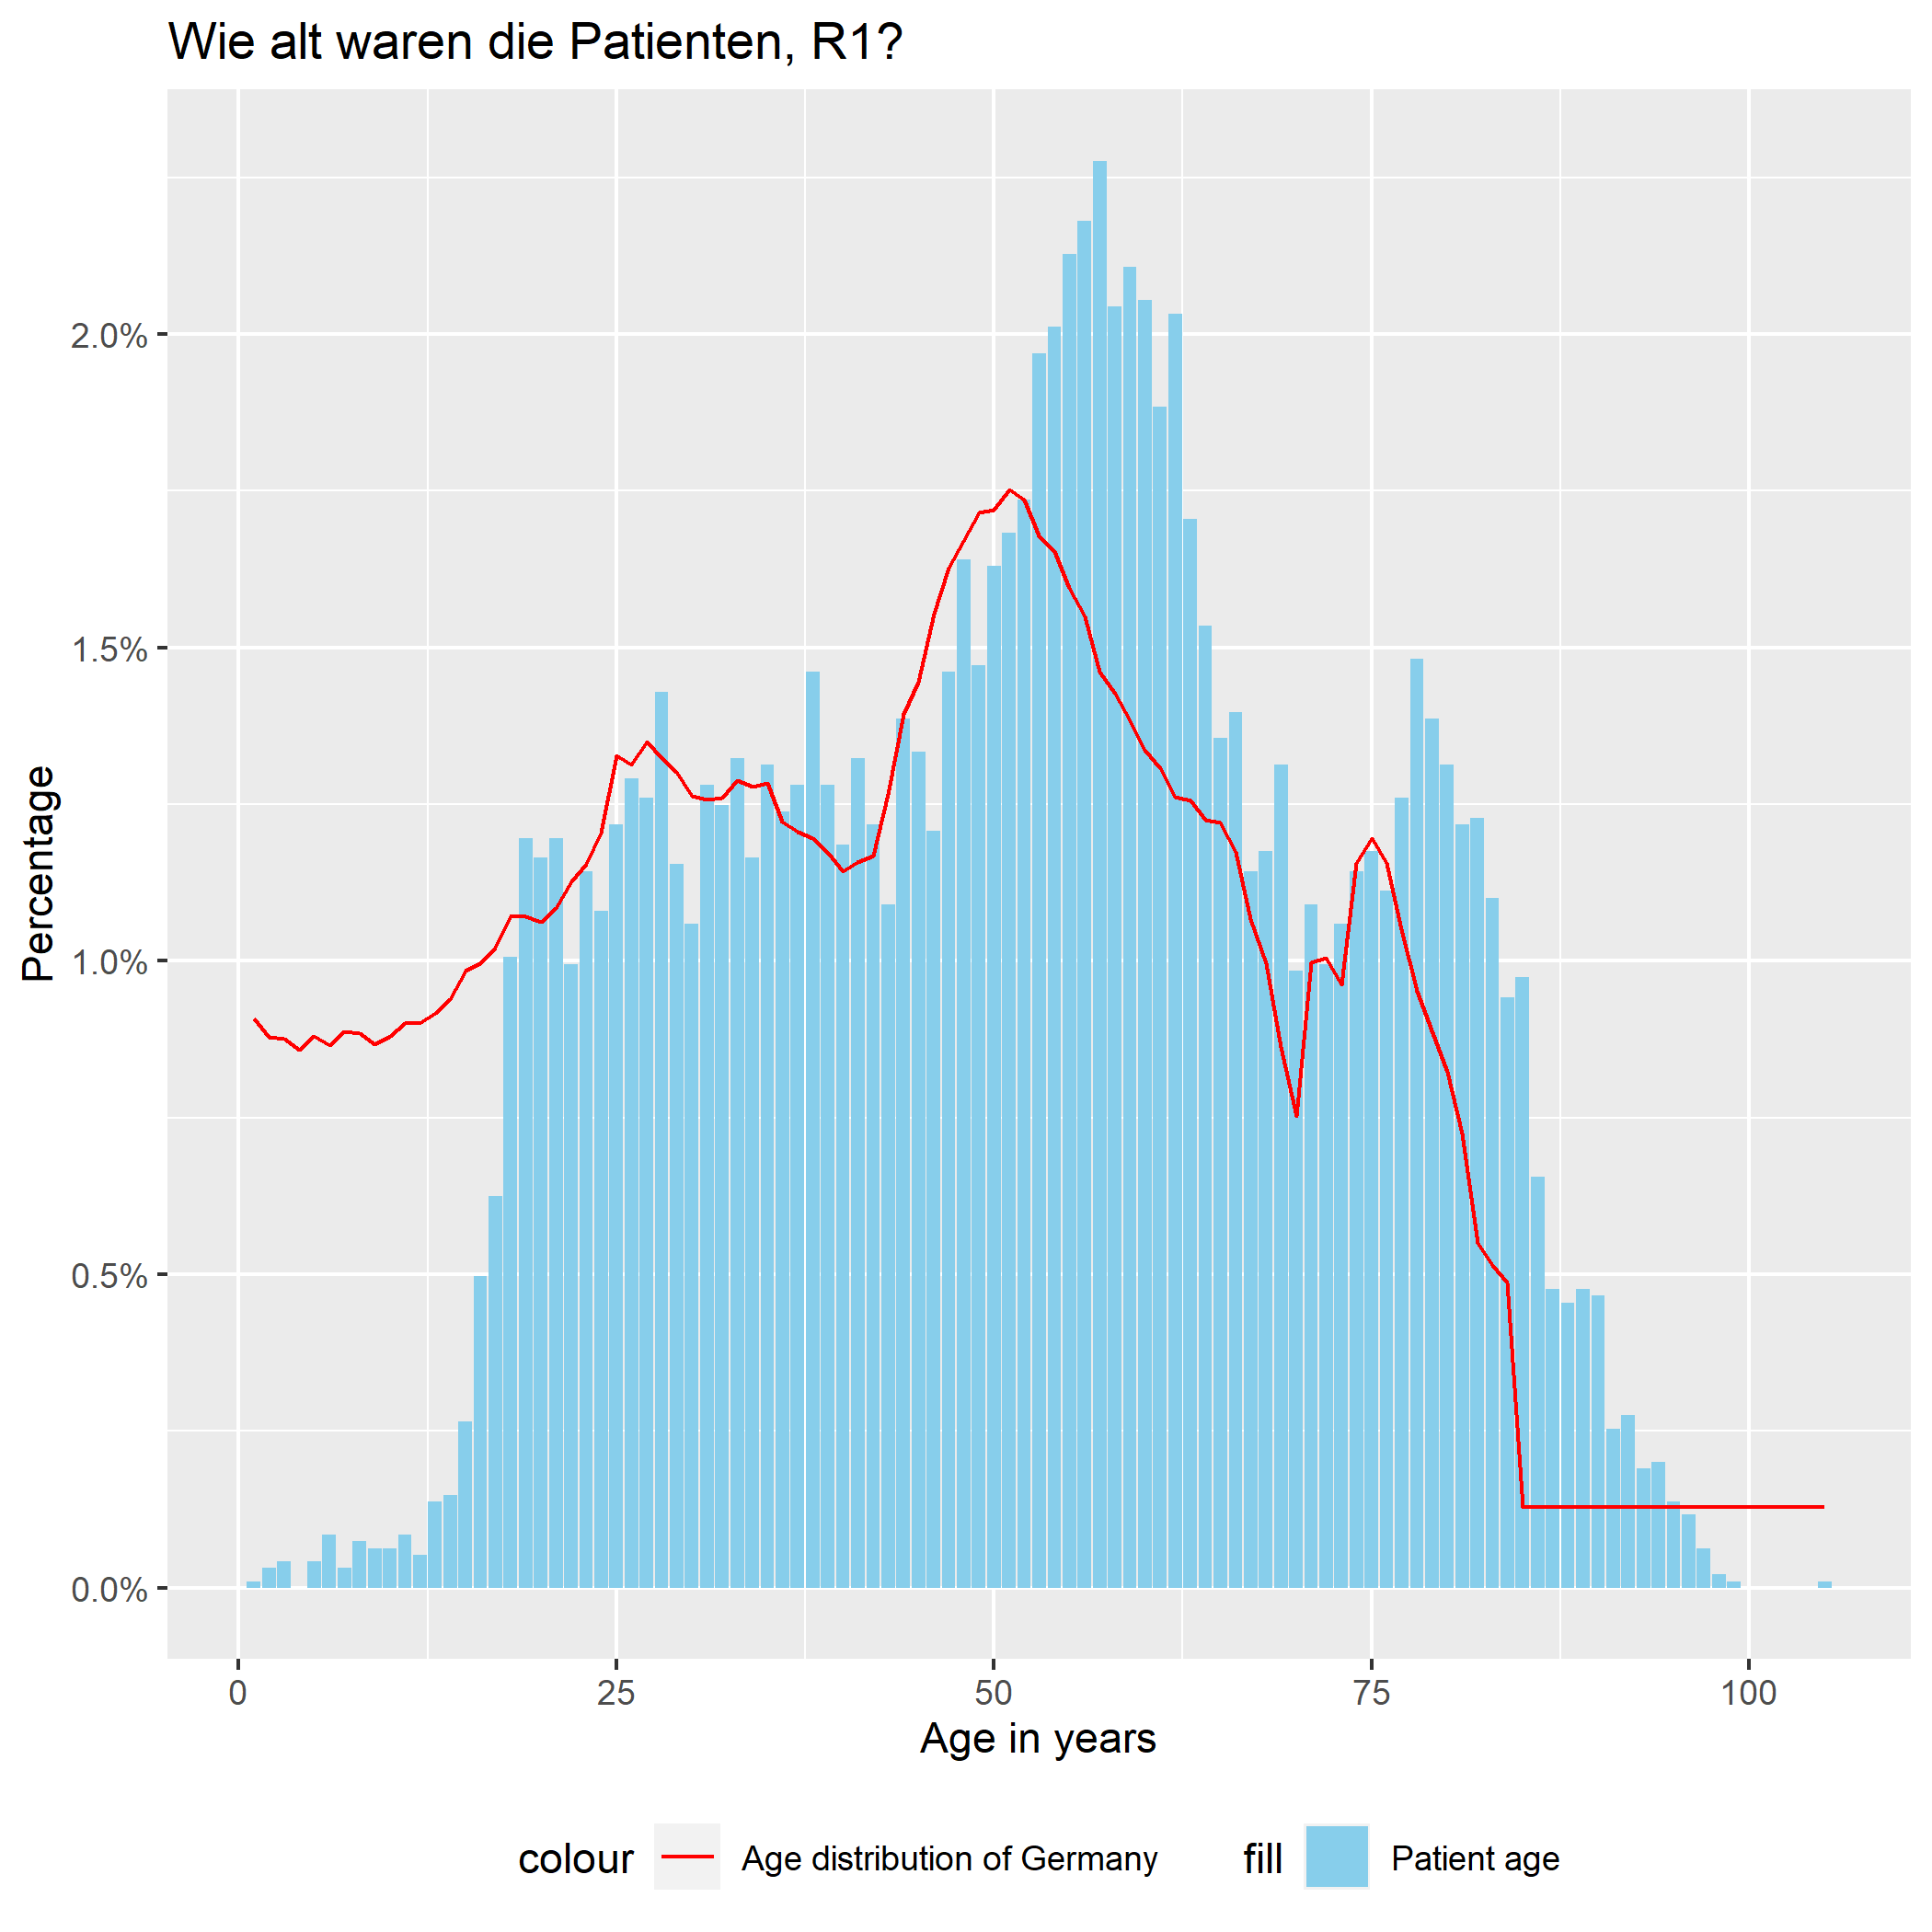
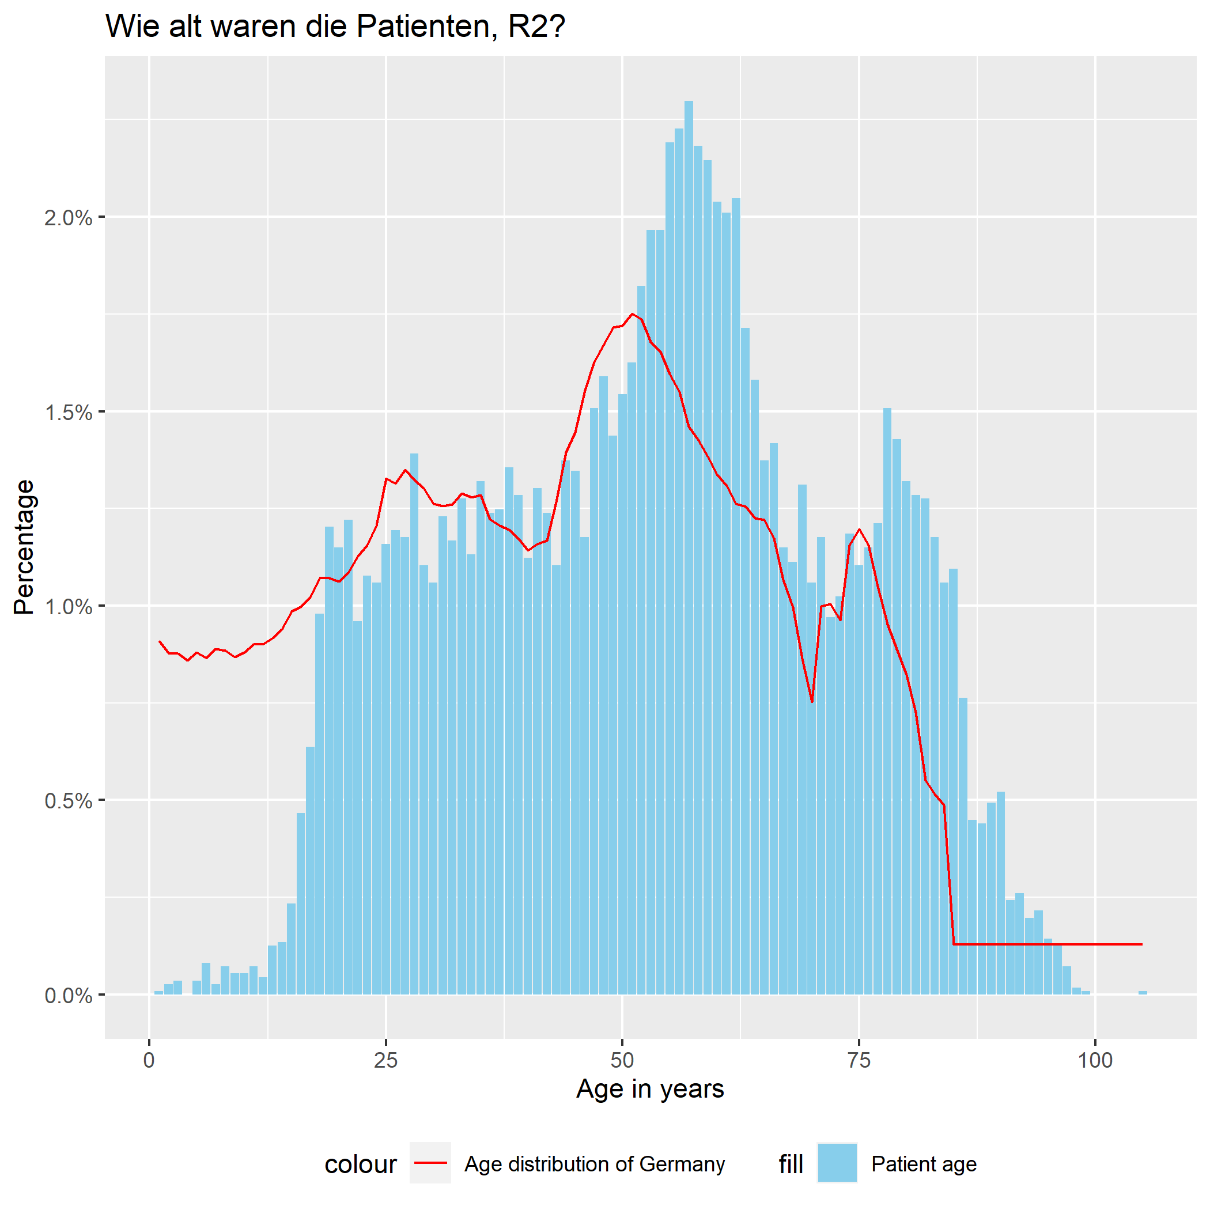
Altersverteilung der Hustenpatienten
Jüngere Patienten sind unter-, ältere Patienten sind bei Husten überrepräsentiert. Aber: Kein Alter bleibt von Husten verschont, von 1 Jahr bis über 100 Jahre!

Slide 9
Beschreibung des Patientenstamms
Name | Regel 1 (merge) | Regel 2 (split)
Anteil Patienten mit DD-Diagnosen: Anteil Episoden von Patienten mit DD-Diagnosen: | 83% 86% | 83% 87%
Anteil Patienten mit COPD: Anteil Episoden von COPD-Patienten: | 9% 12% | 9% 13%
Durchschnittliche Anzahl Arztbesuche pro Episode | 1.4 | 1.6
Anteil Episoden mit Stammdaten/ Diagnosedaten | 96% 94%

Slide 10
Diagnosen

Slide 11
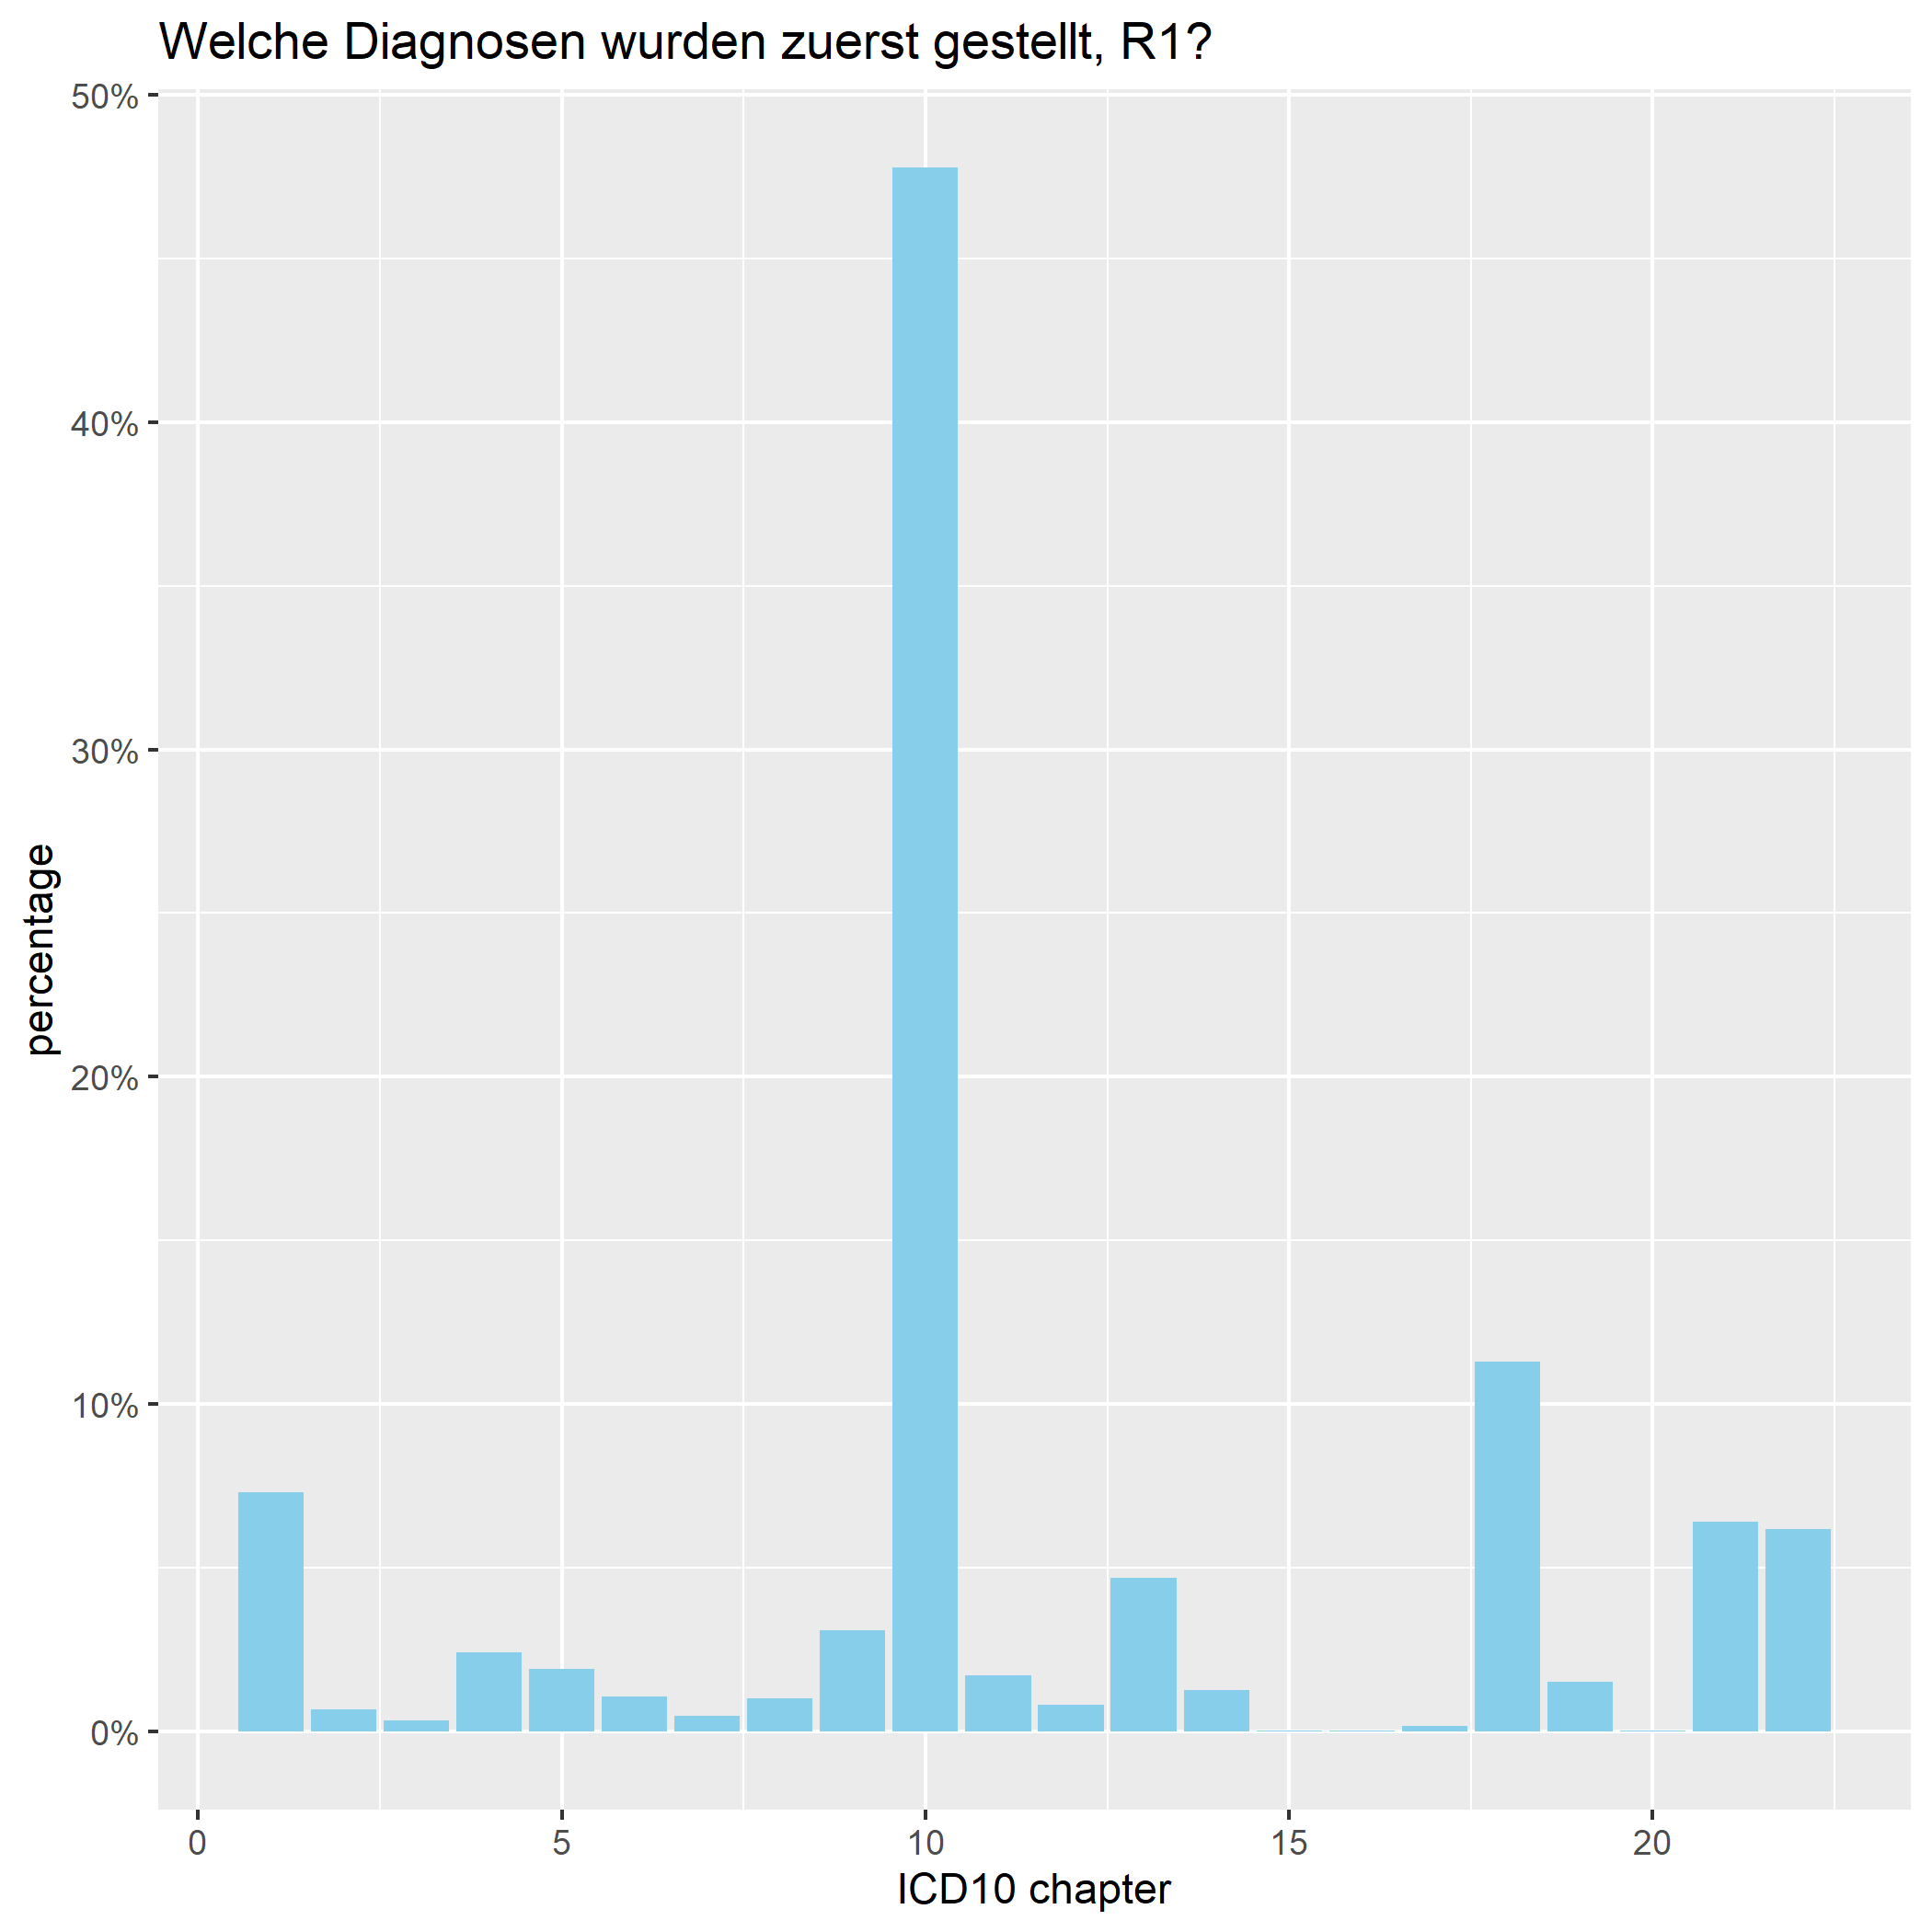

Welche Diagnosen zuerst wurden gestellt?

Slide 12
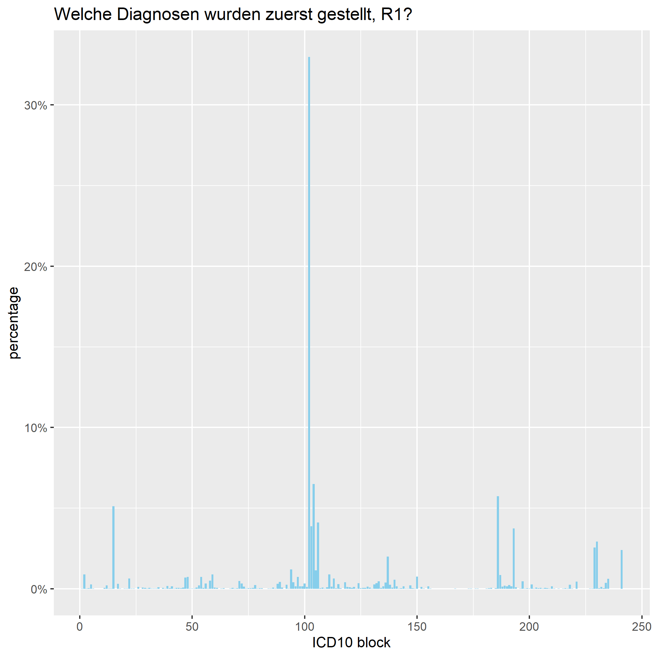
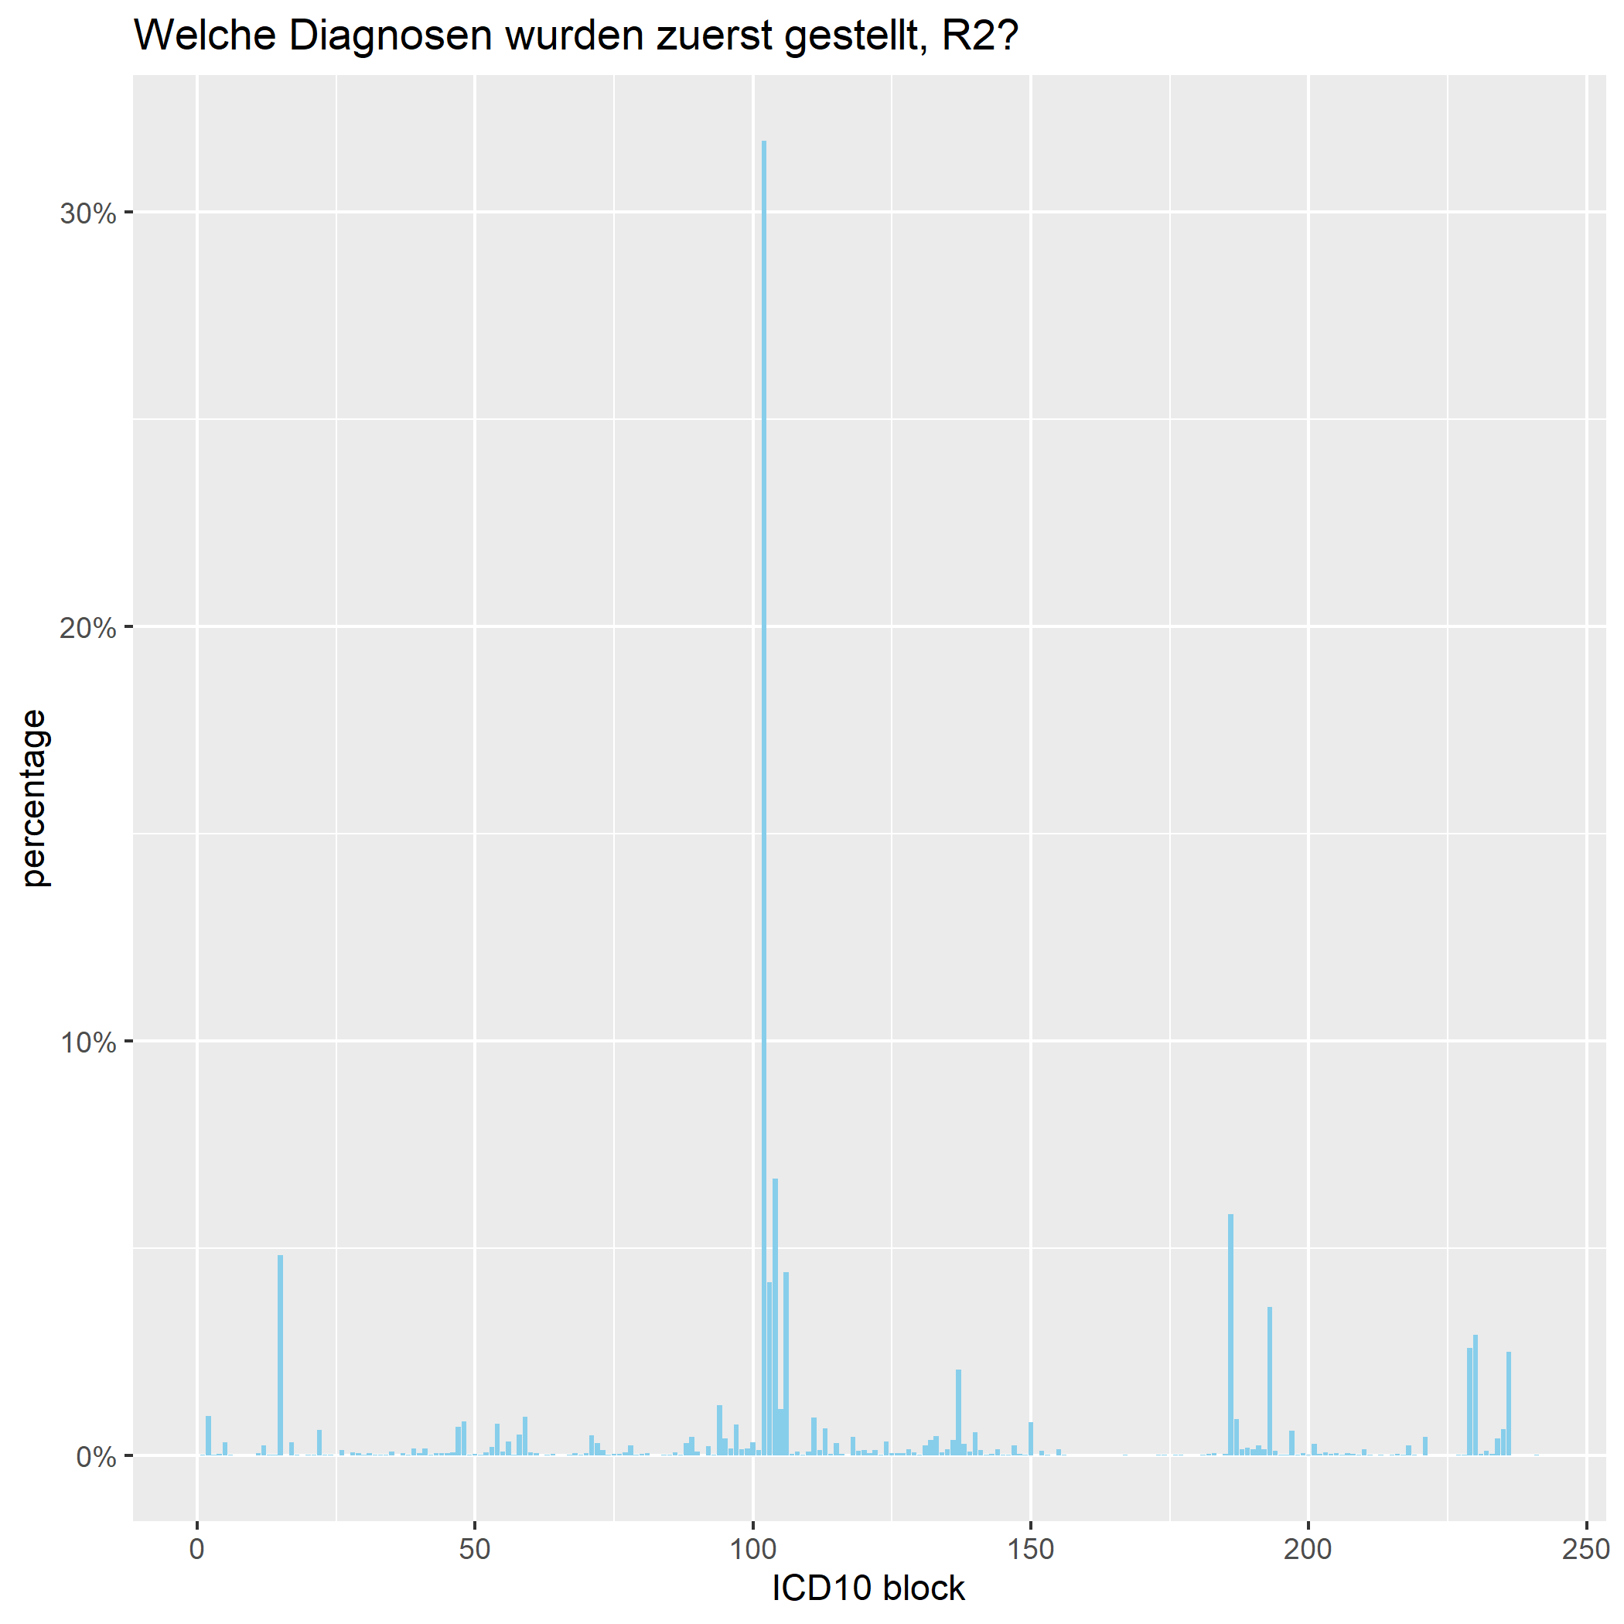
Welche Diagnosen zuerst wurden gestellt?

Slide 13
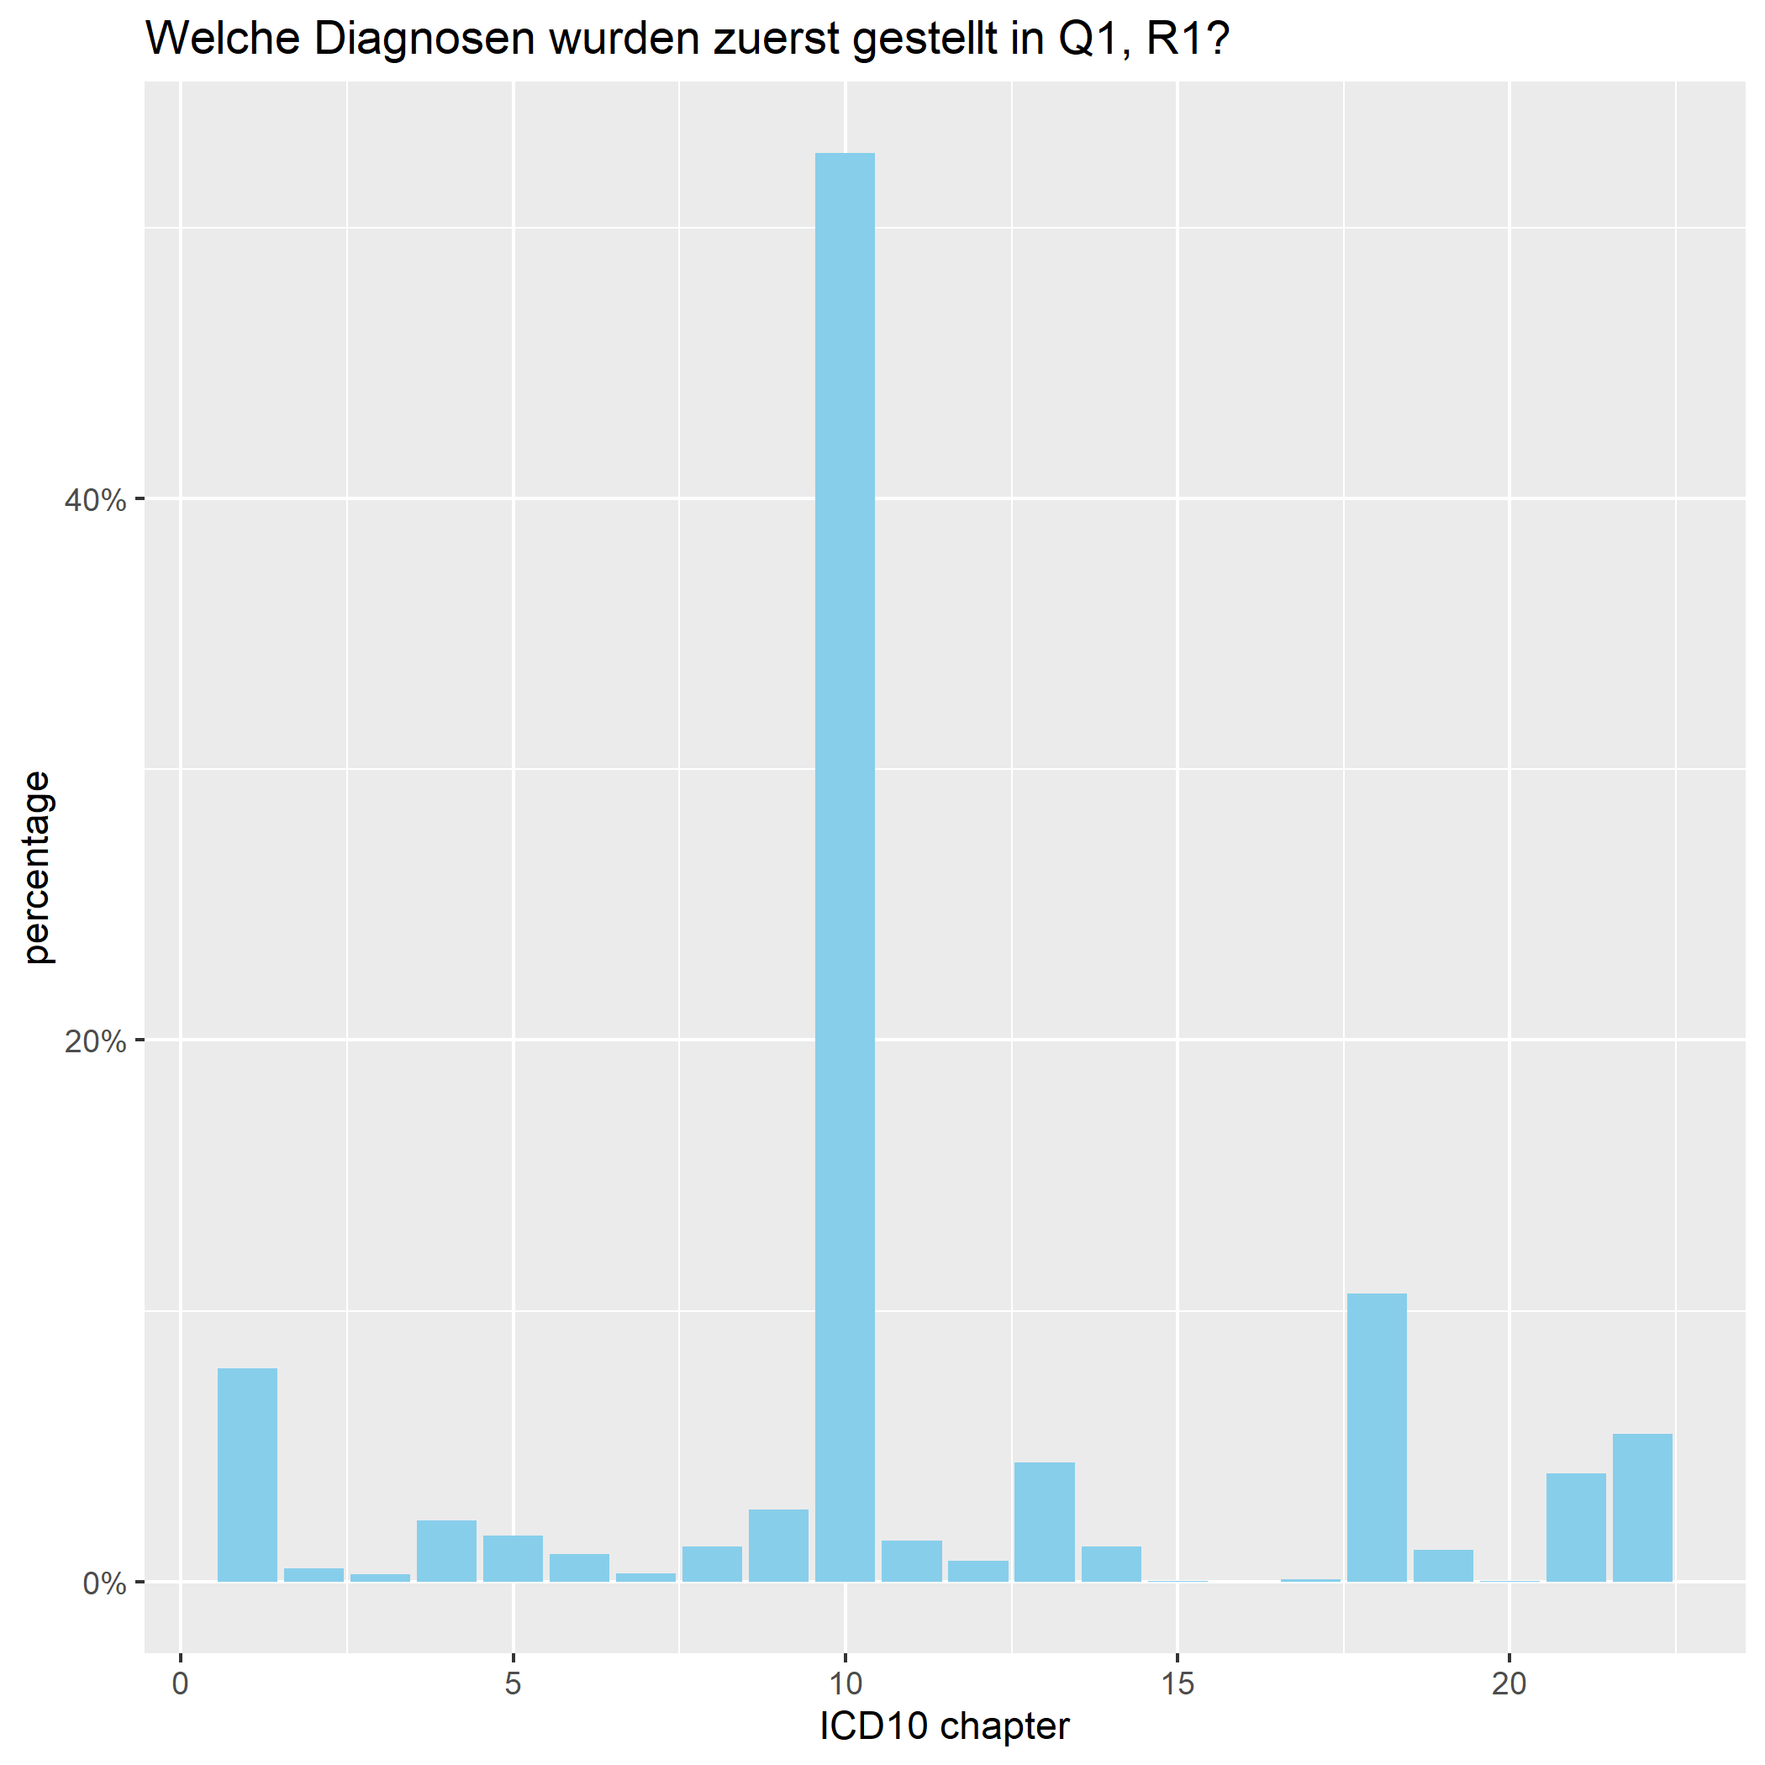
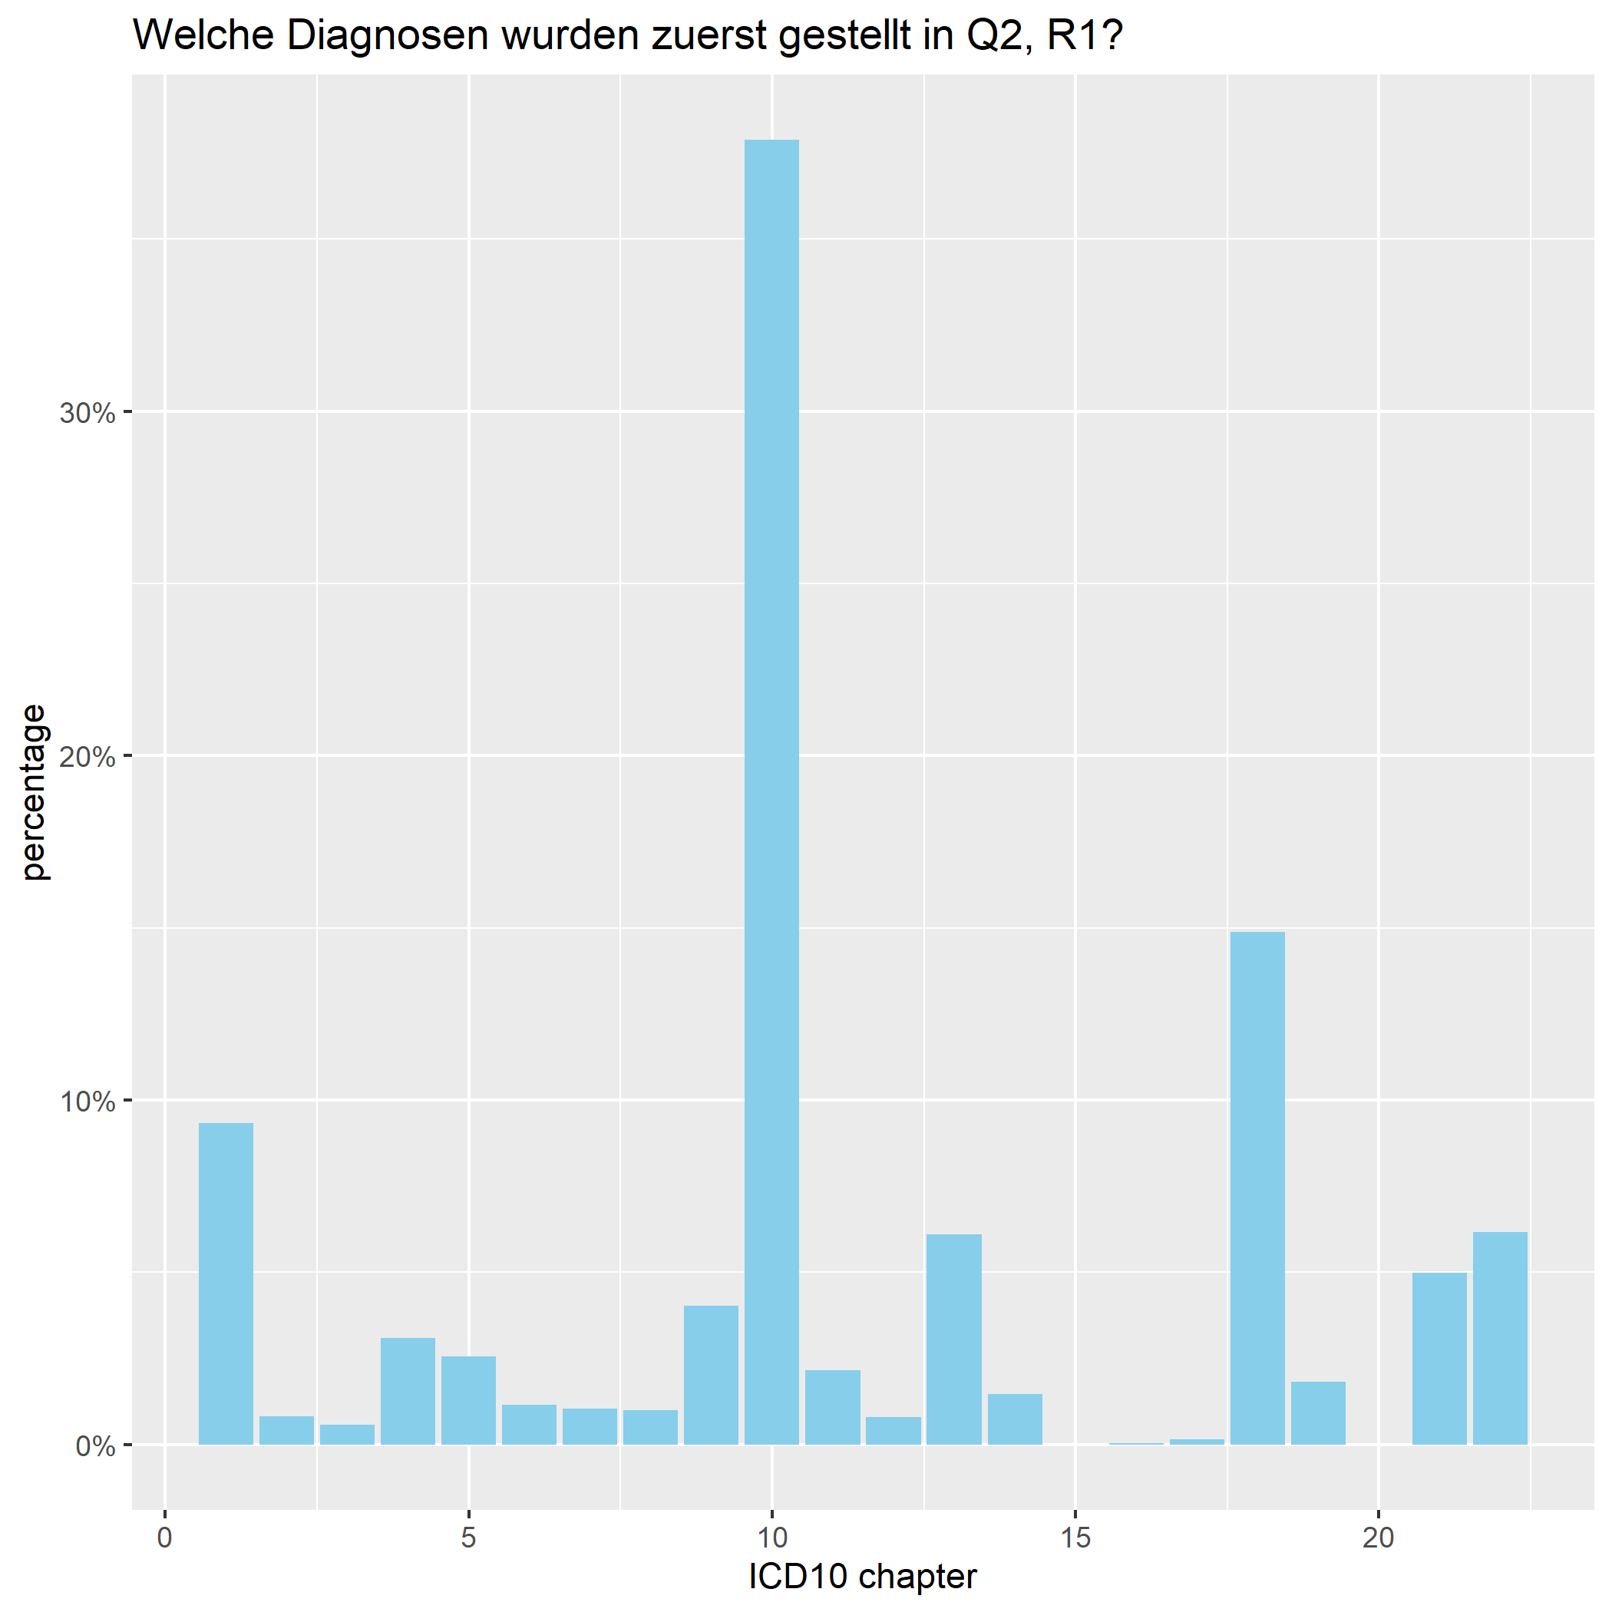
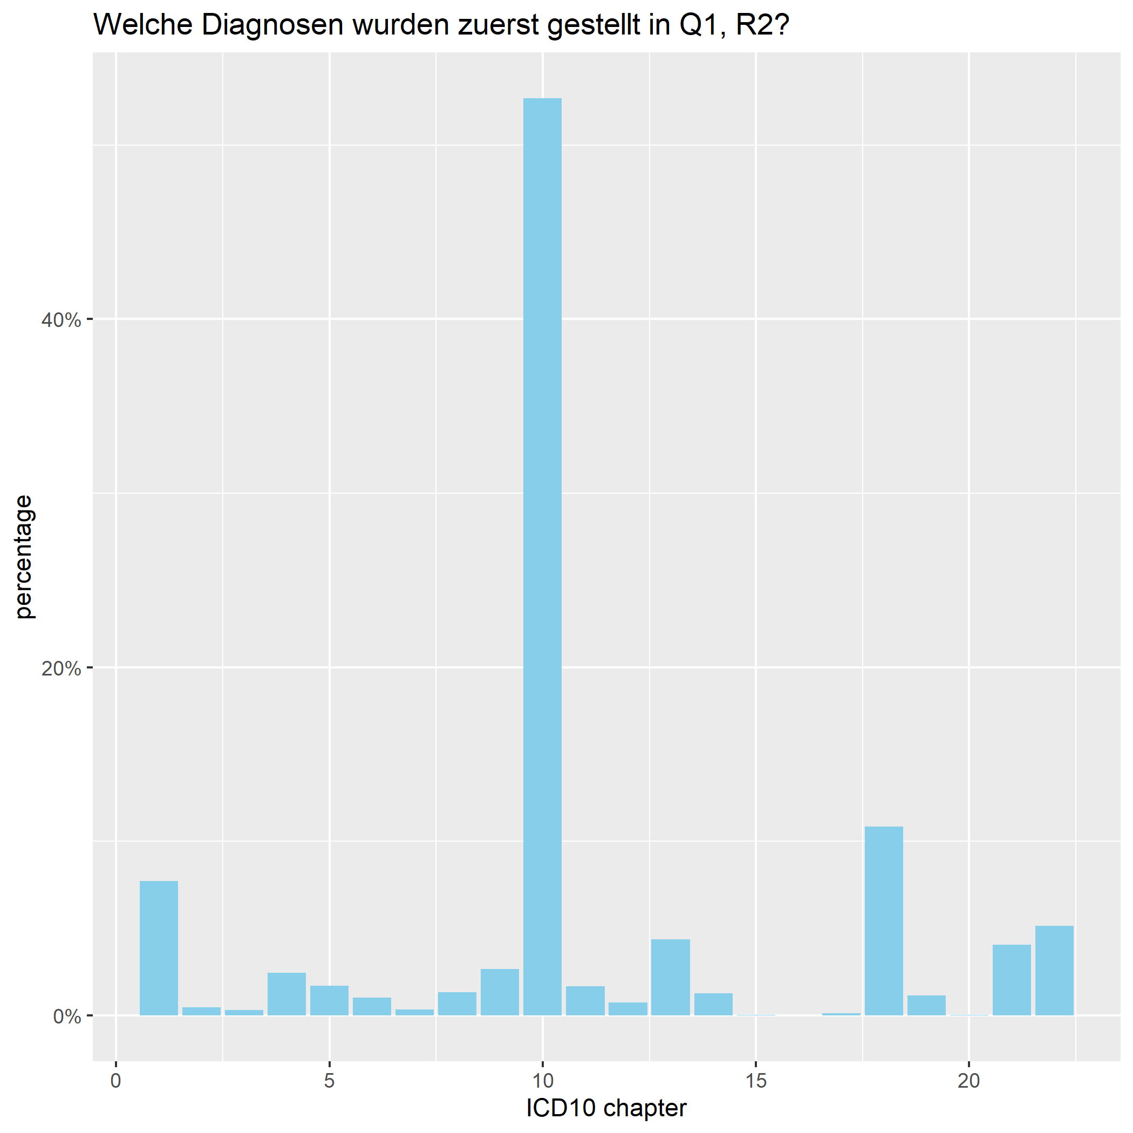
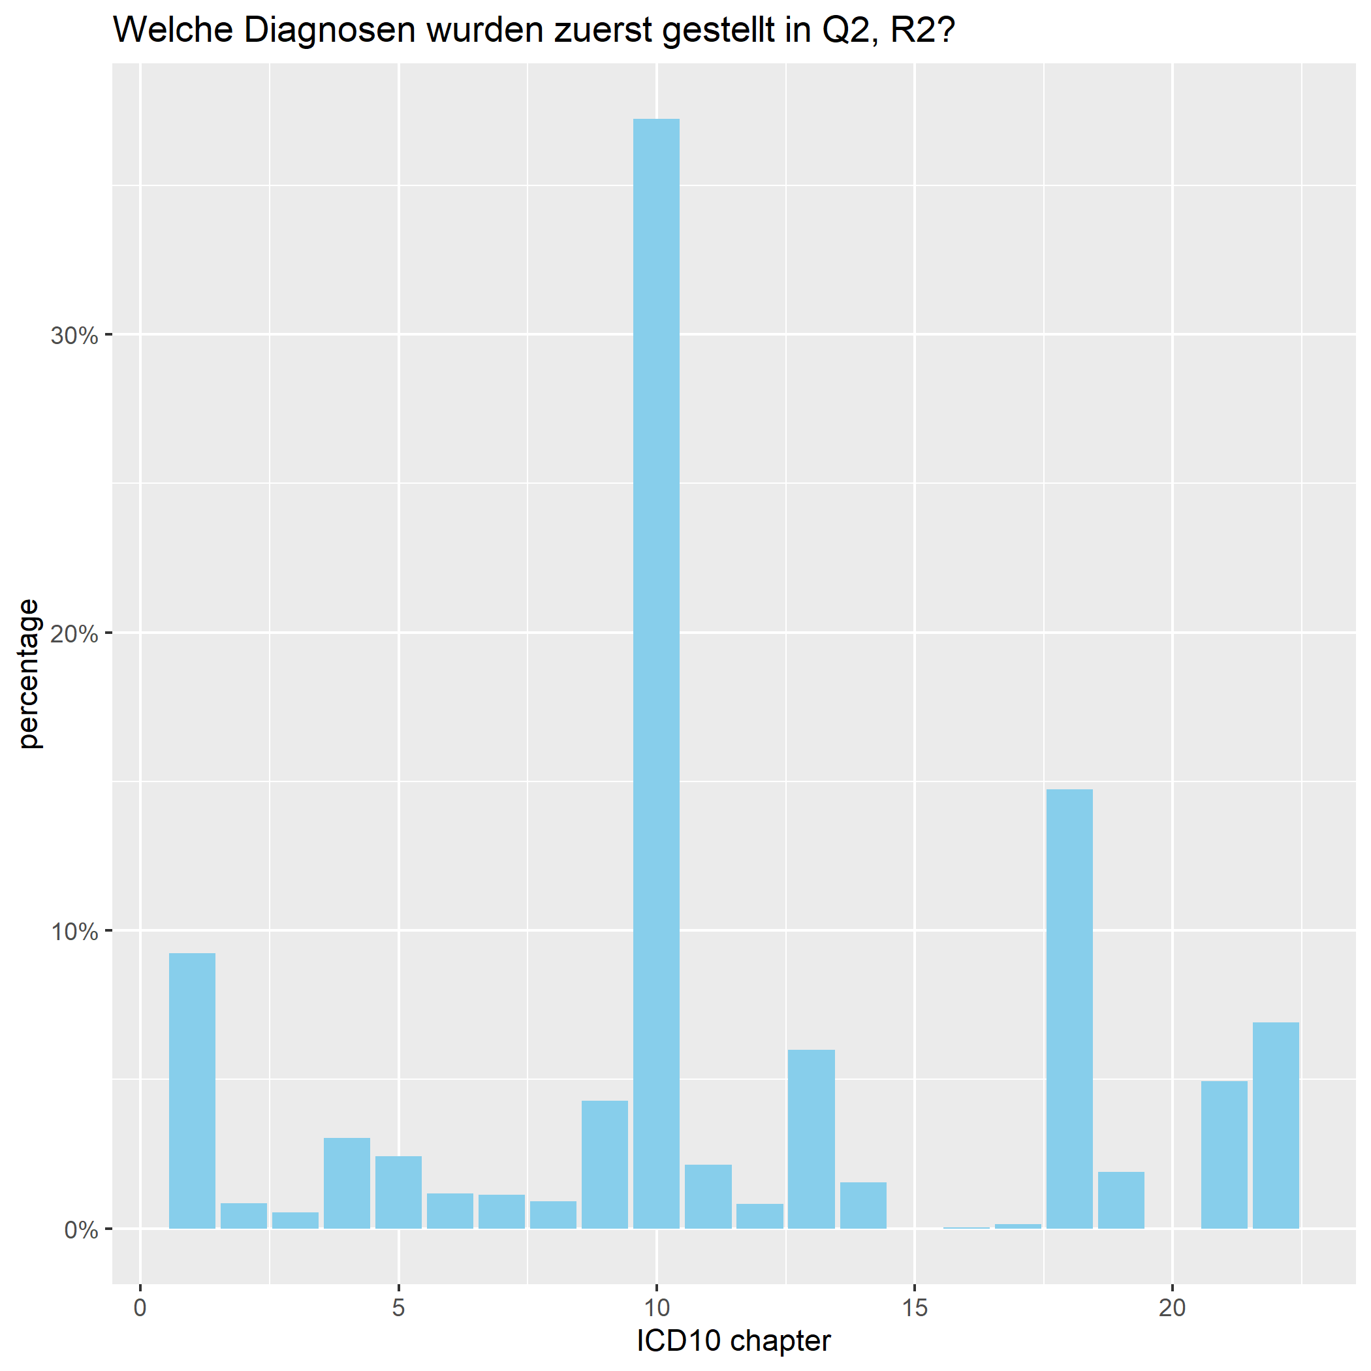
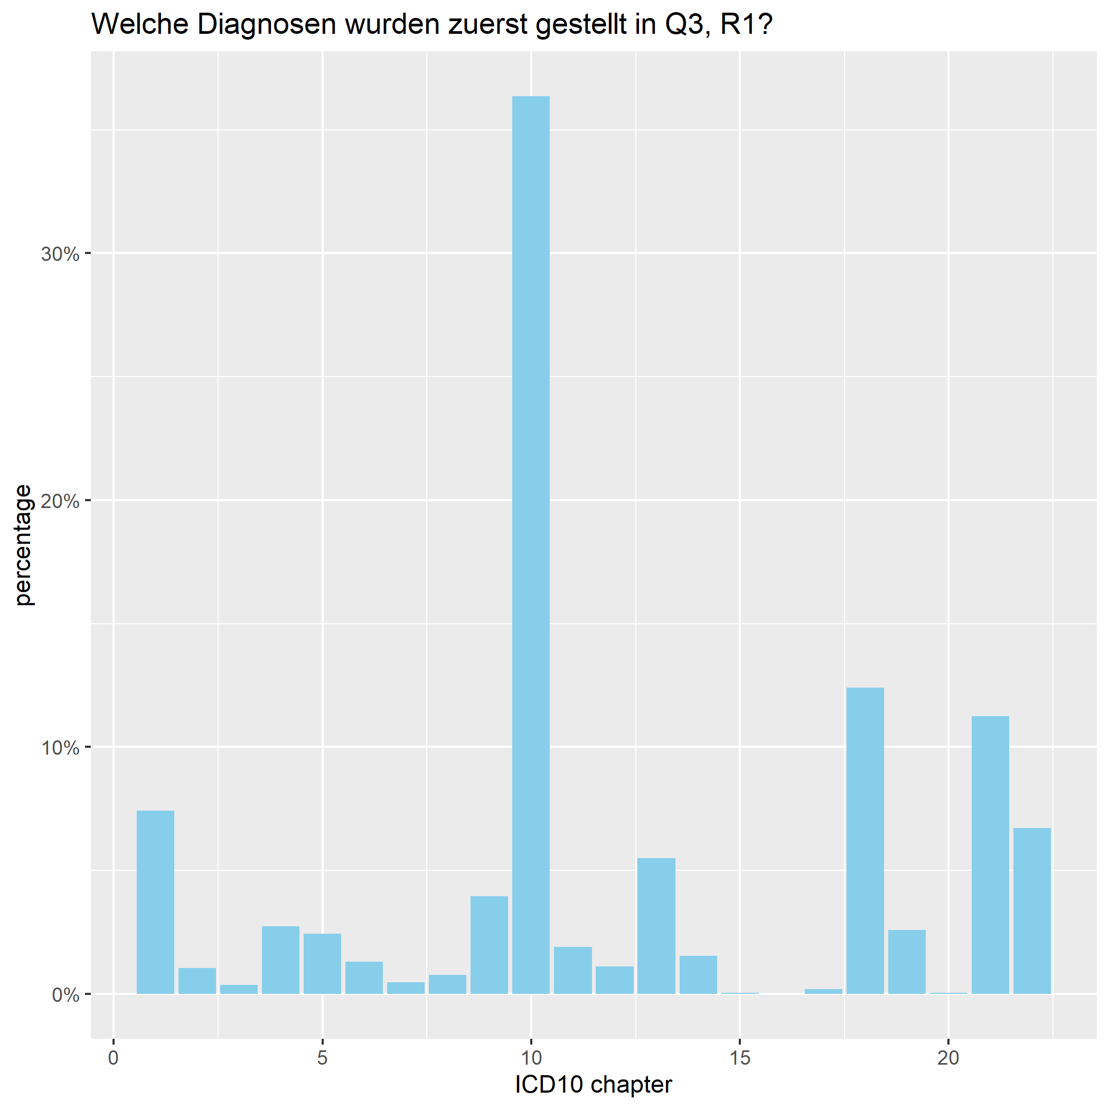
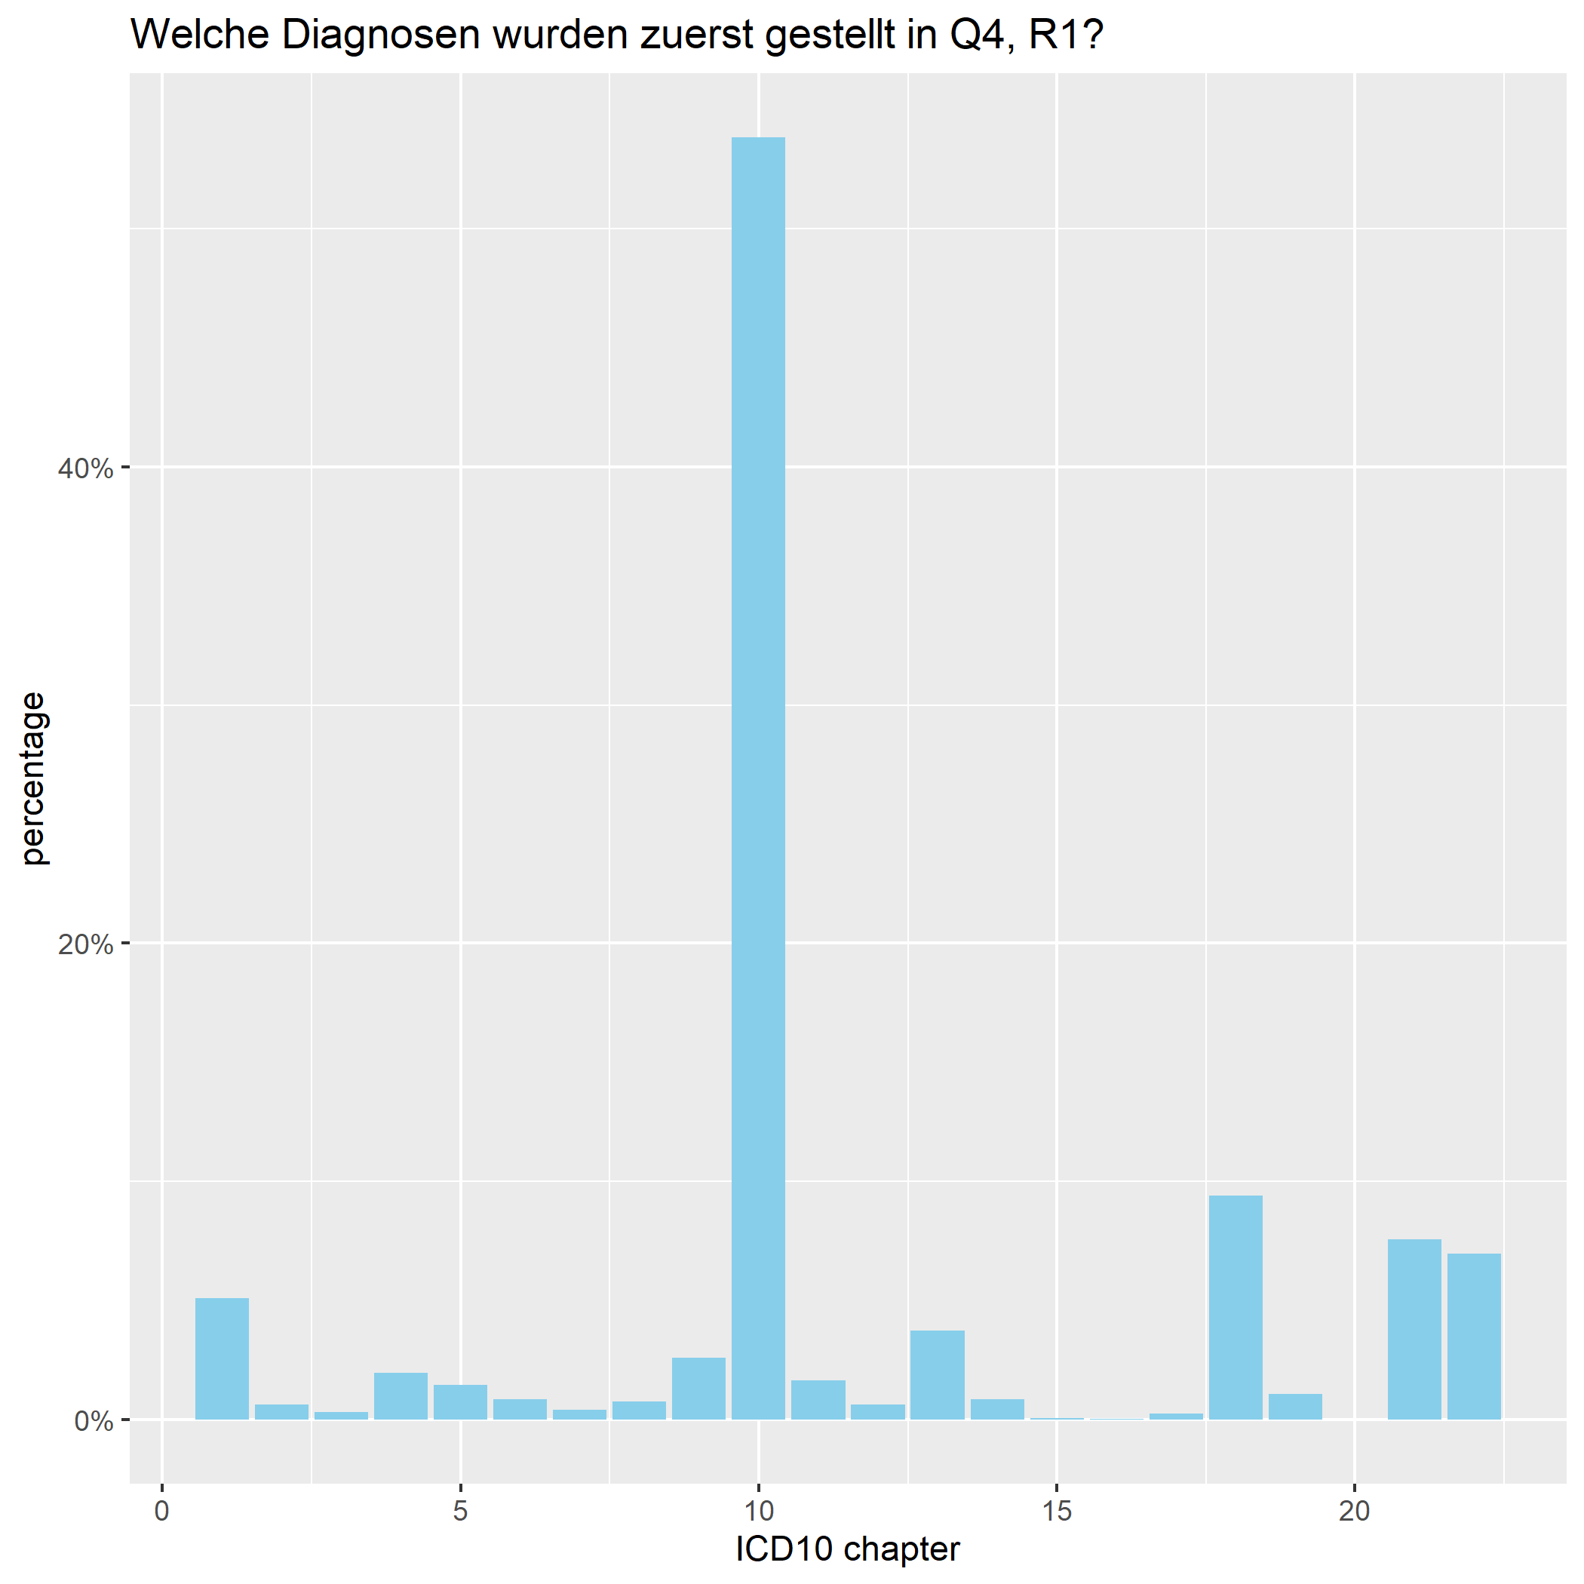
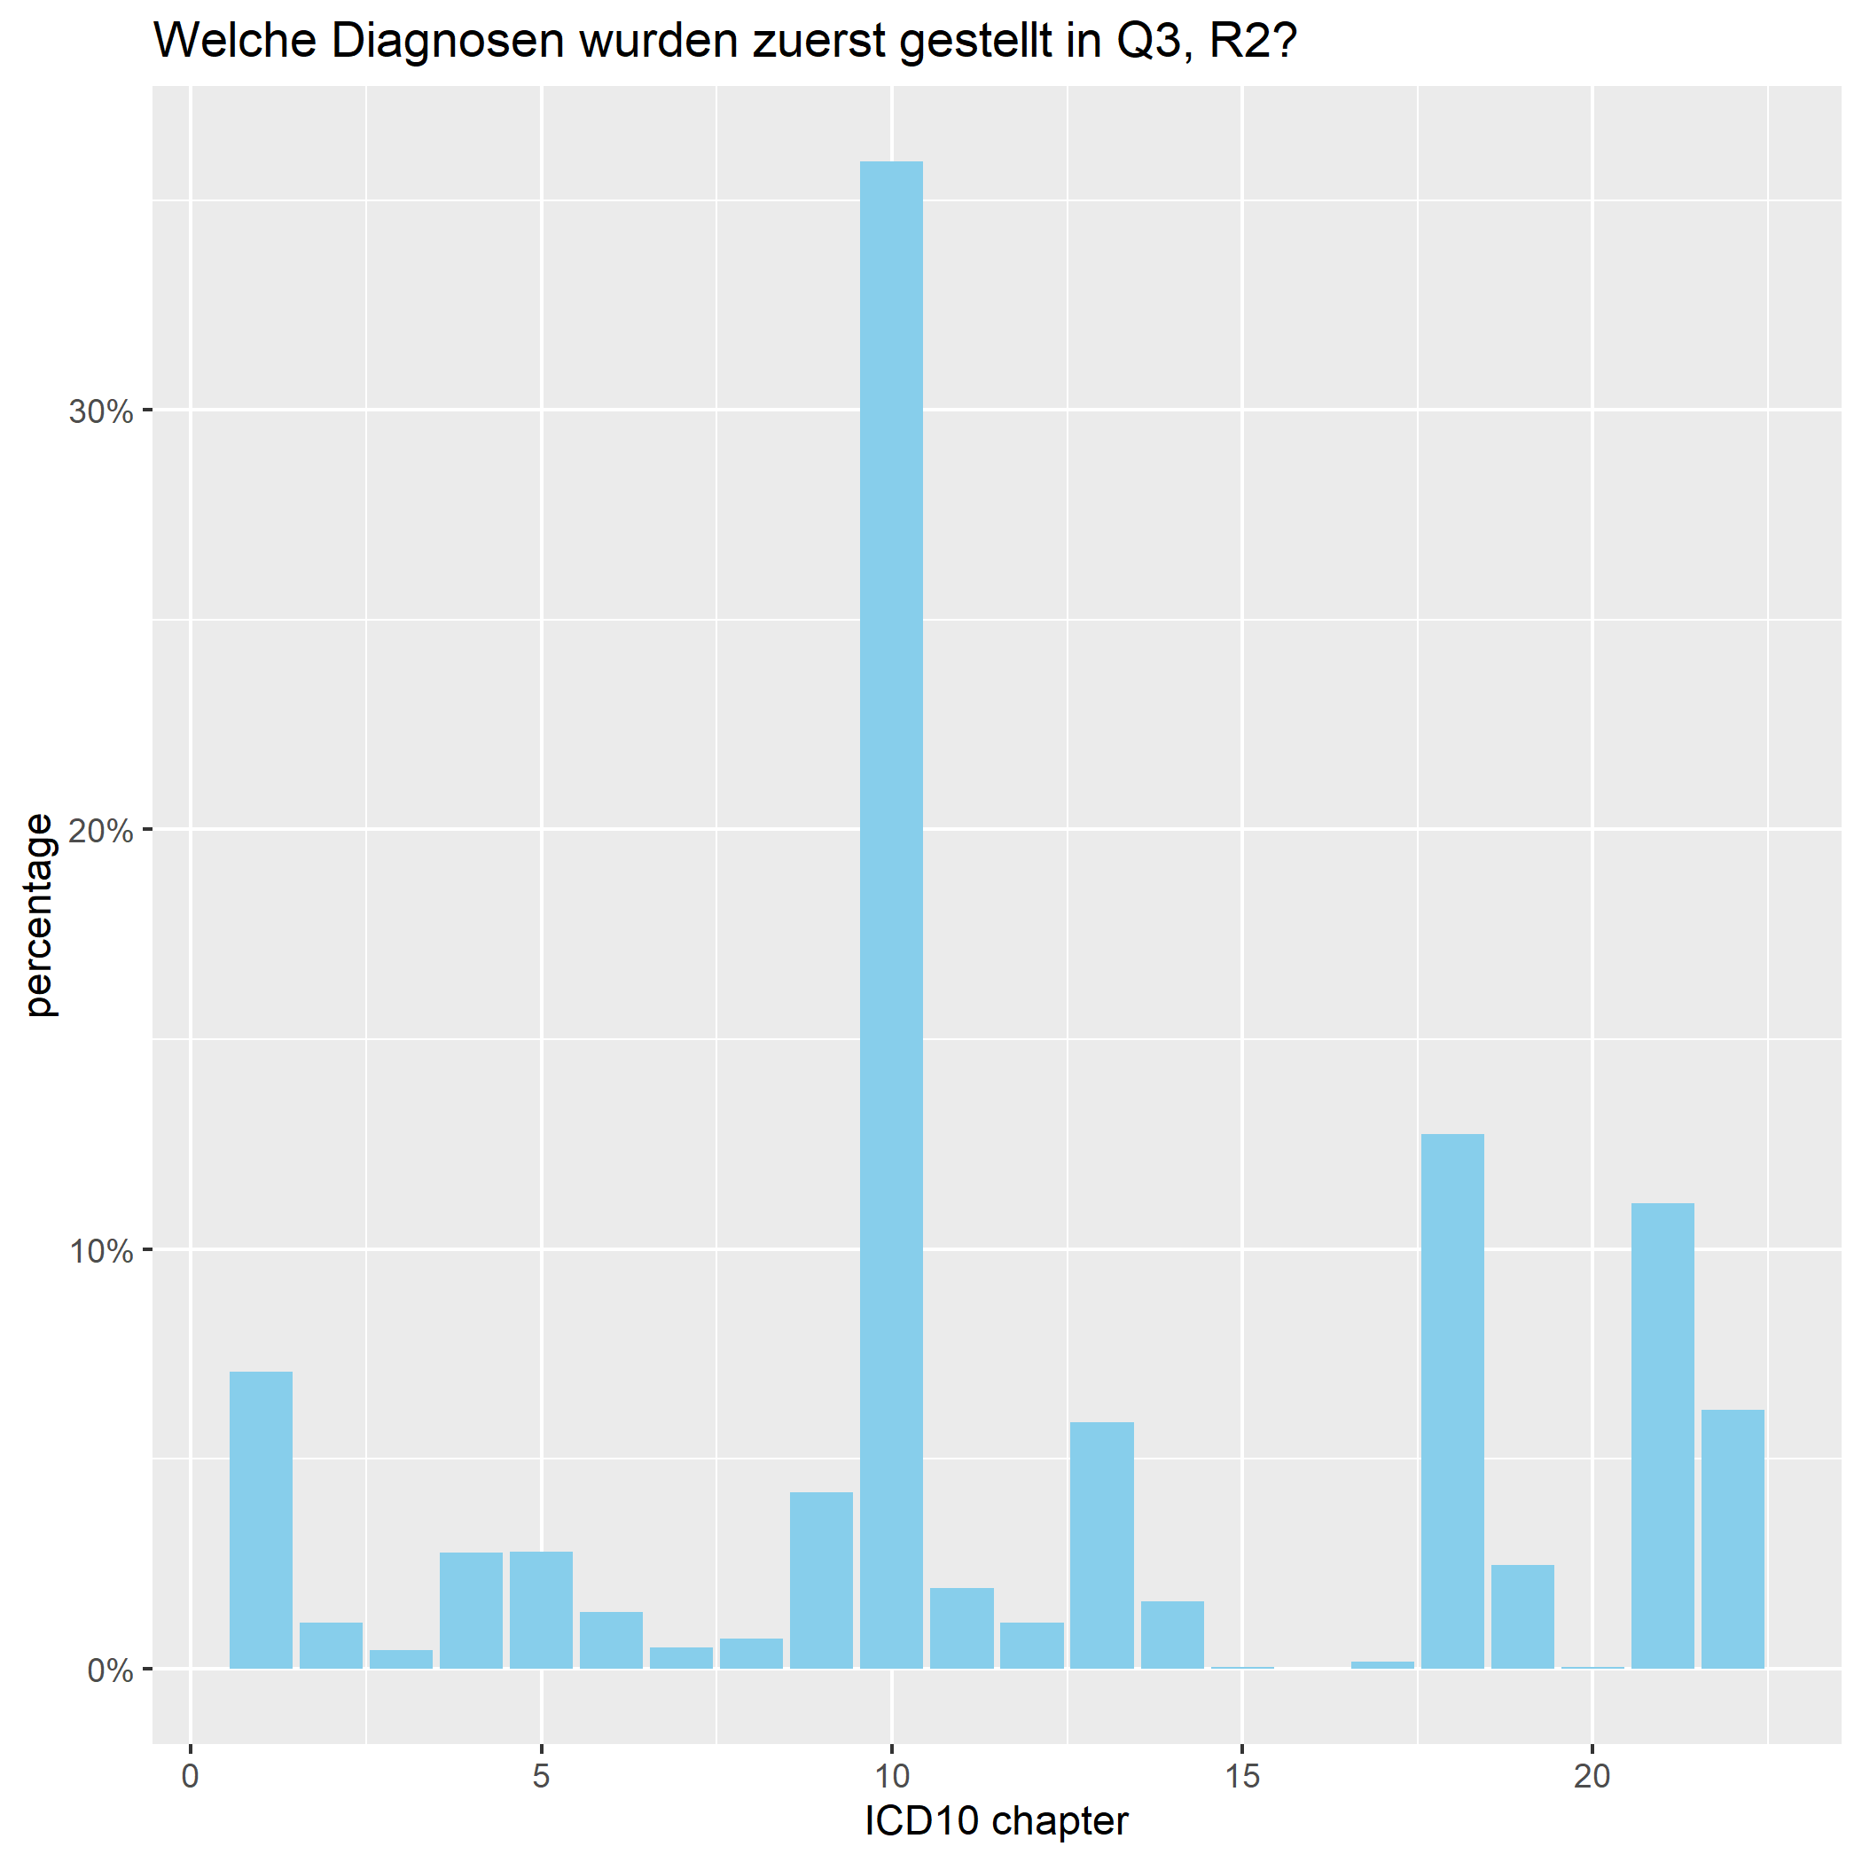
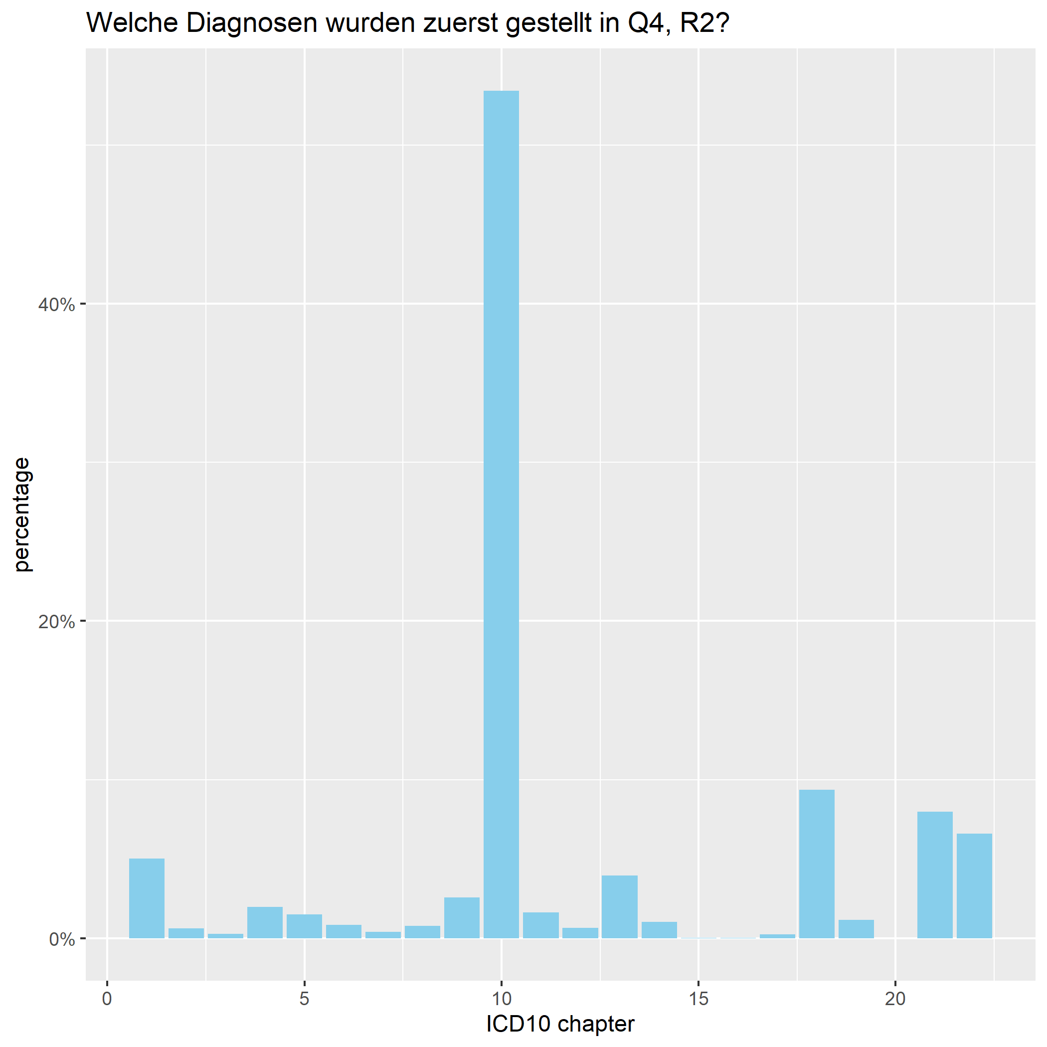
Diagnosen nach Quartal, R1 & R2

Slide 14
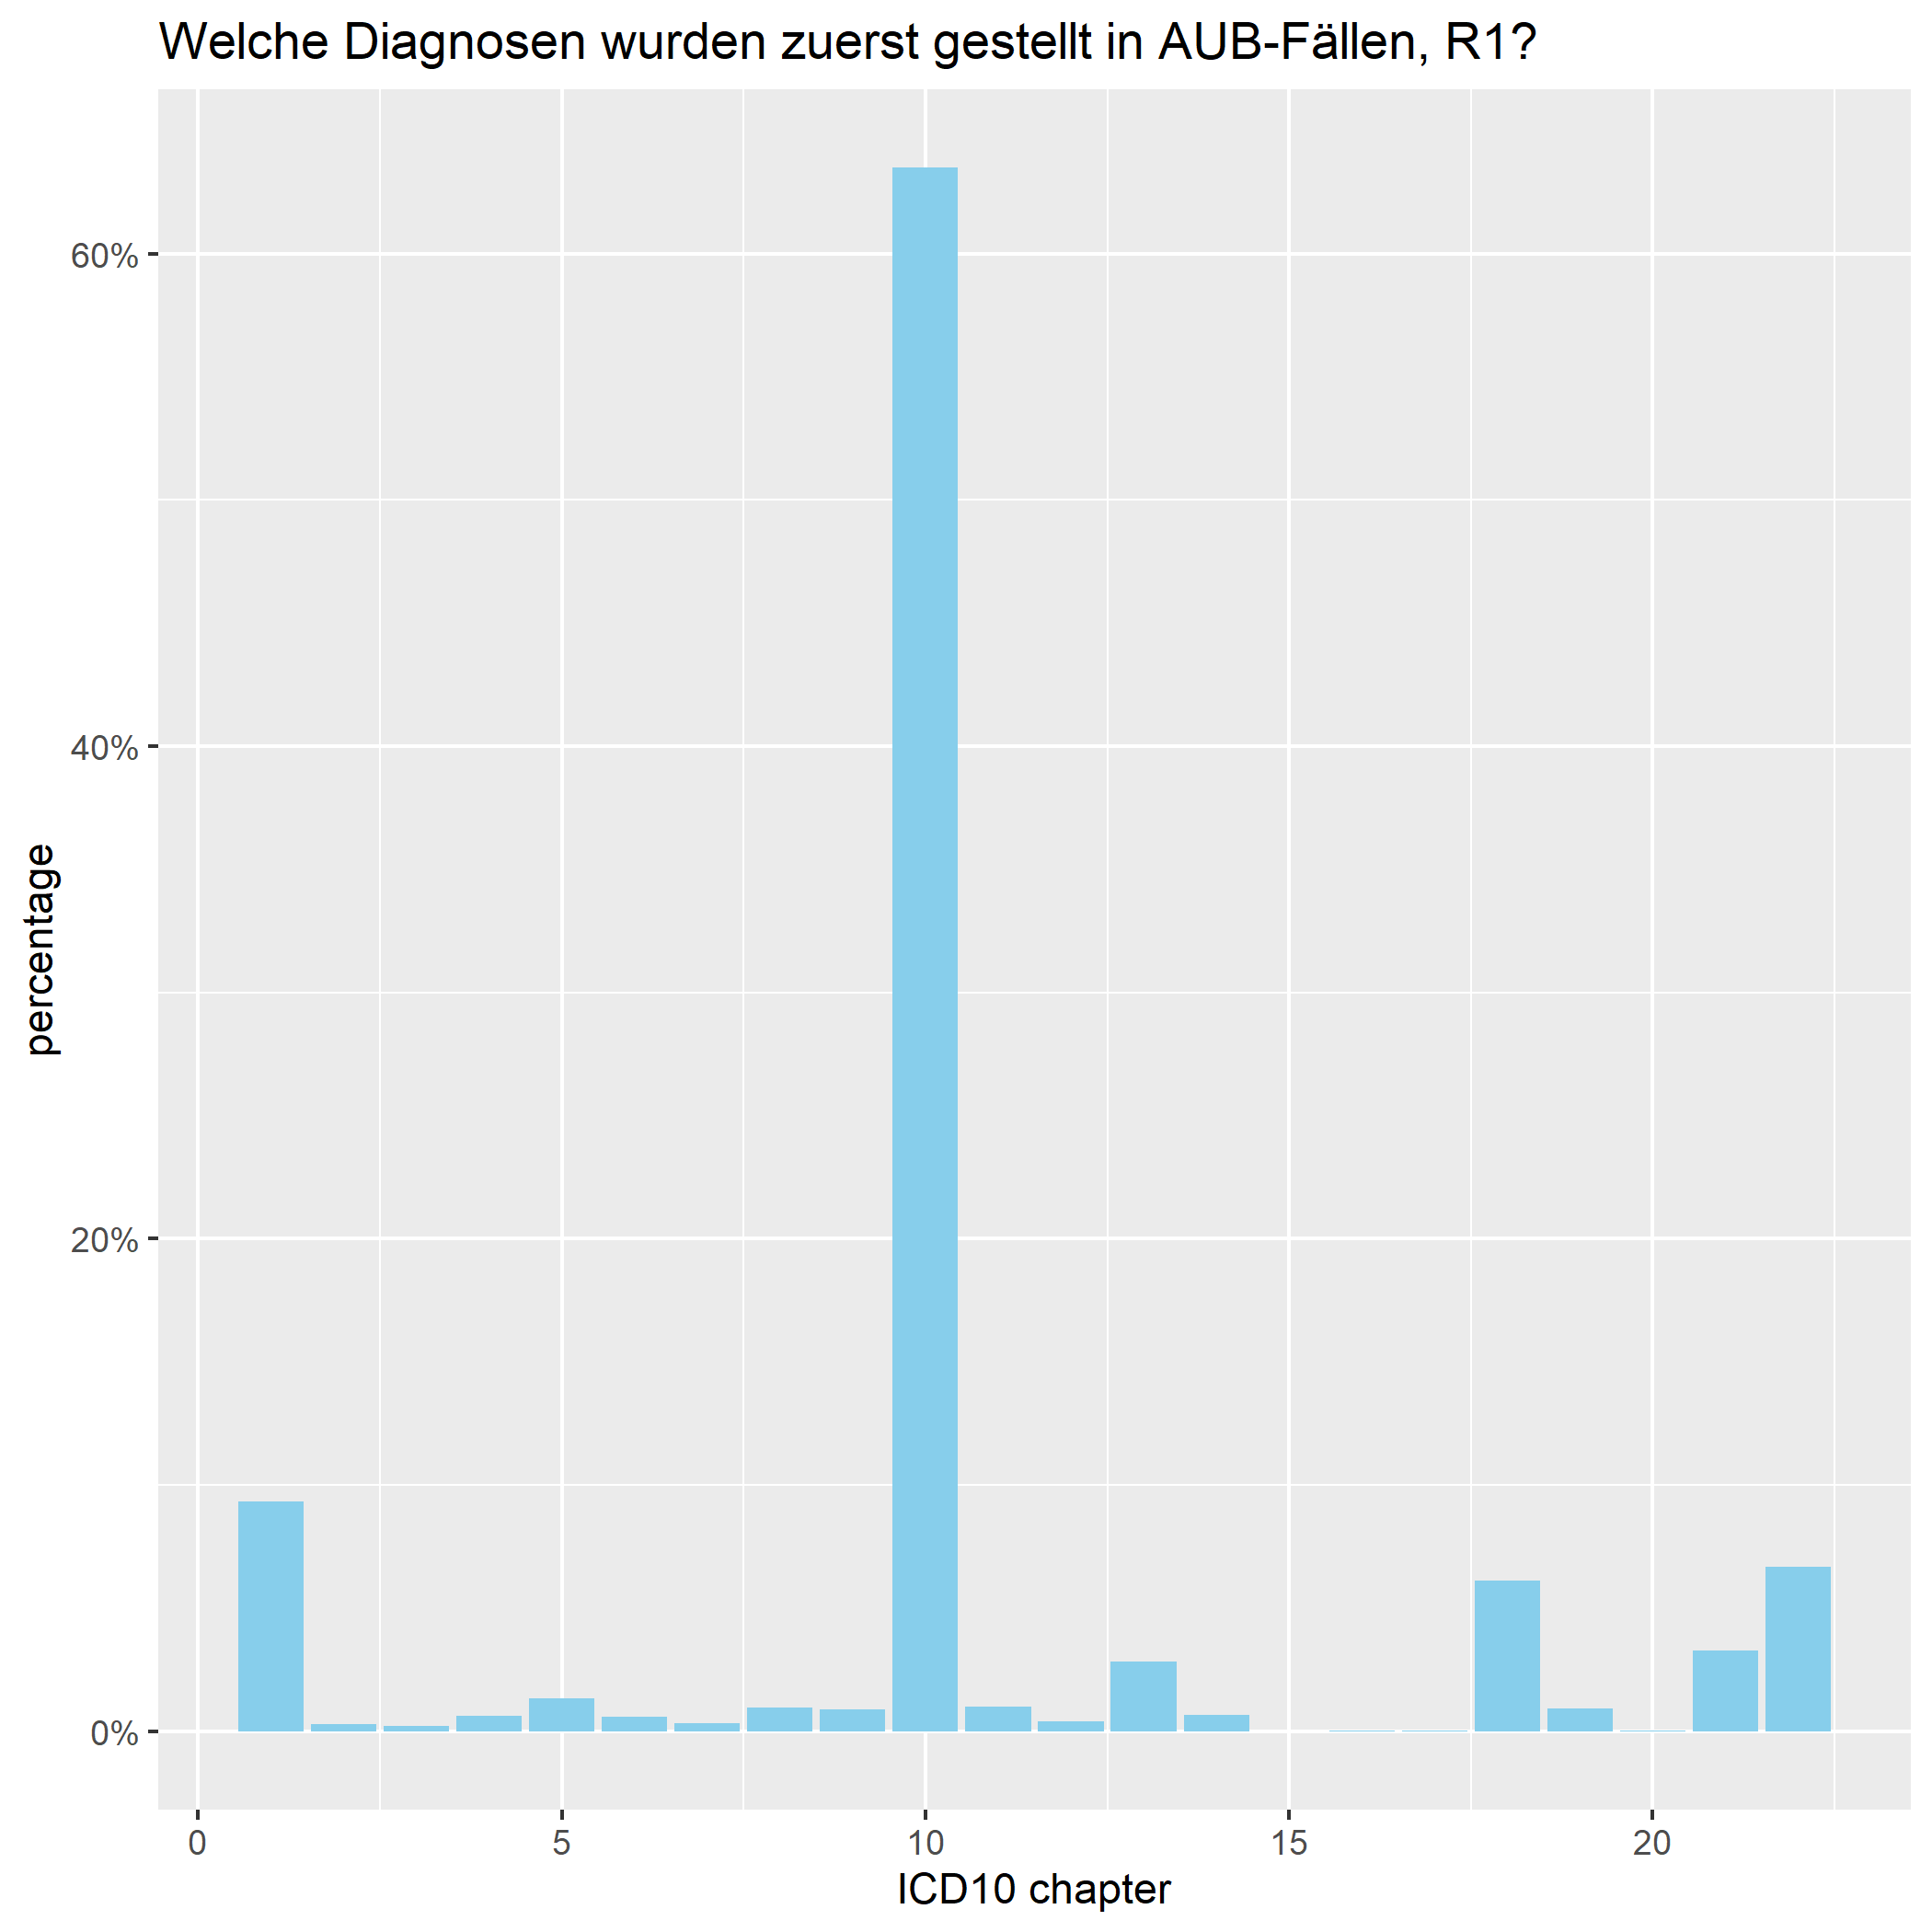

Erste Diagnose, wenn AUB ausgestellt wurde

Slide 15
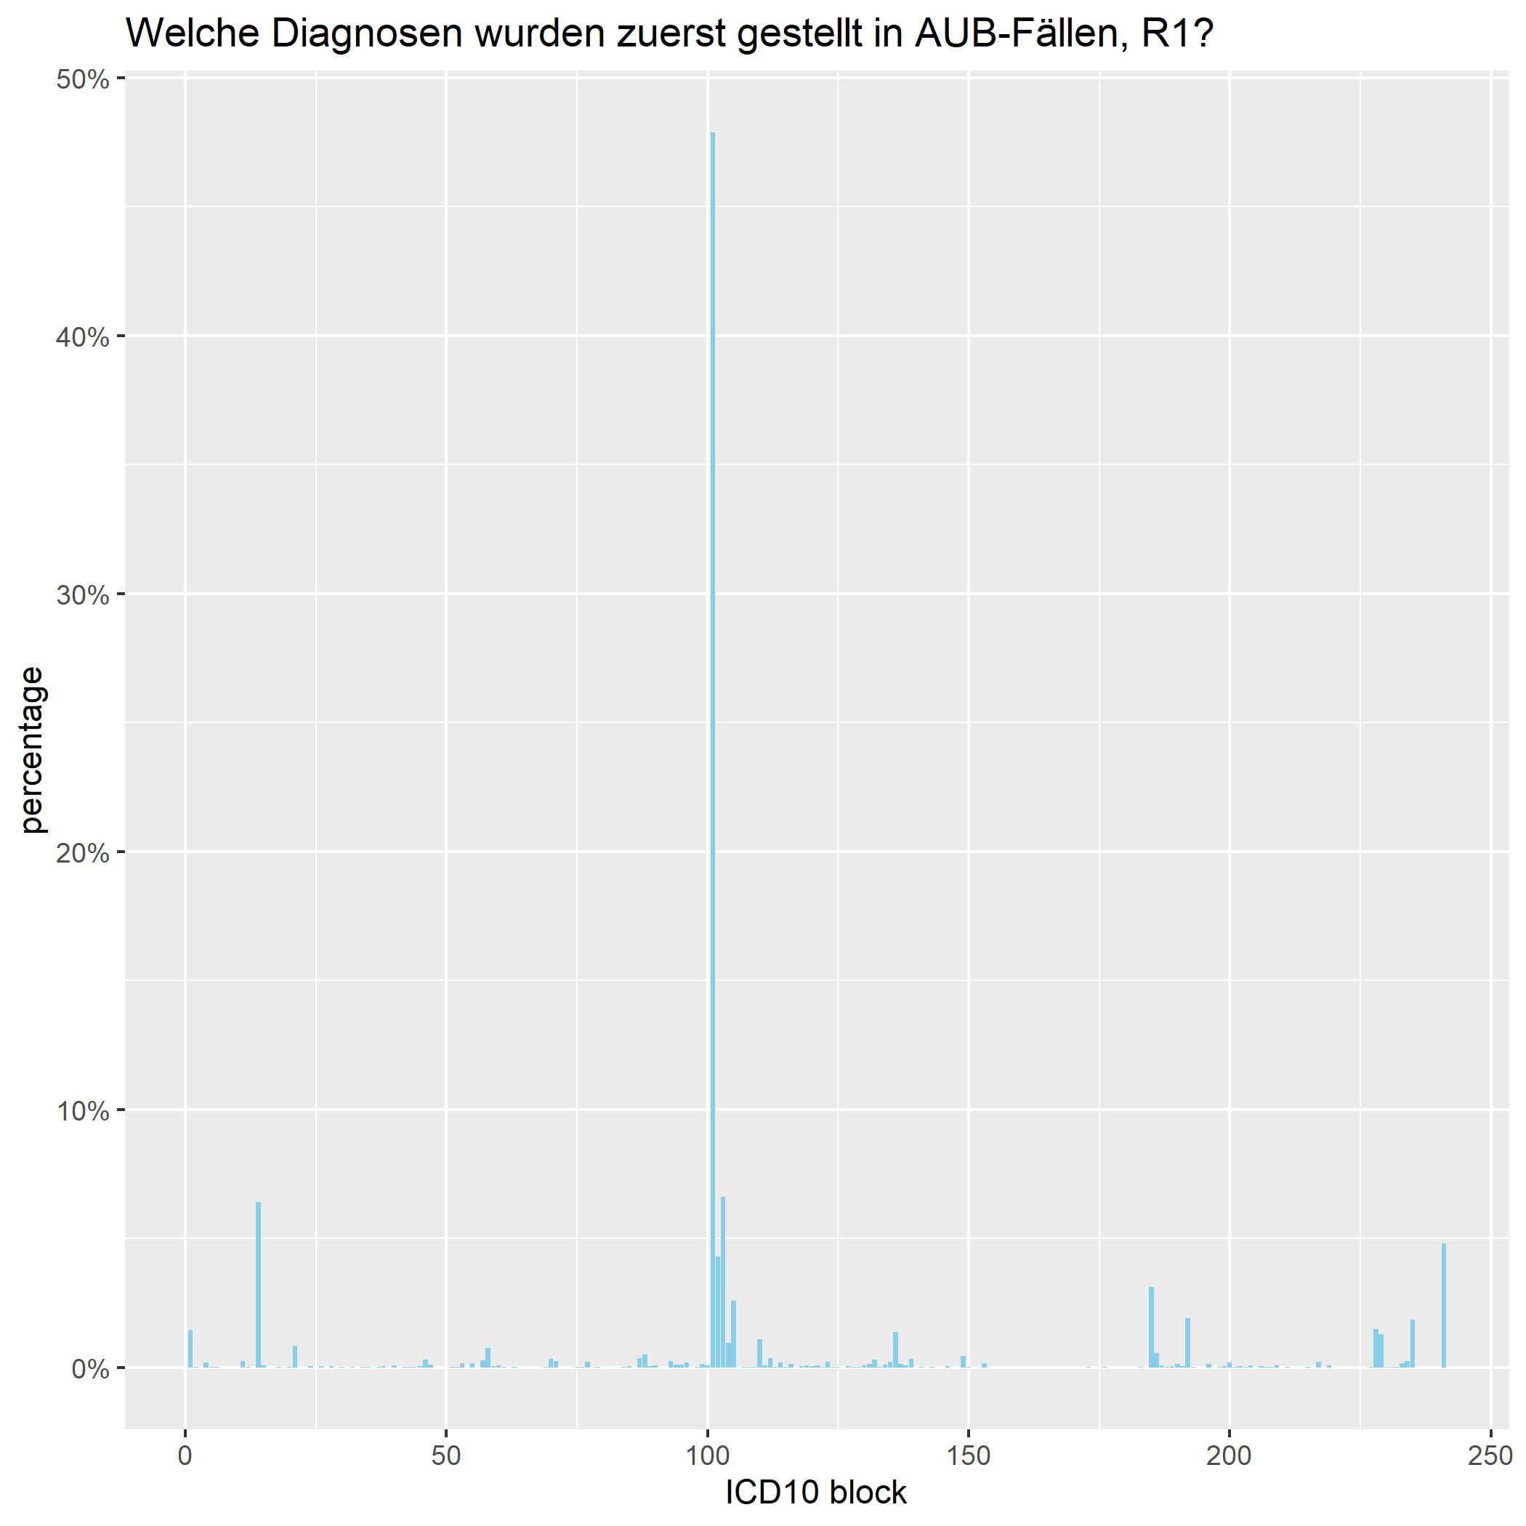

Erste Diagnose, wenn AUB ausgestellt wurde

Slide 16
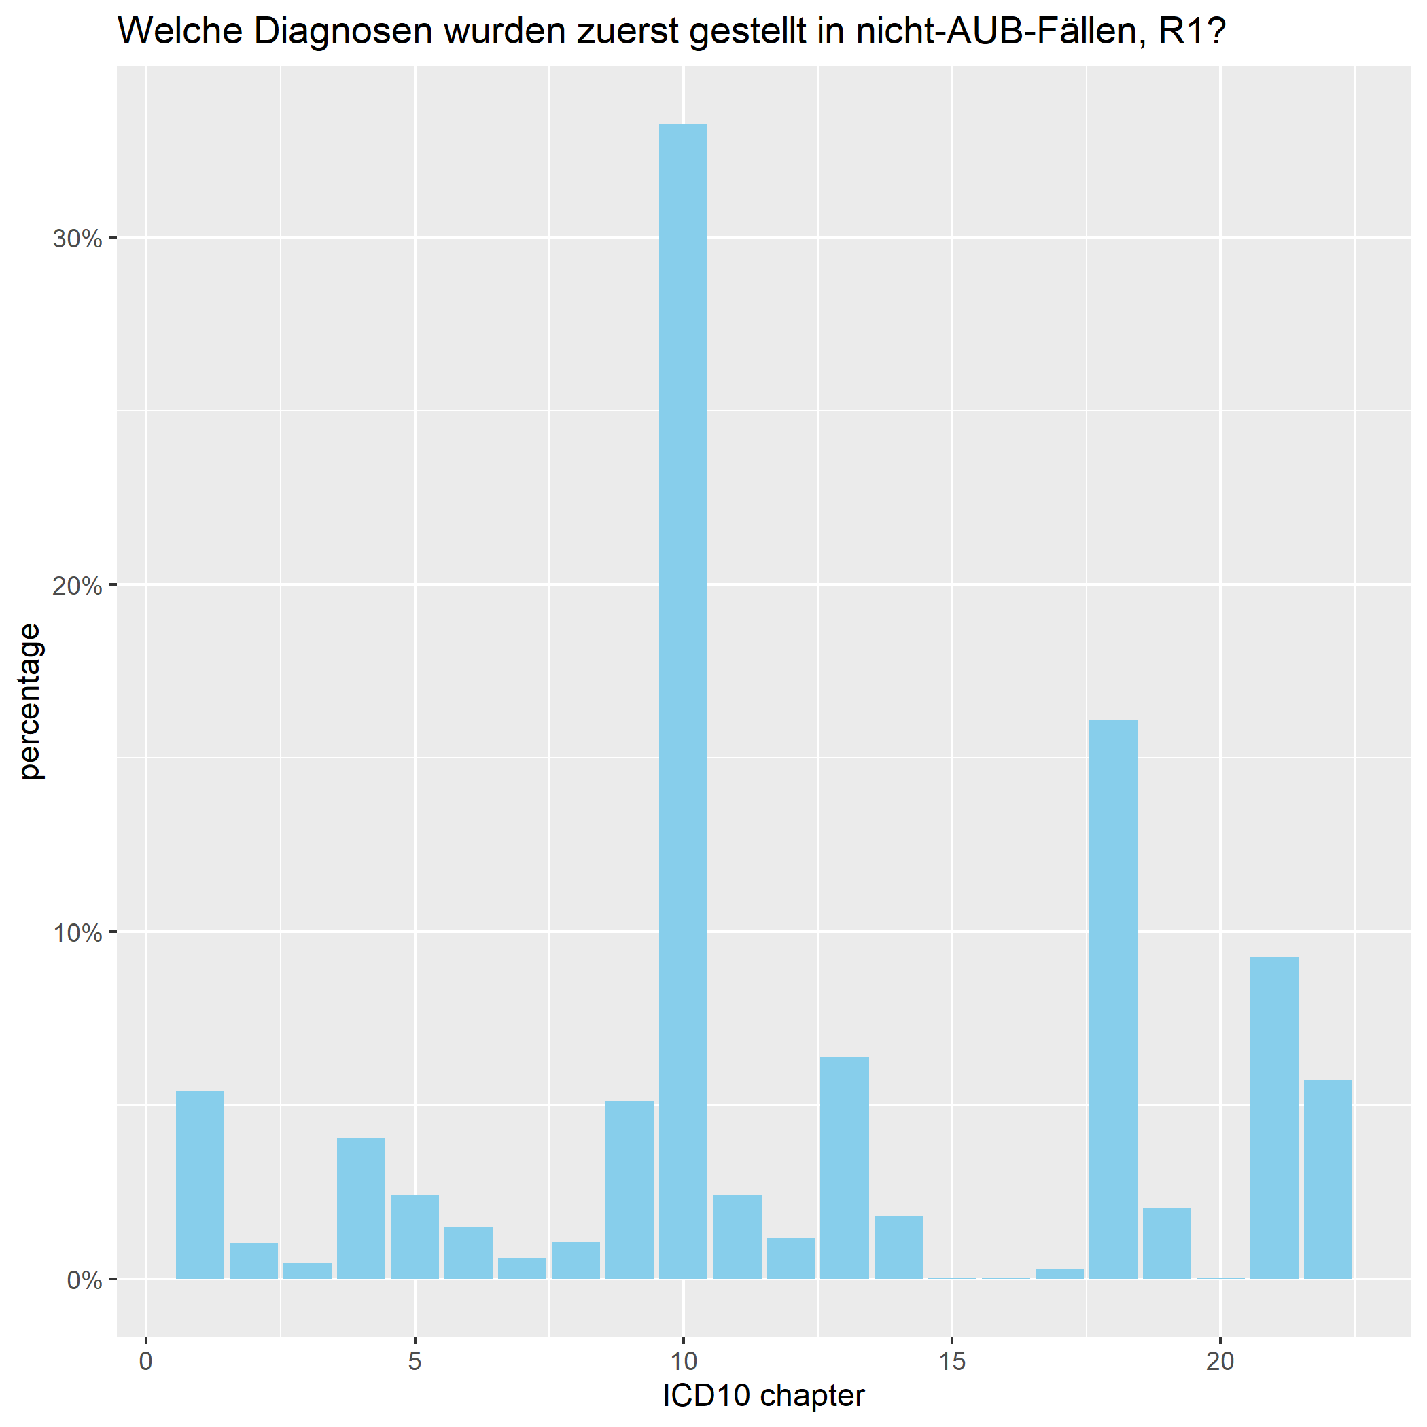
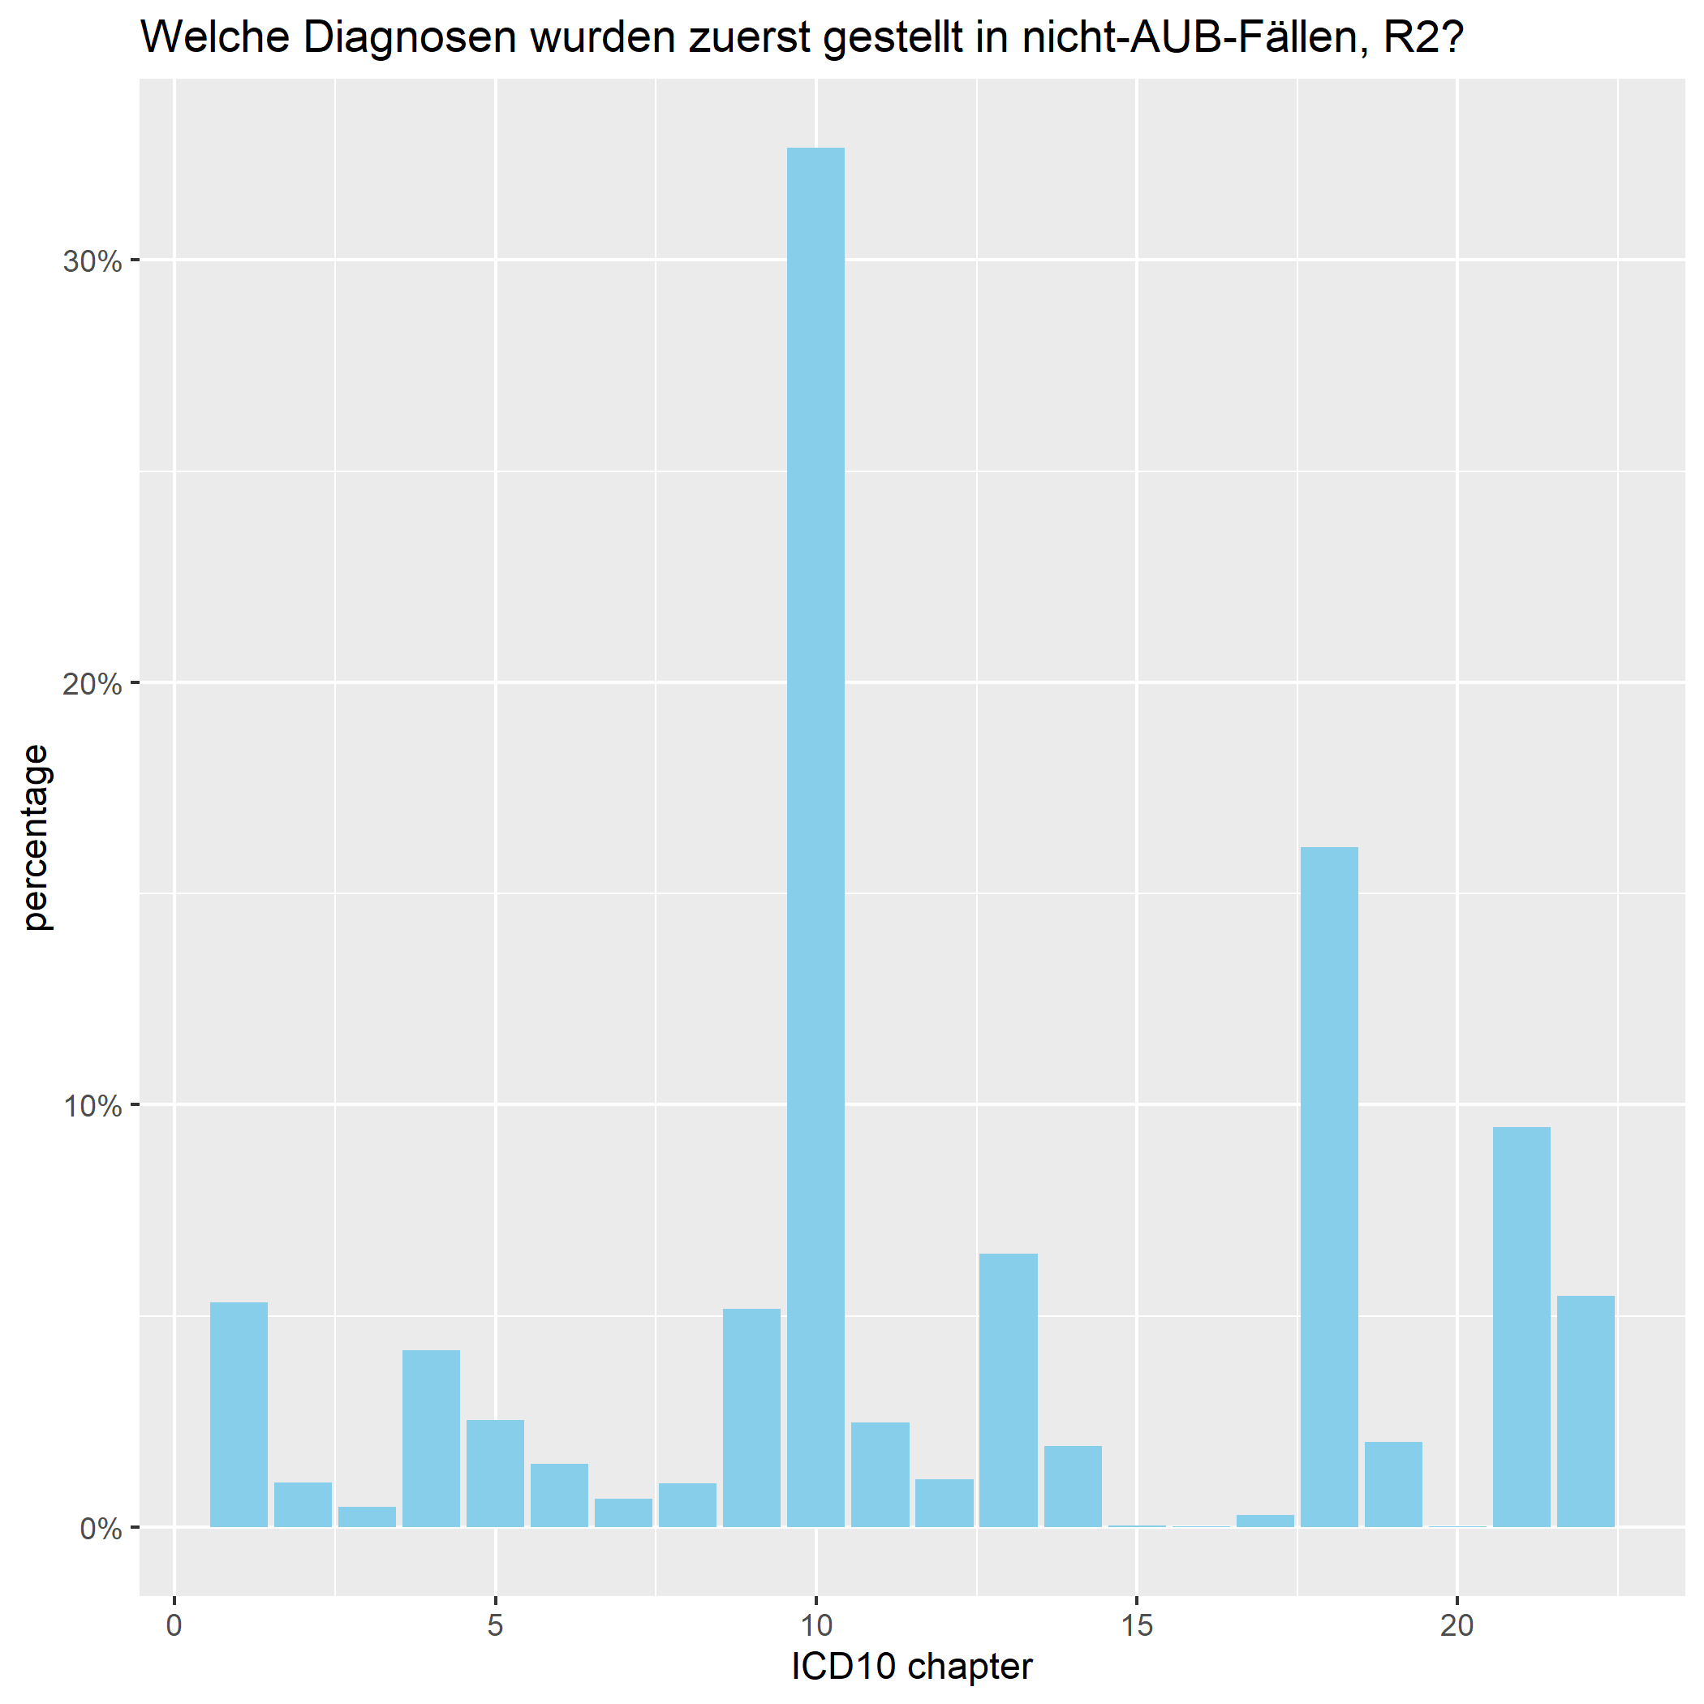
Erste Diagnose, wenn keine AUB ausgestellt wurde

Slide 17
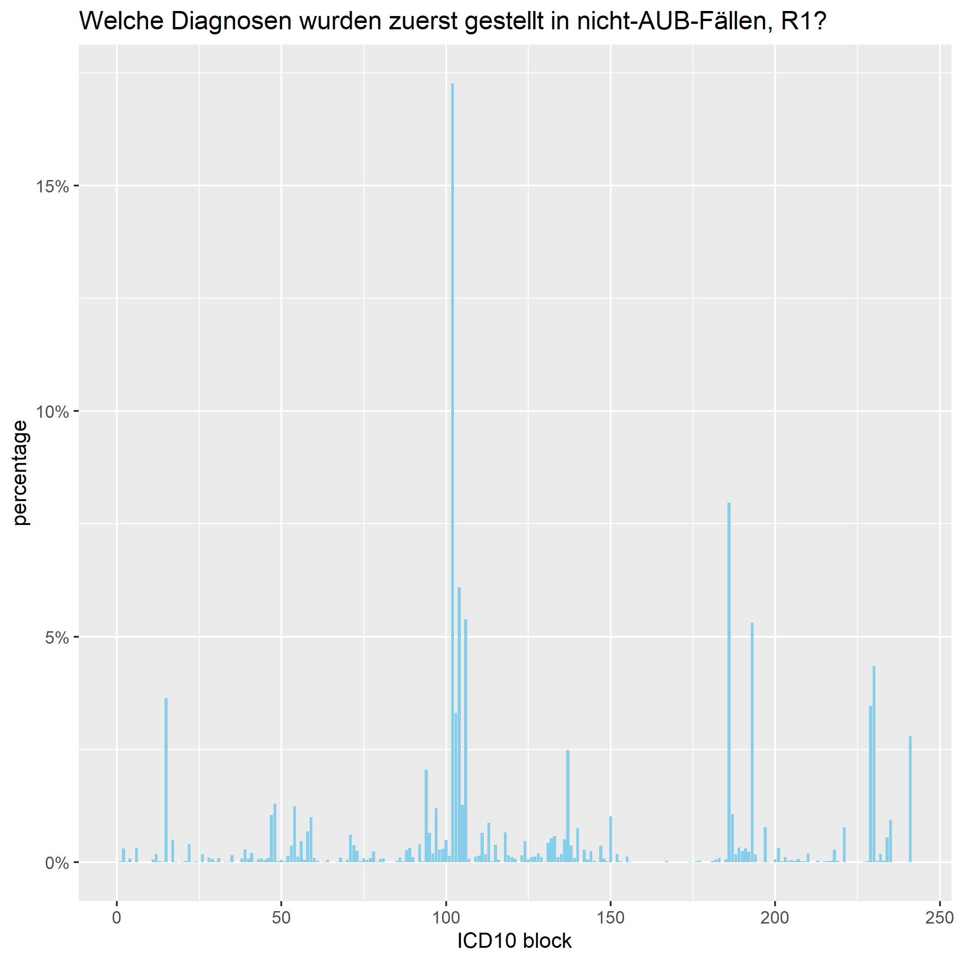

Erste Diagnose, wenn keine AUB ausgestellt wurde

Slide 18
Eskalation

Slide 19
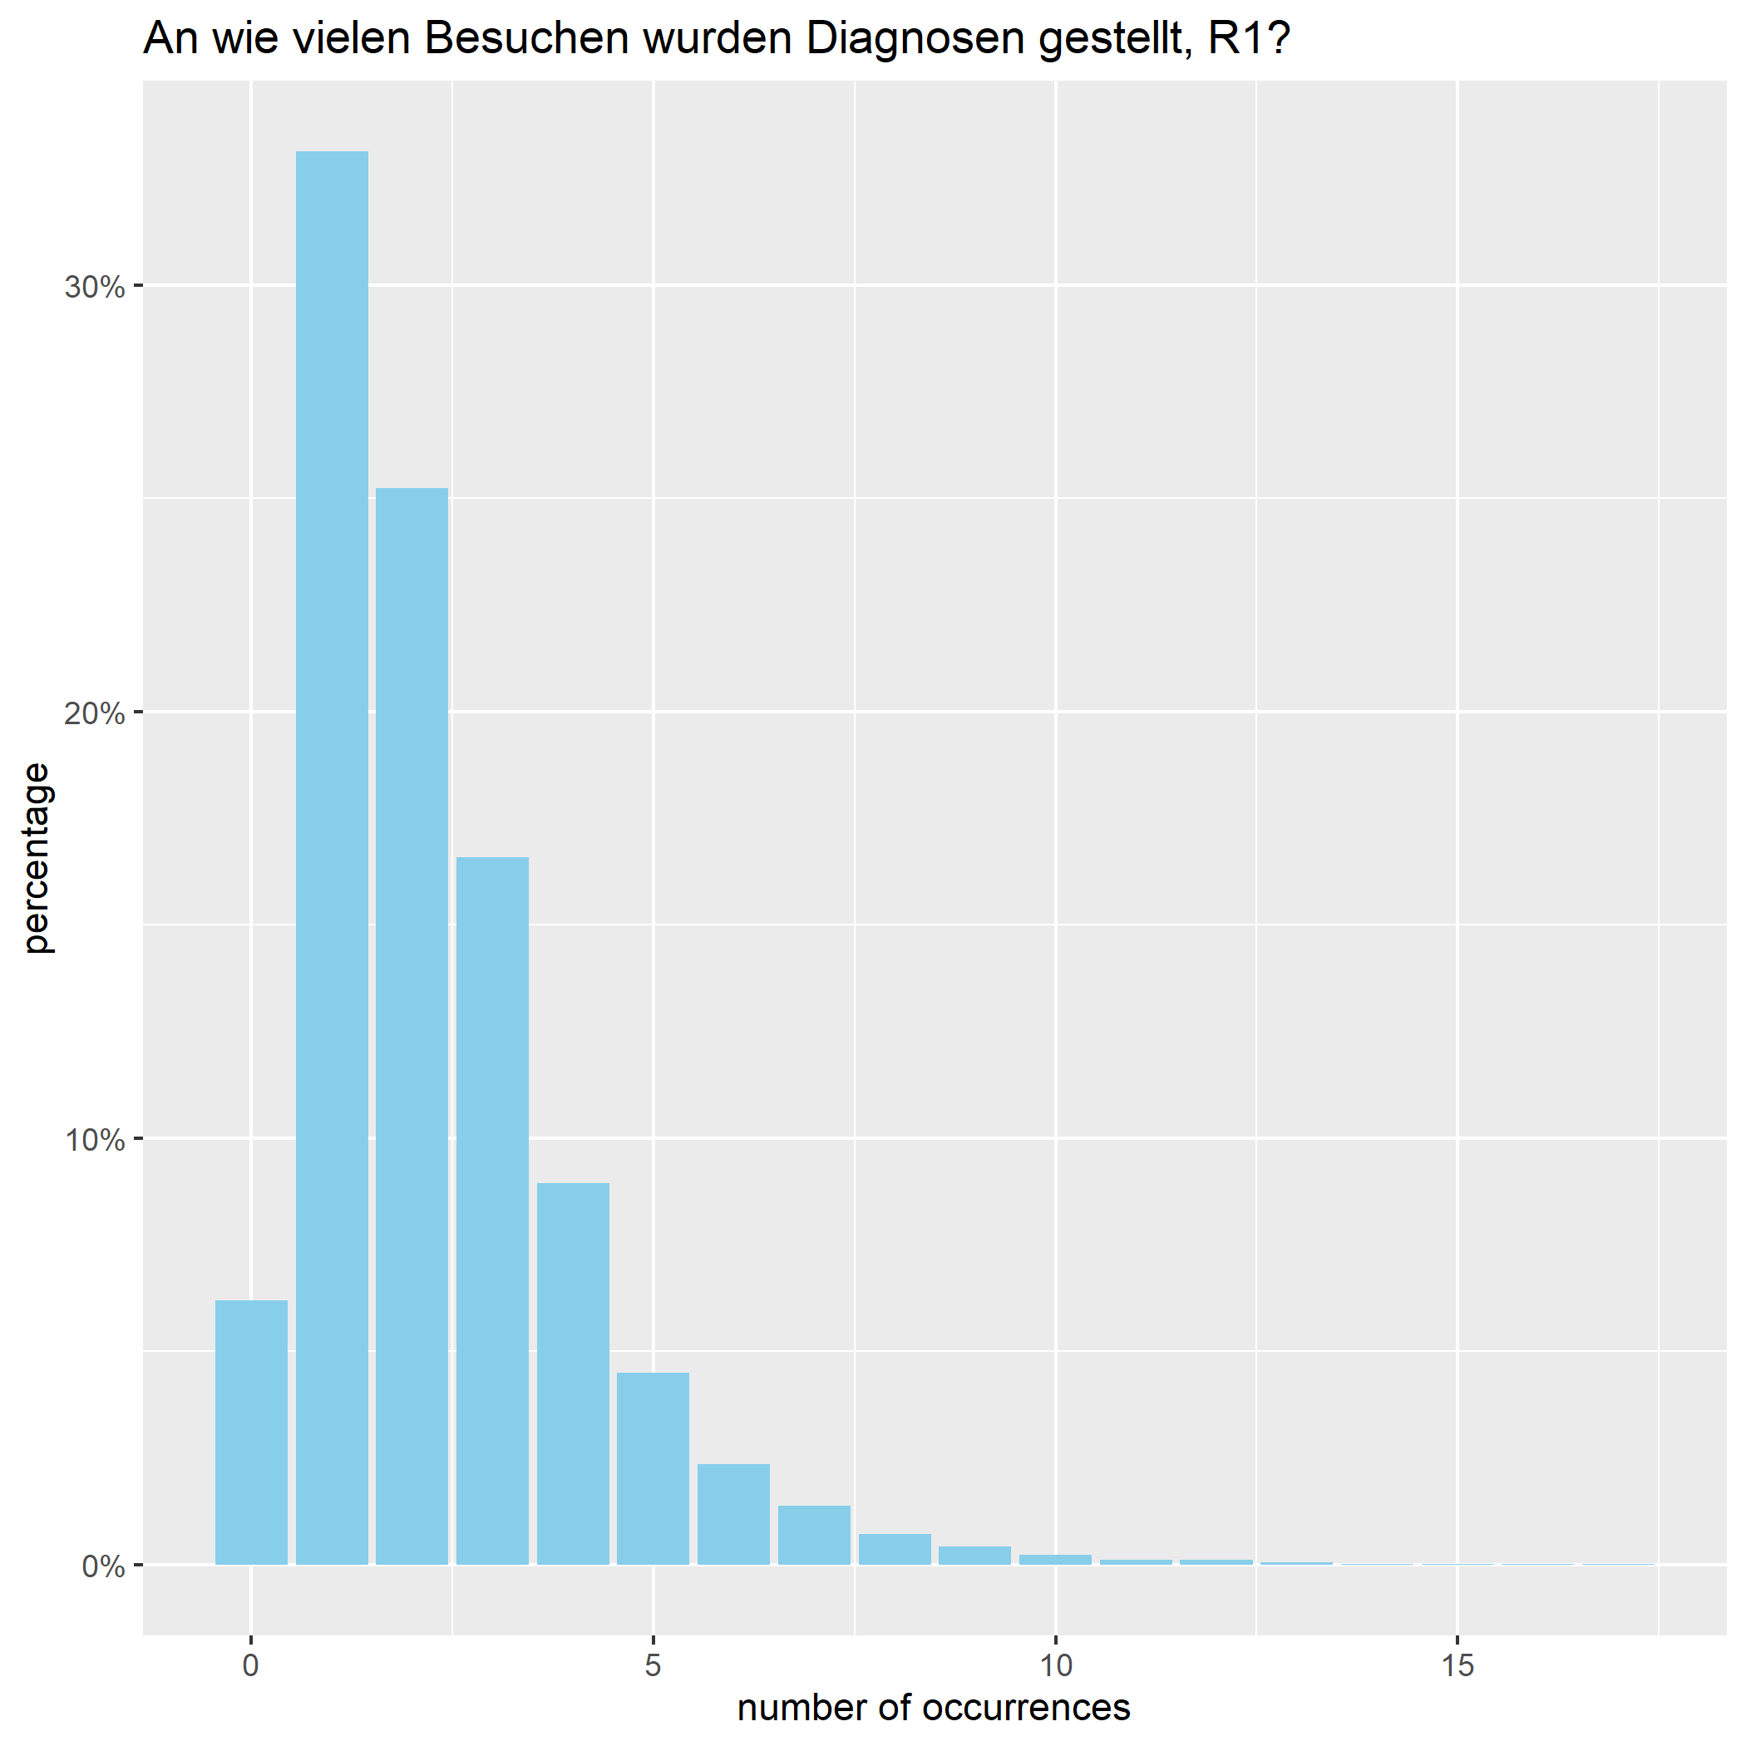
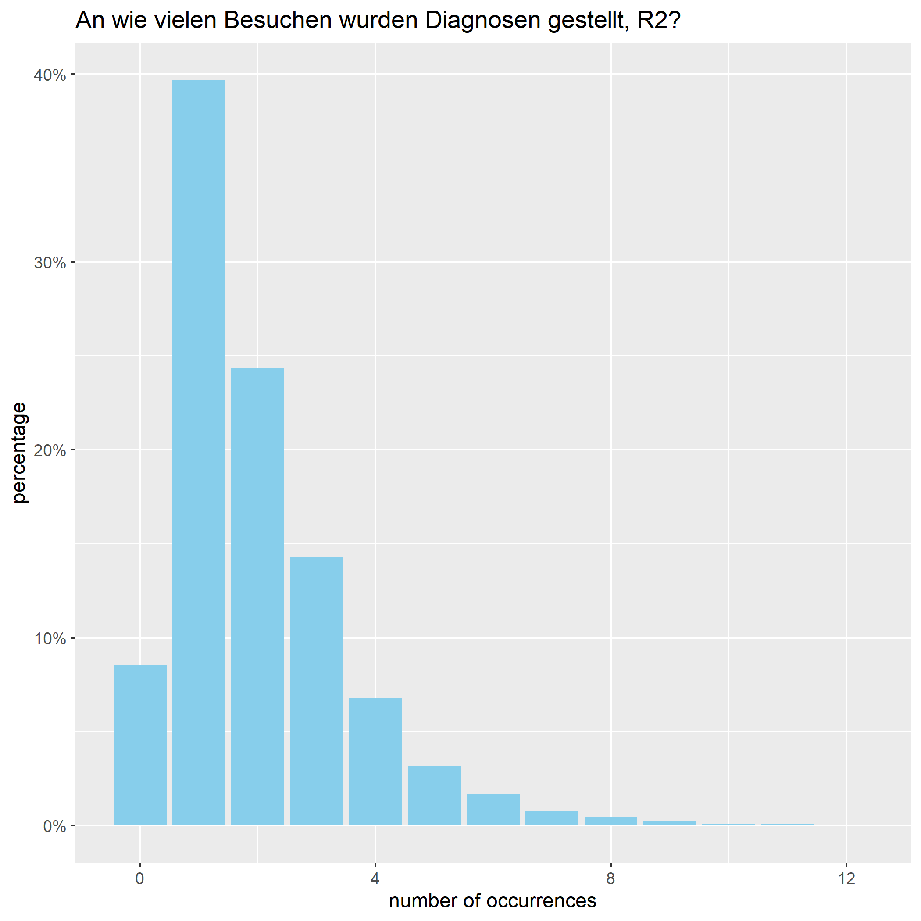
Anzahl Besuche mit aufgezeichneten Diagnosen
Nicht überraschend, wenn wir die Episoden zusammenziehen (R1) kommen die Patienten häufiger pro Diagnose zum Arzt. Diese Graphiken erklären, warum in den Eskalationsgraphiken so häufig die Eskalation an Tag 0 geschieht.

Slide 20
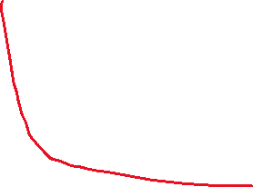
Die Geschichte die wir erzählen…

Slide 21
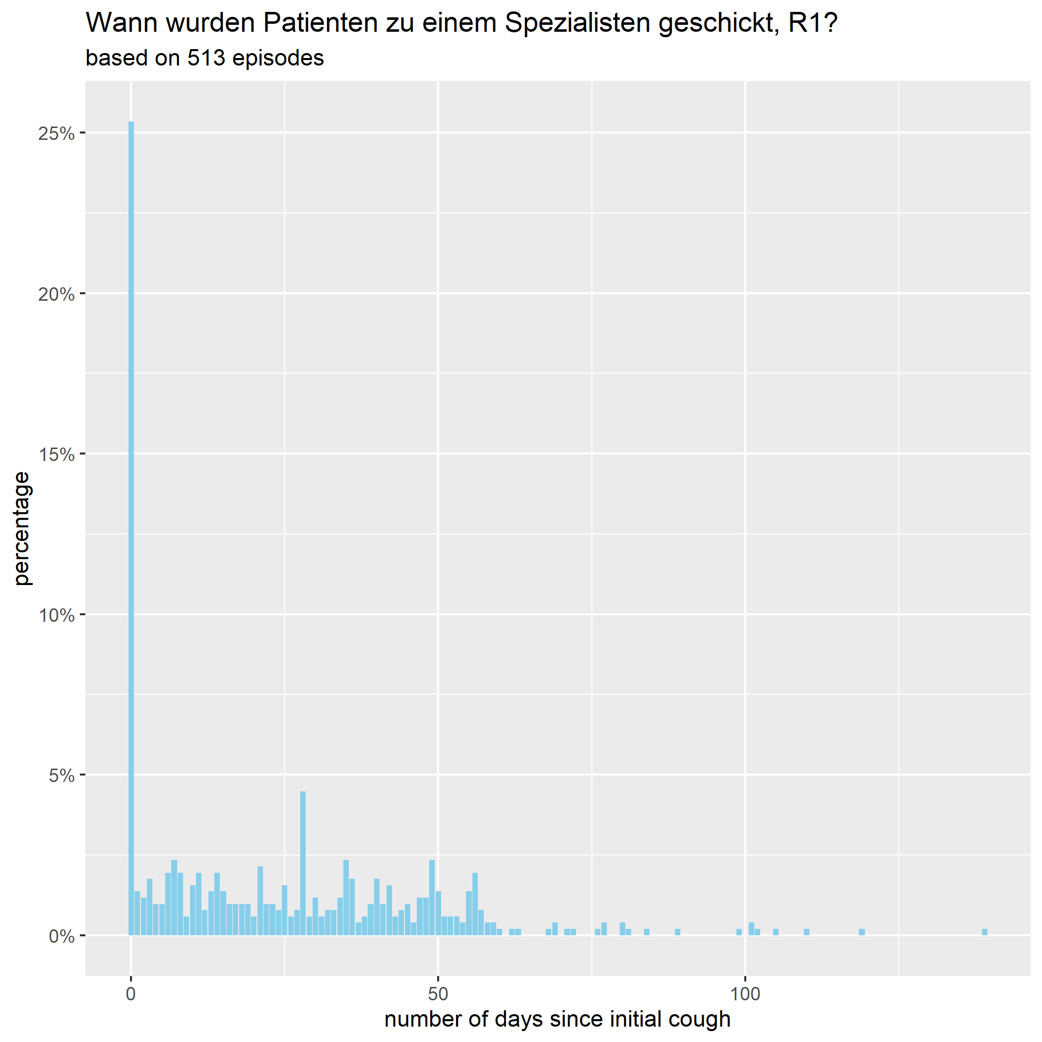
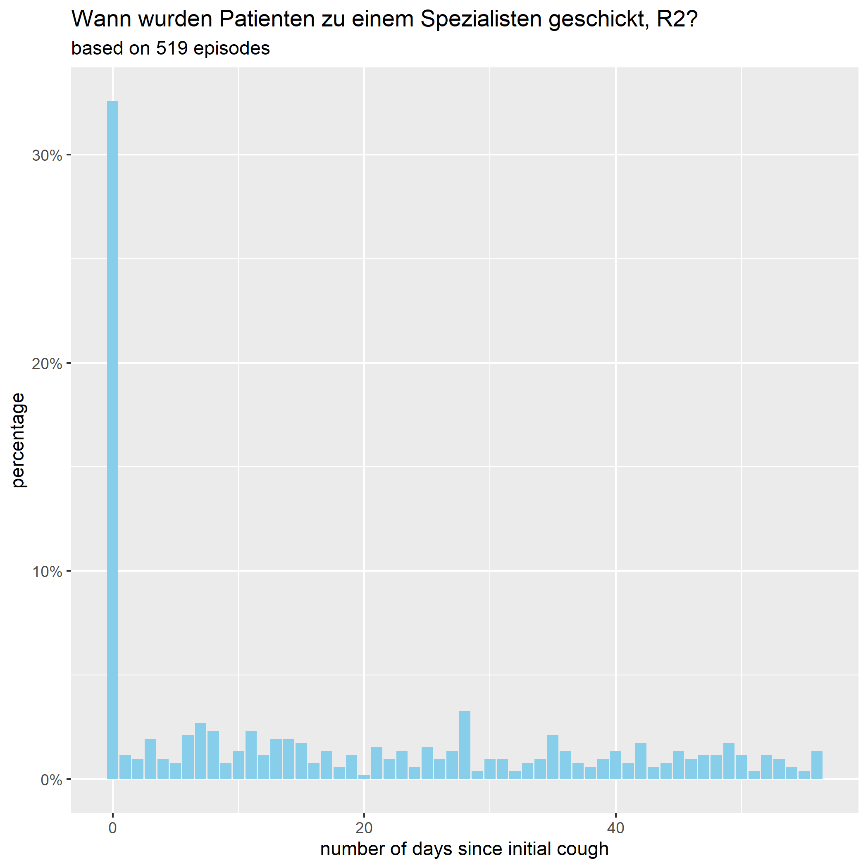
Eskalation: Wann wurden Patienten zu einem Spezialisten (Pneumologe, Radiologe, Krankenhaus) überwiesen?
Muster: Spike an Tag 0, stationär bis Tag 56, danach kaum etwas (Abfall der Überweisungen ist wahrscheinlich ein statistisches Artefakt).

Slide 22
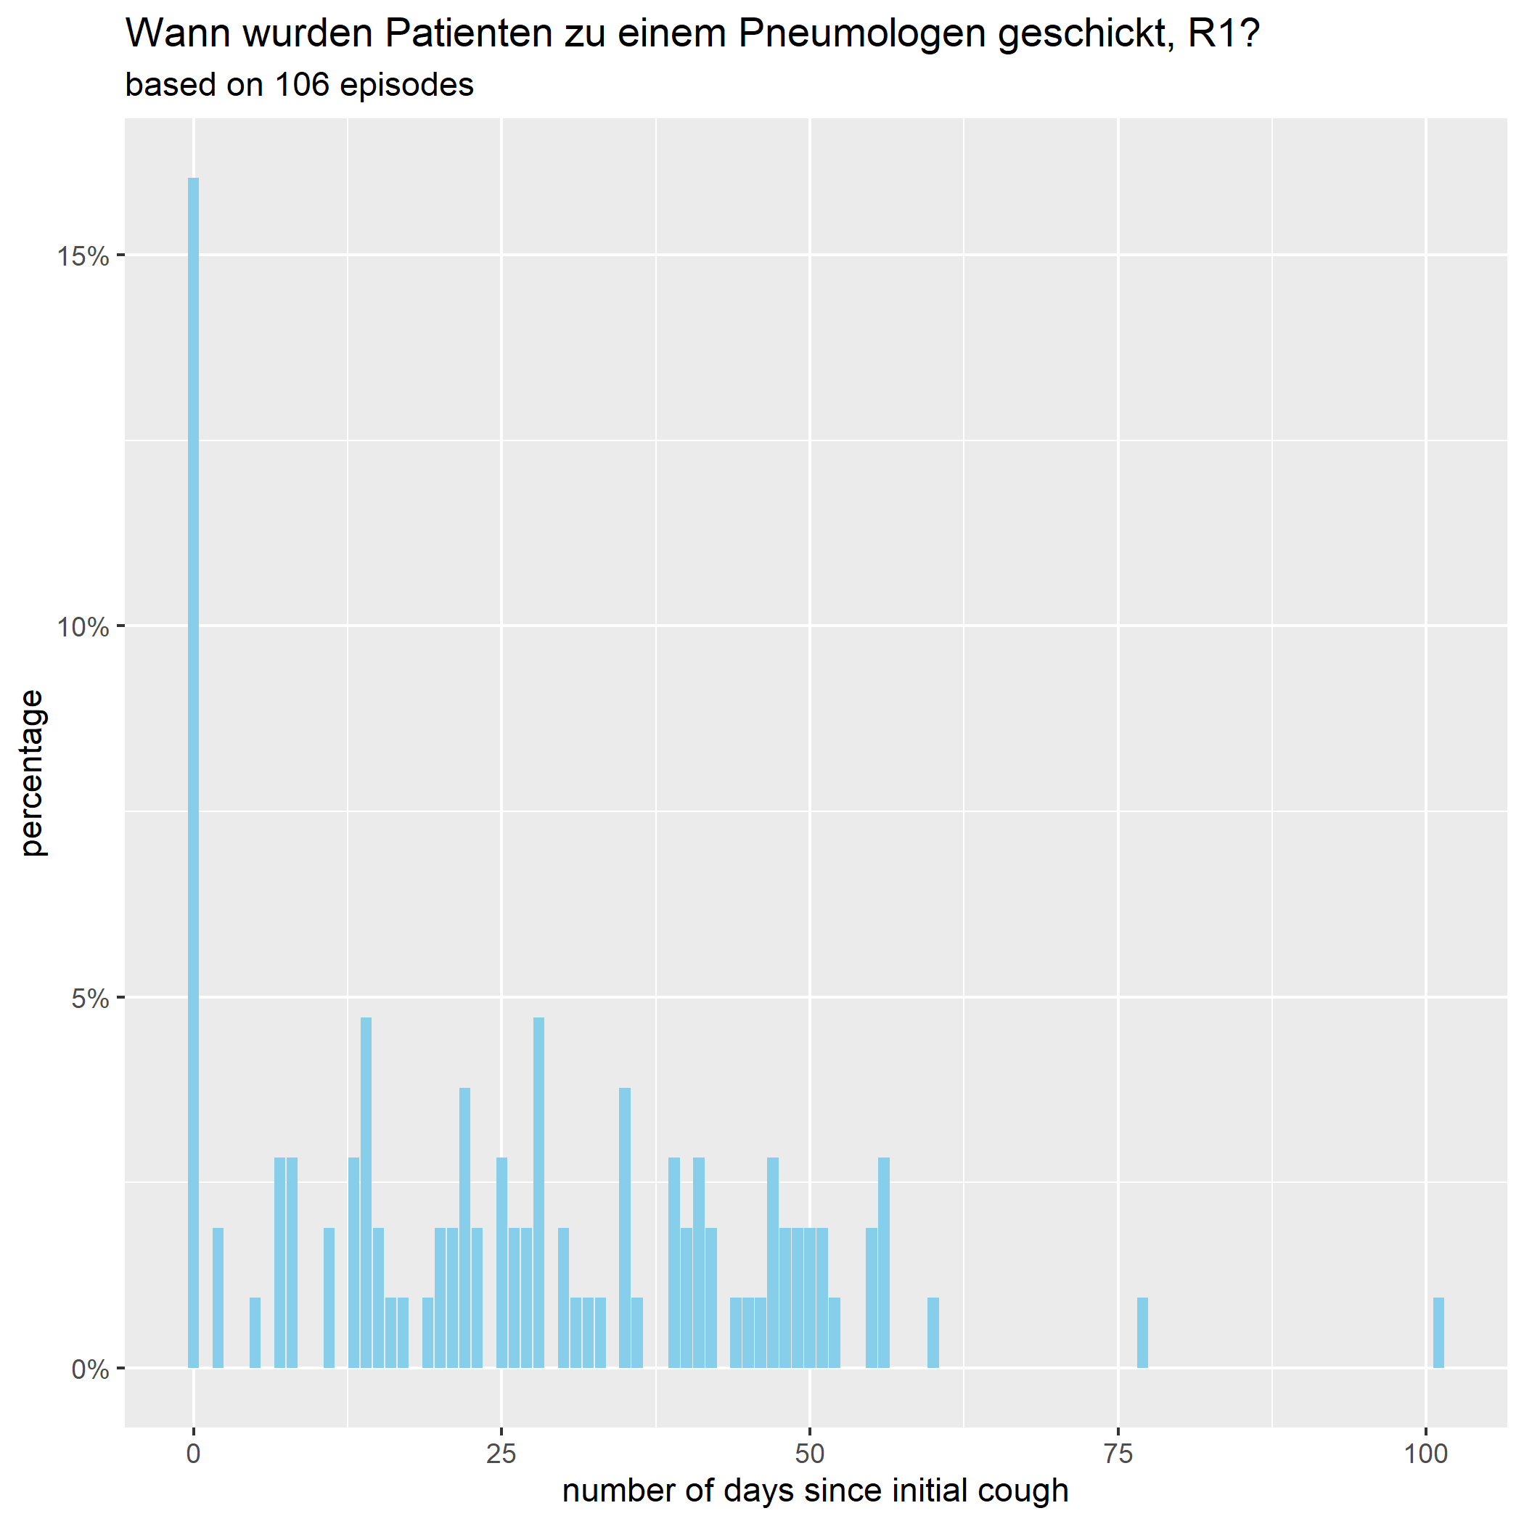
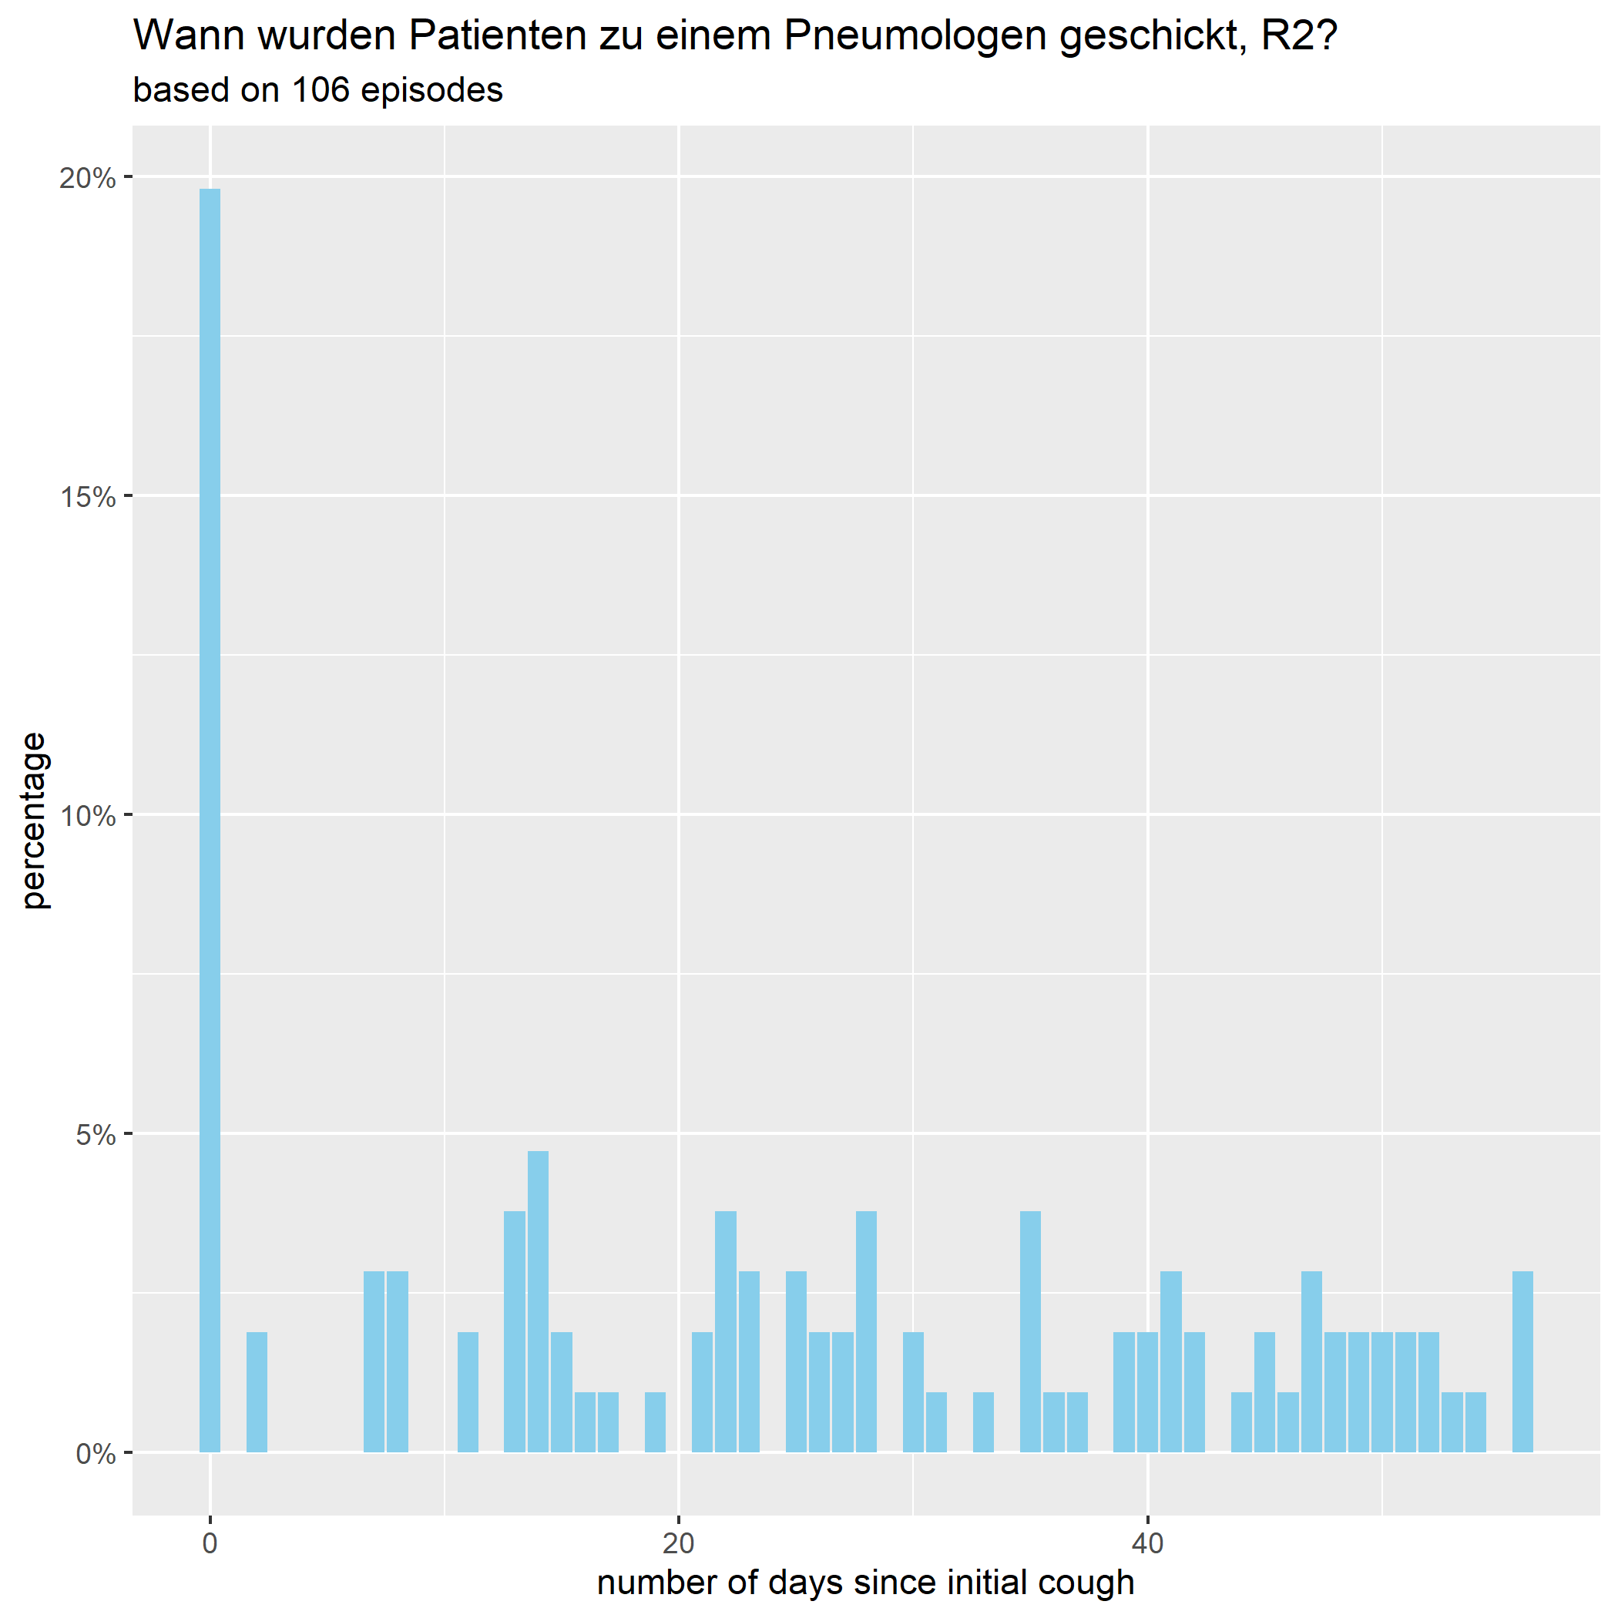
Eskalation: Wann wurden Patienten zum Pneumologen überwiesen?
In vielen Fällen wurden die Patienten umgehend zum Pneumologen geschickt. Bei R1 könnte man ein Maximum bei ca. 25 Tagen erahnen, aber wahrscheinlich ist dies ein statistisches Artefakt.

Slide 23
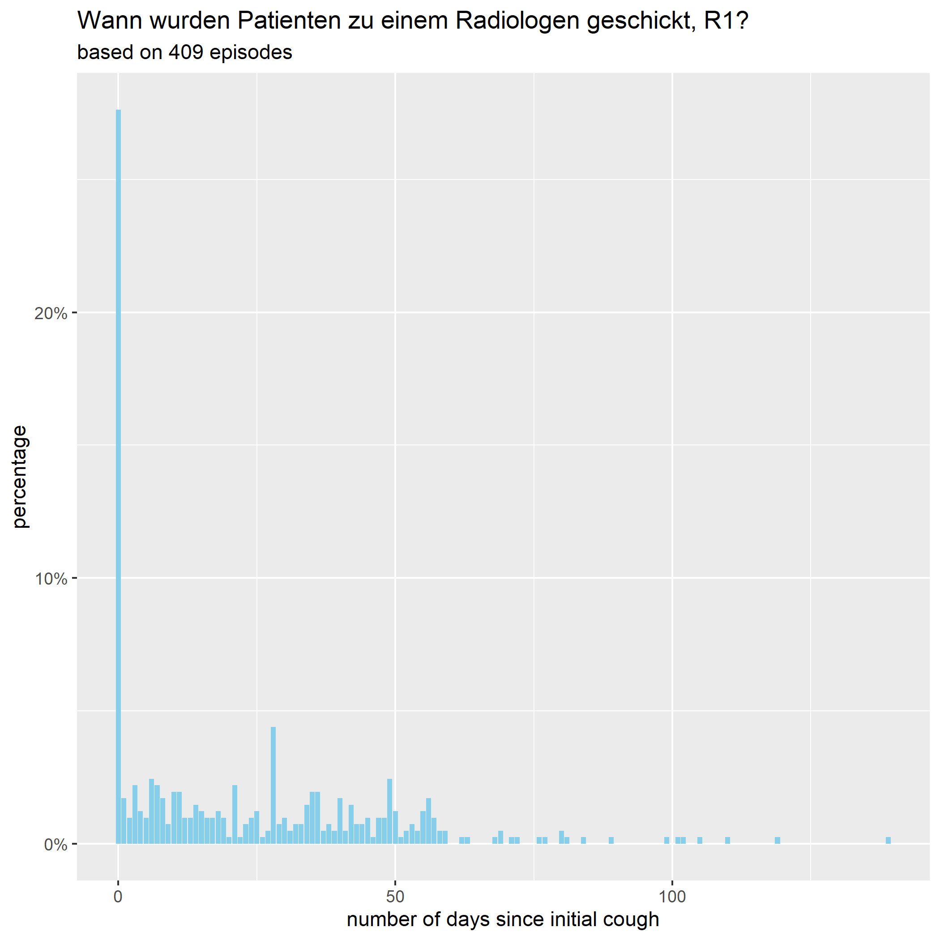
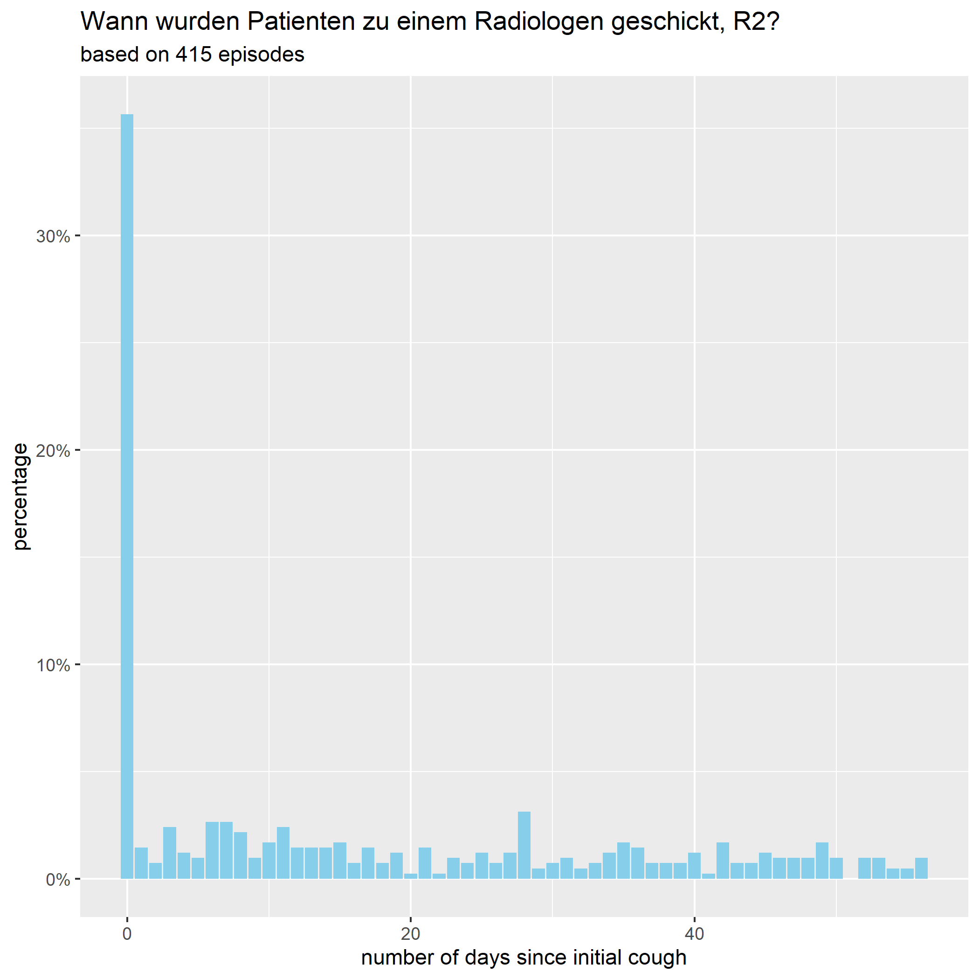
Eskalation: Wann wurden Patienten zum Radiologen überwiesen?
In vielen Fällen wurden die Patienten umgehend zum Radiologen geschickt. Ansonsten ist kein Trend zu beobachten.

Slide 24
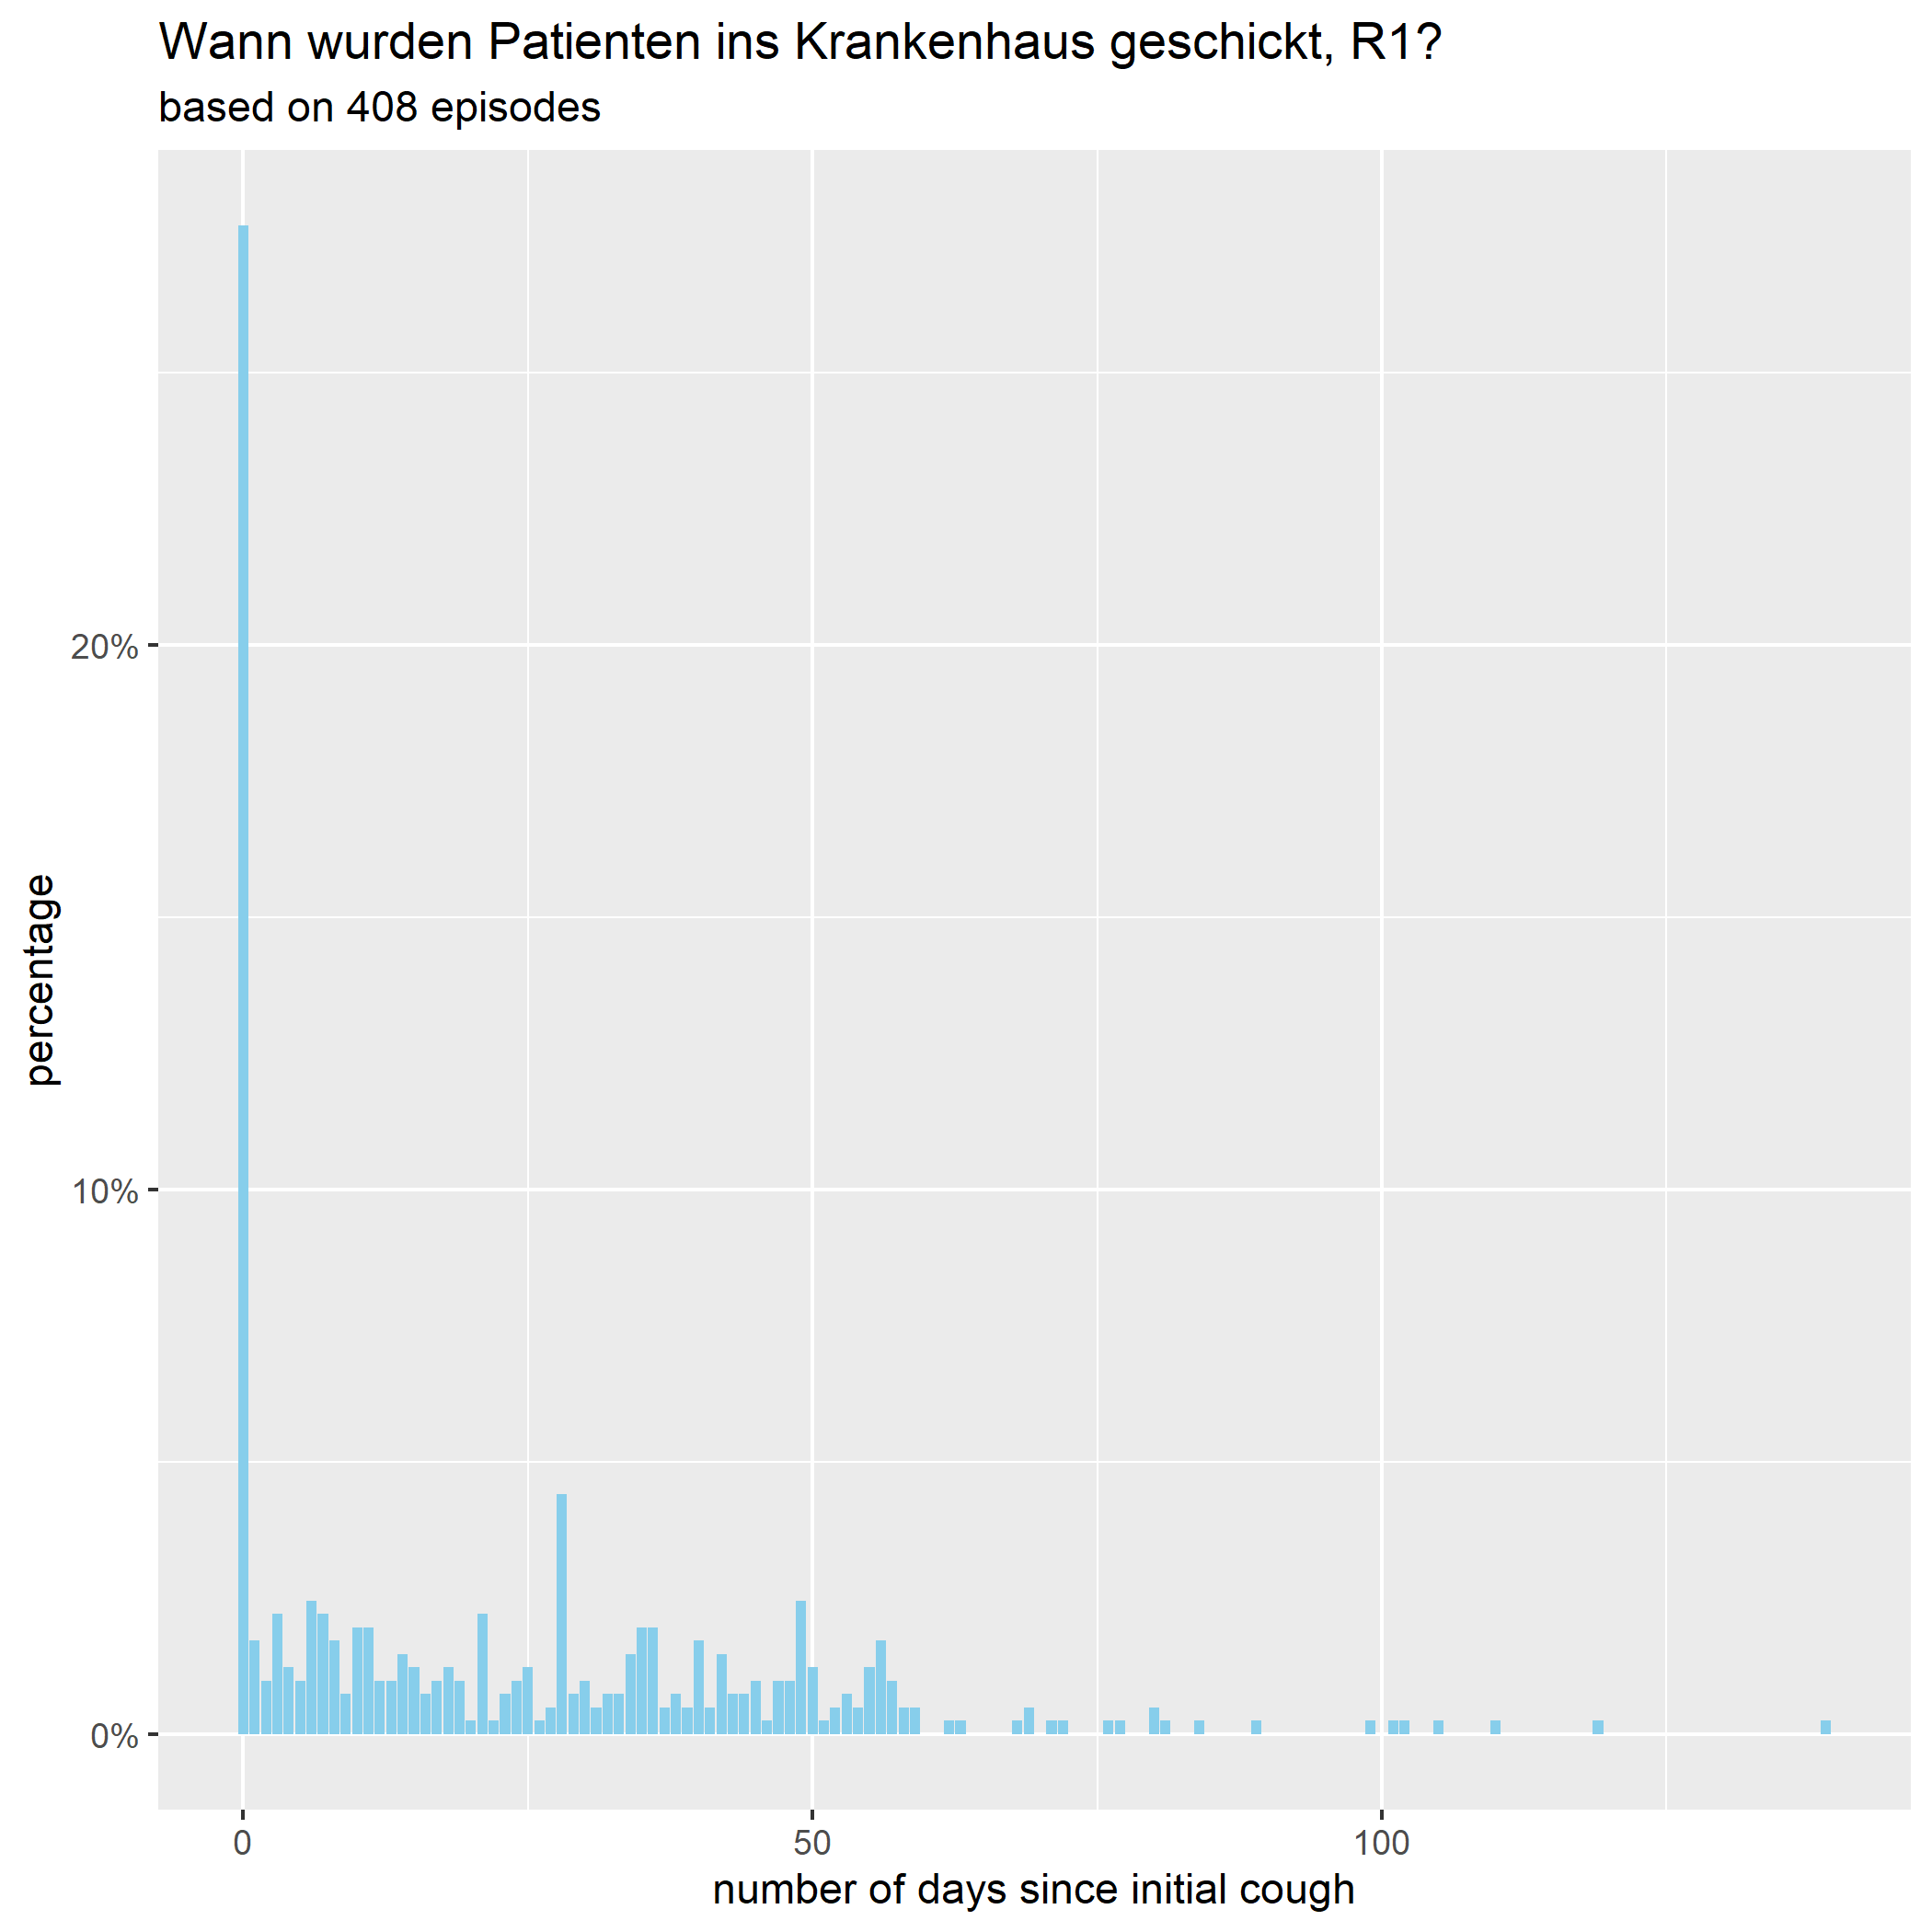
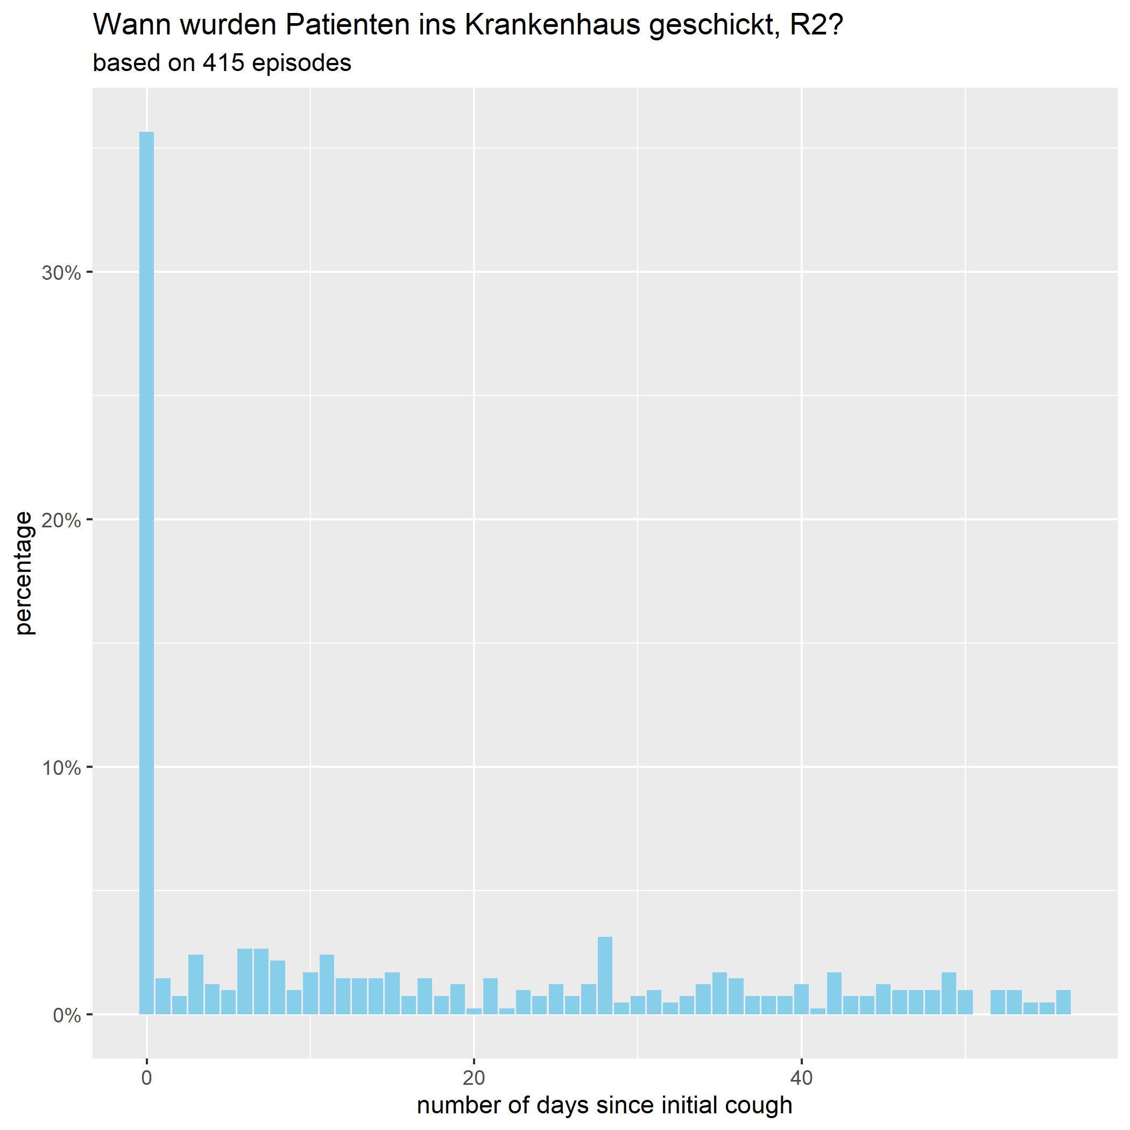
Eskalation: Wann wurden Patienten ins Krankenhaus einge- oder überwiesen?
Auch hier sehen wir, dass Patienten häufig umgehend ins Krankenhaus geschickt wurden. Ansonsten kein Trend.

Slide 25
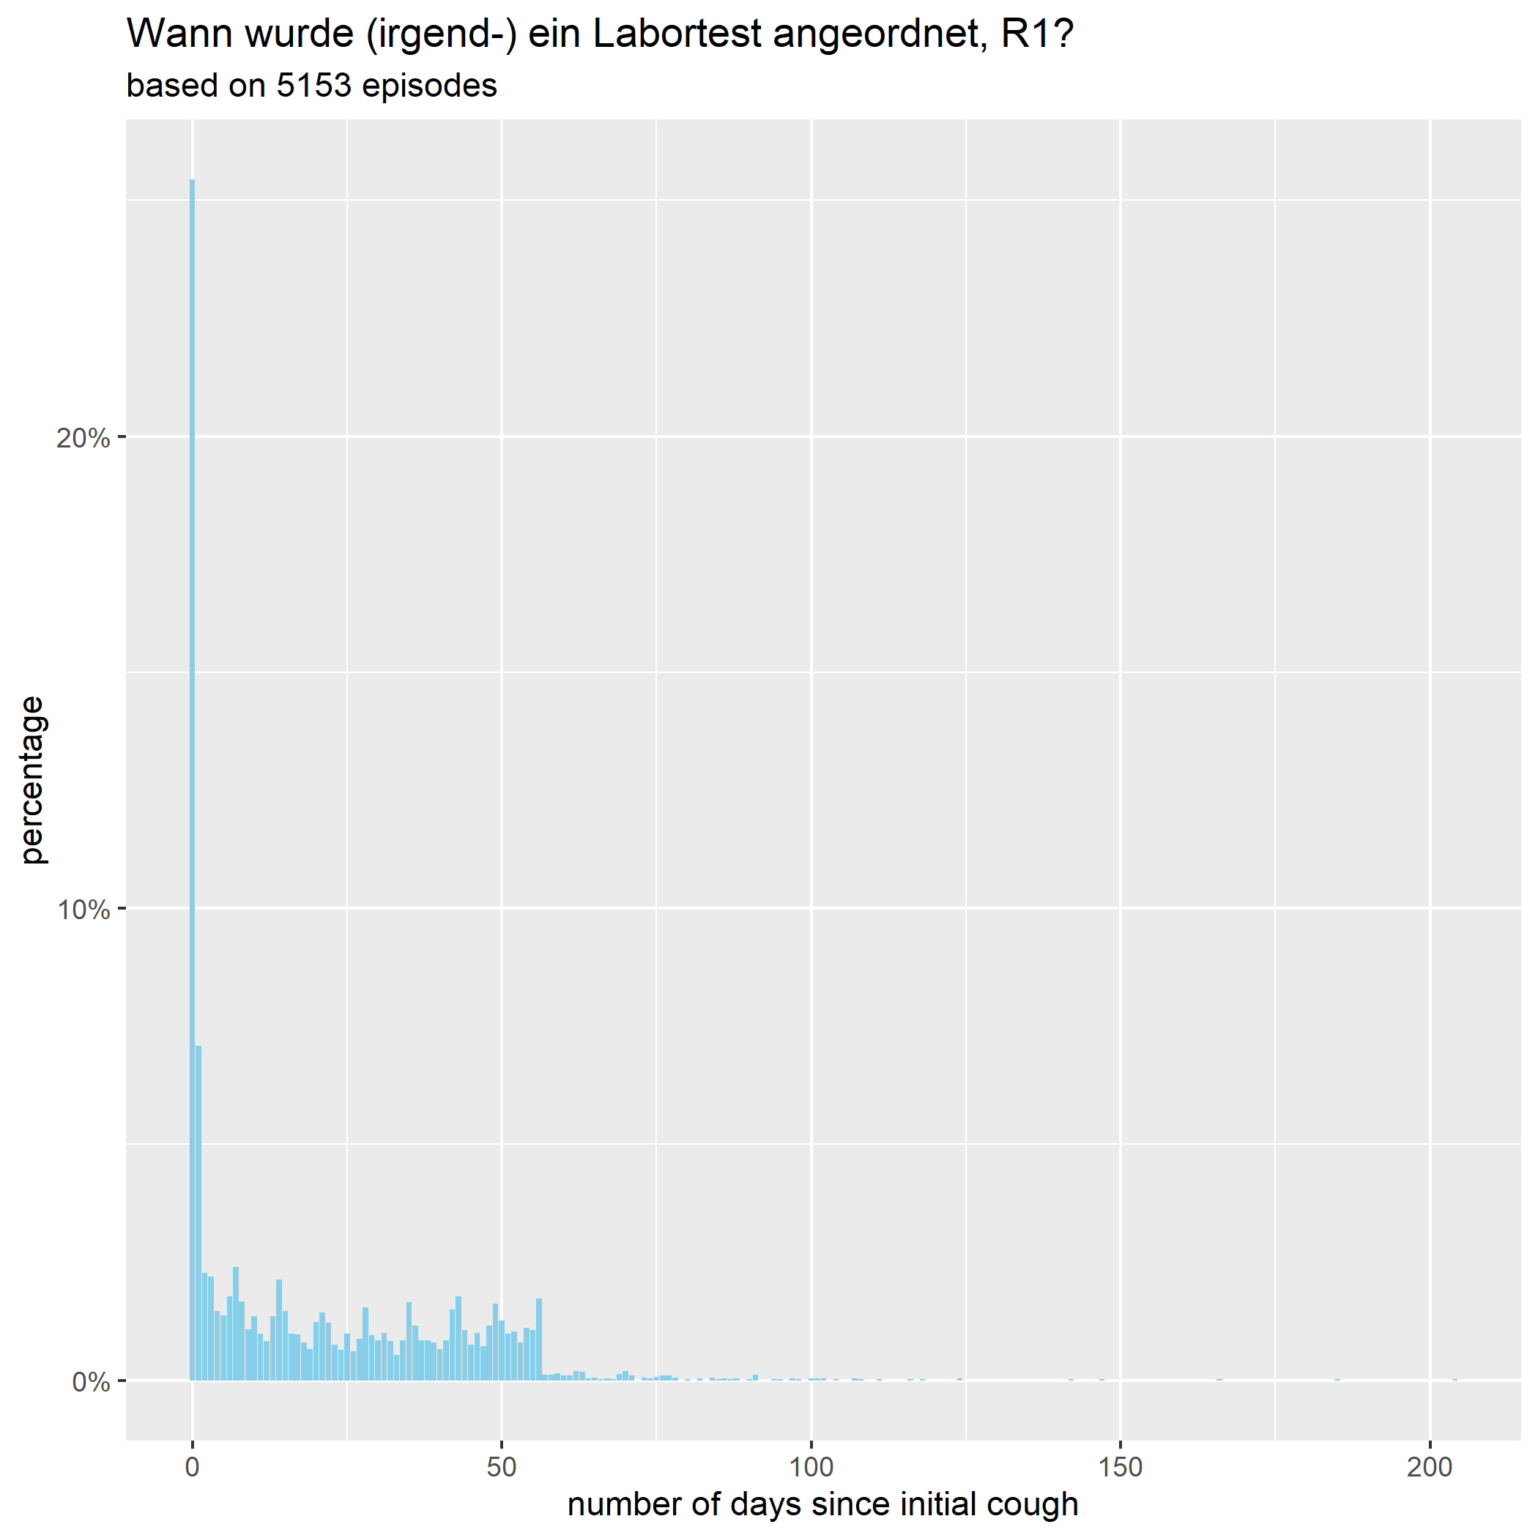
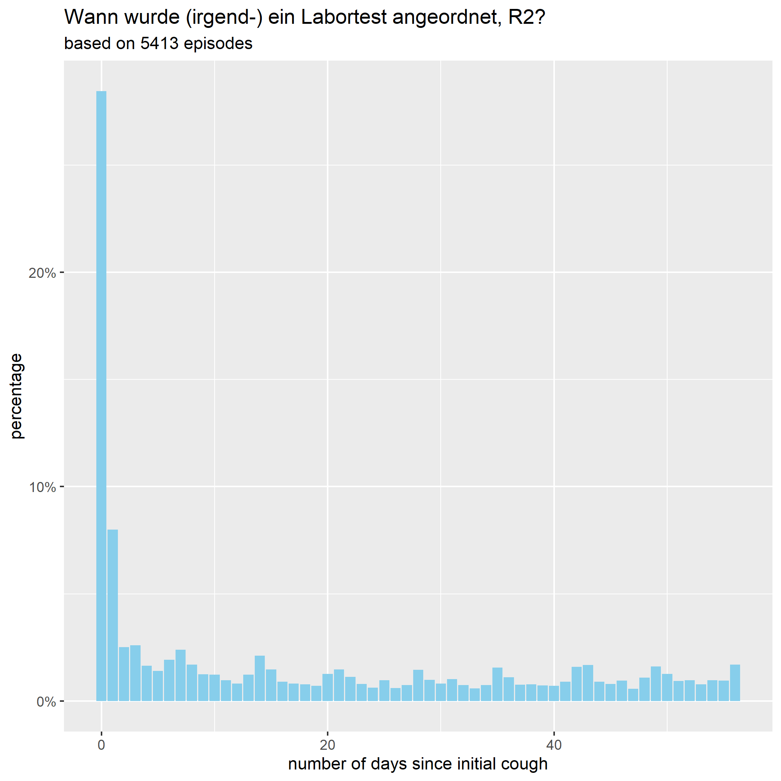
Eskalation: Wann wurde (irgend-) ein Labortest angeordnet?
Die meisten Tests werden nichts mit Husten zu tun gehabt haben. Das kann man an den Inhalten der Tests und an dem scharfen Abfall von Tests nach 56 Tagen in R1 sehen.

Slide 26
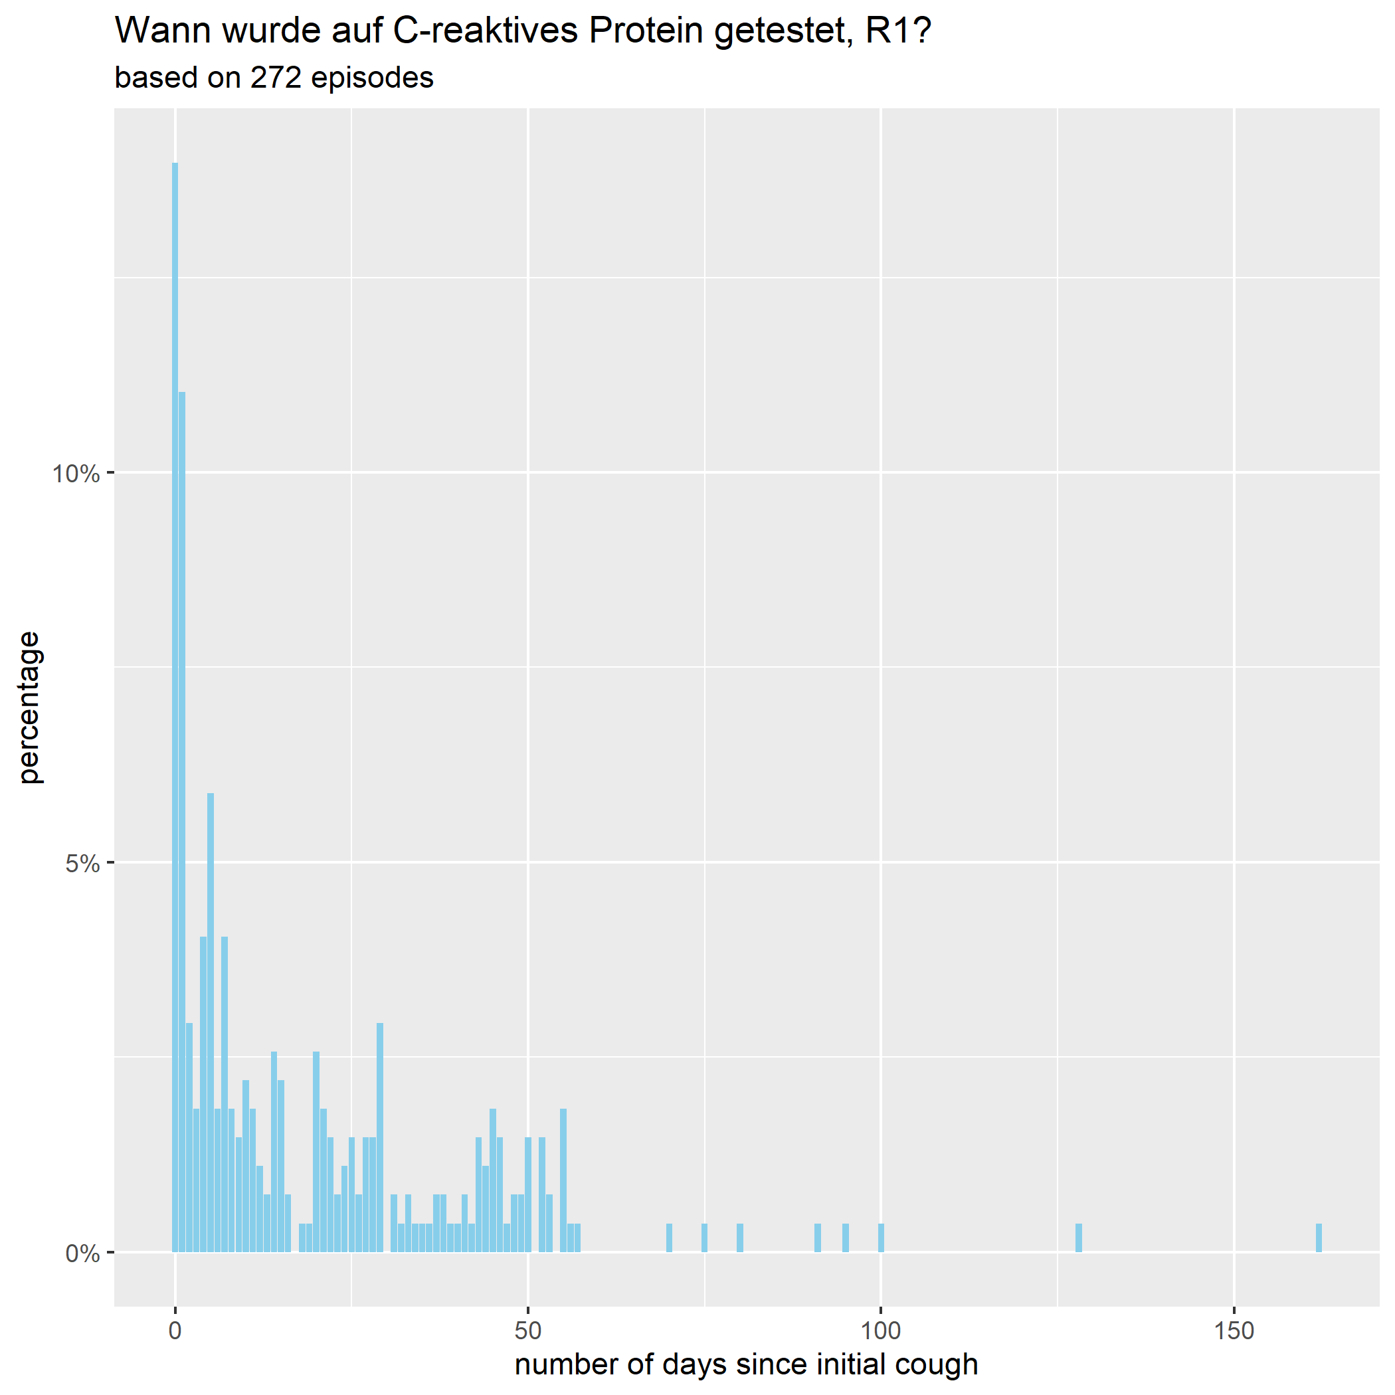
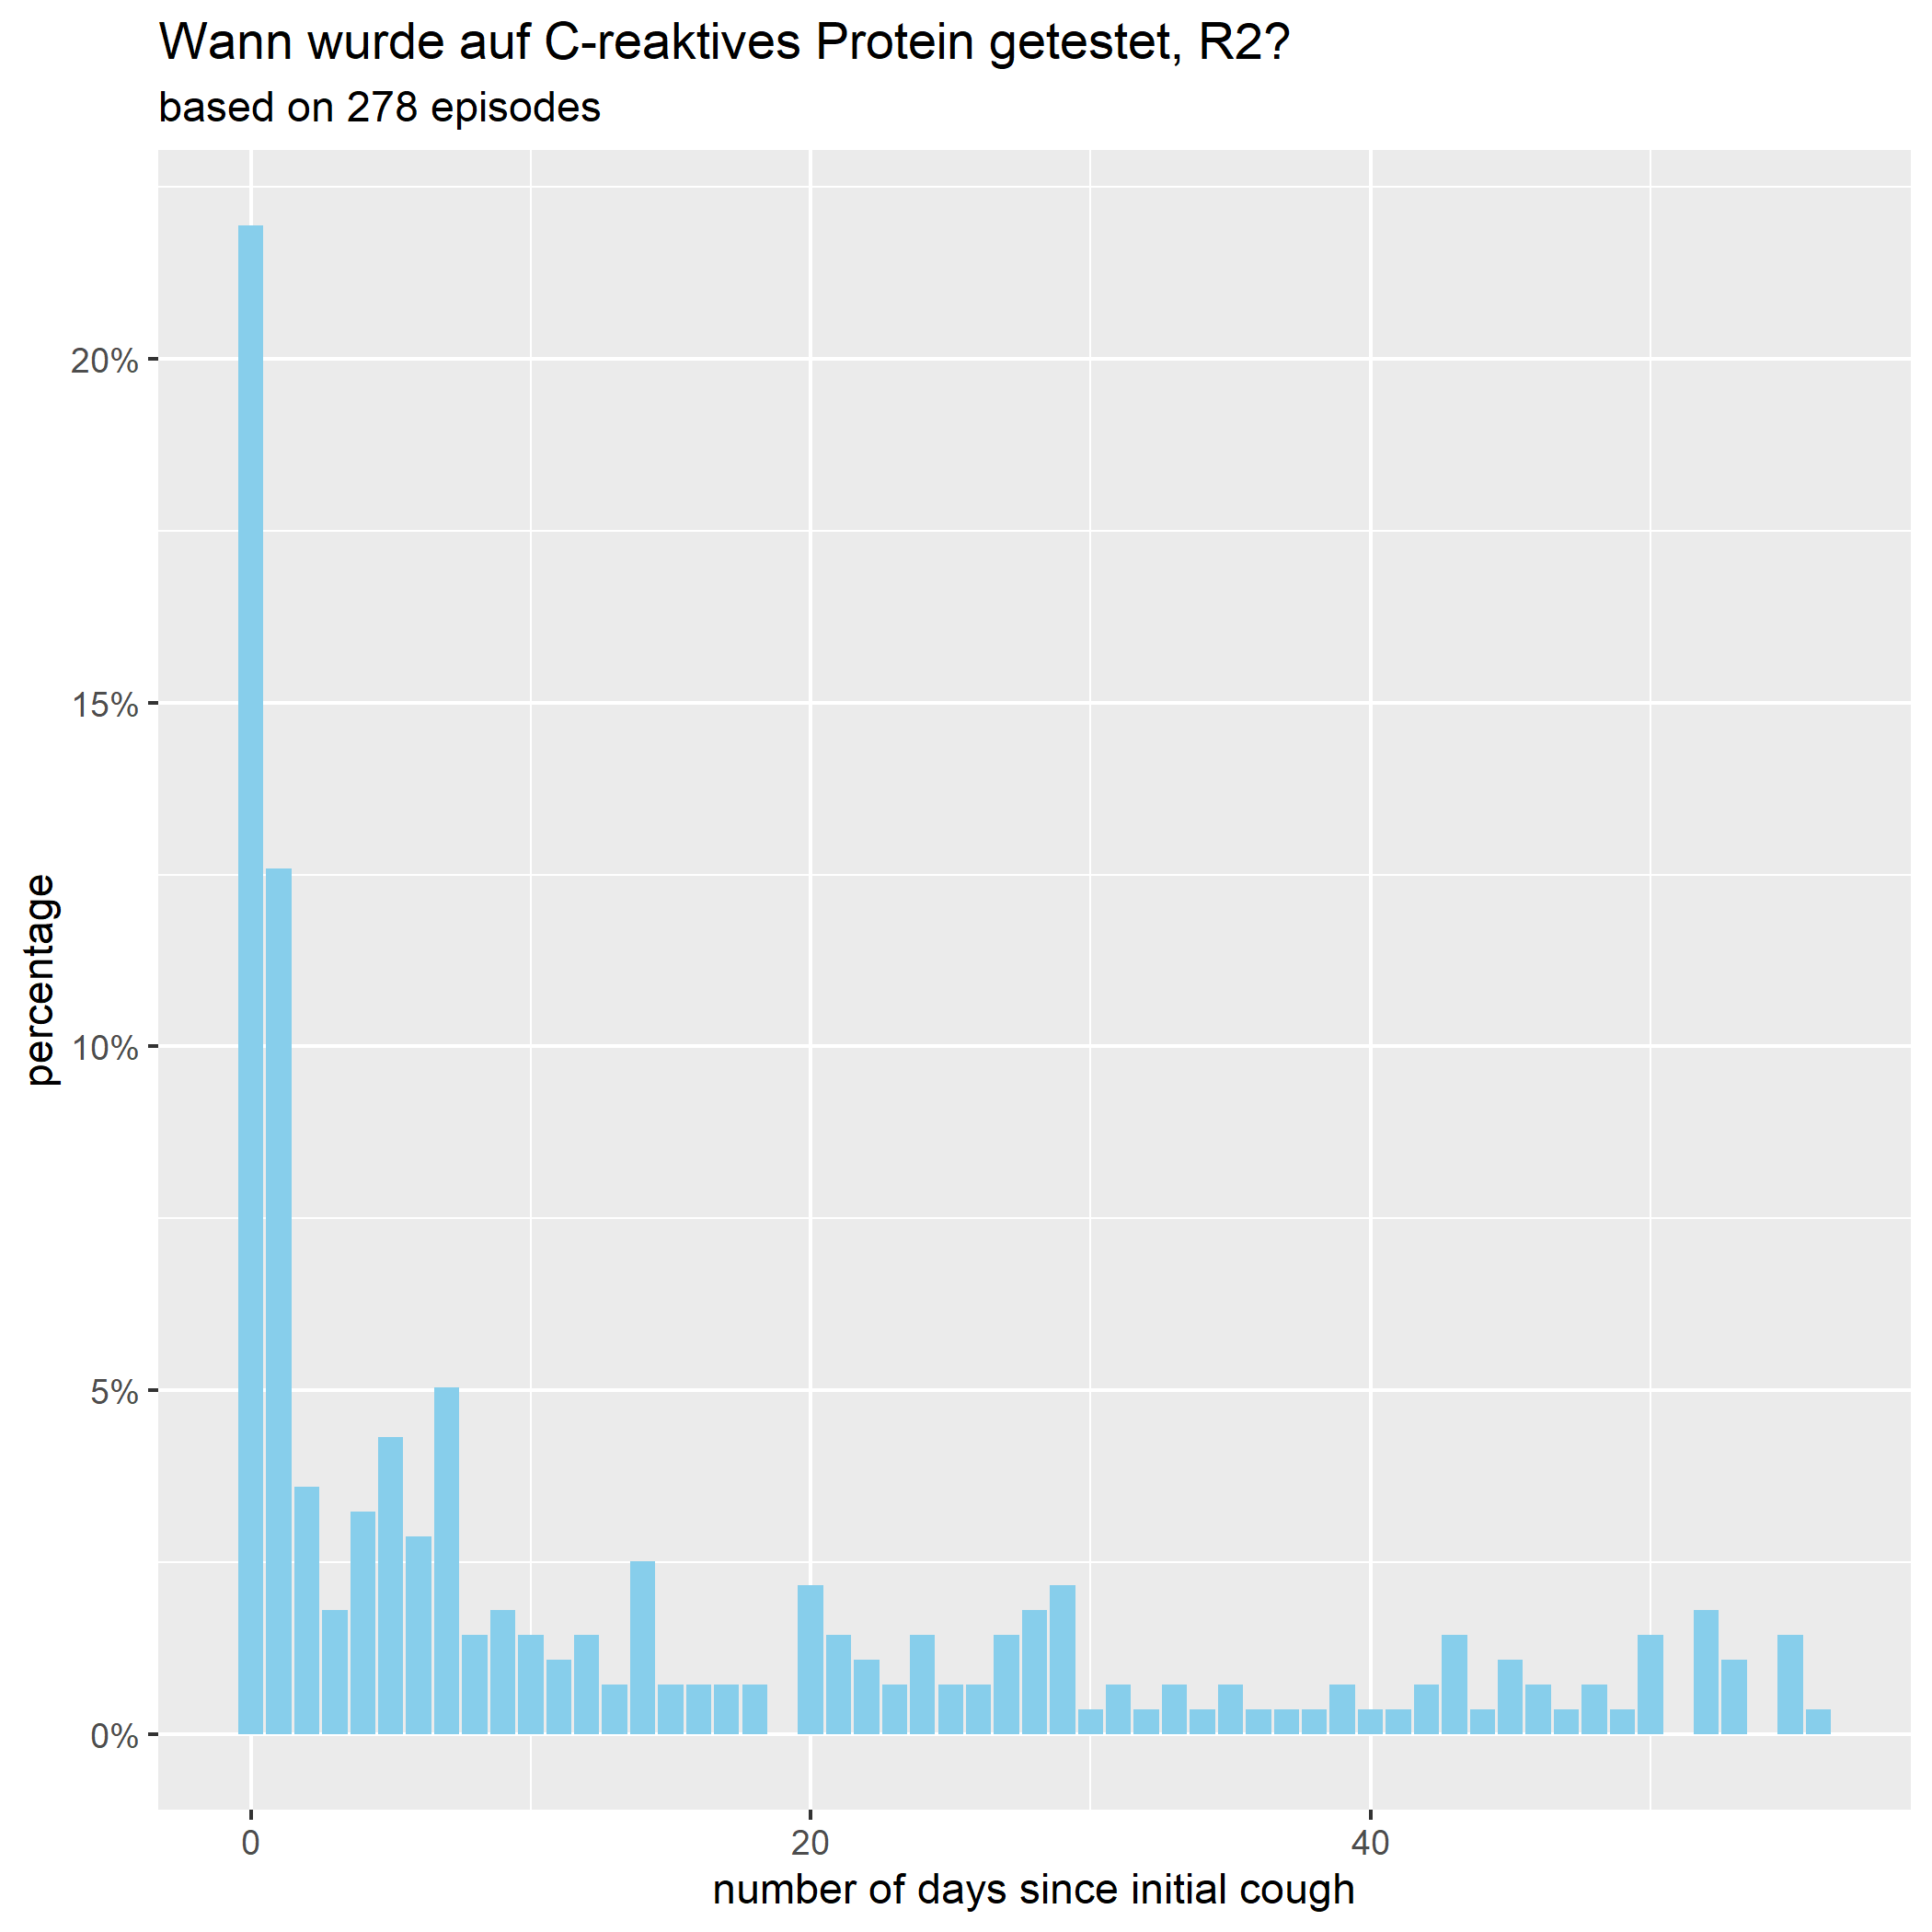
Eskalation: Wann wurde auf C-reaktives Protein getestet?
In den meisten Fällen wurde sehr zeitnah auf CRP getestet. In einer nicht unerheblichen Anzahl von Fällen wurde aber erst später getestet. Wir sehen ein recht robustes, abfallendes Muster.

Slide 27
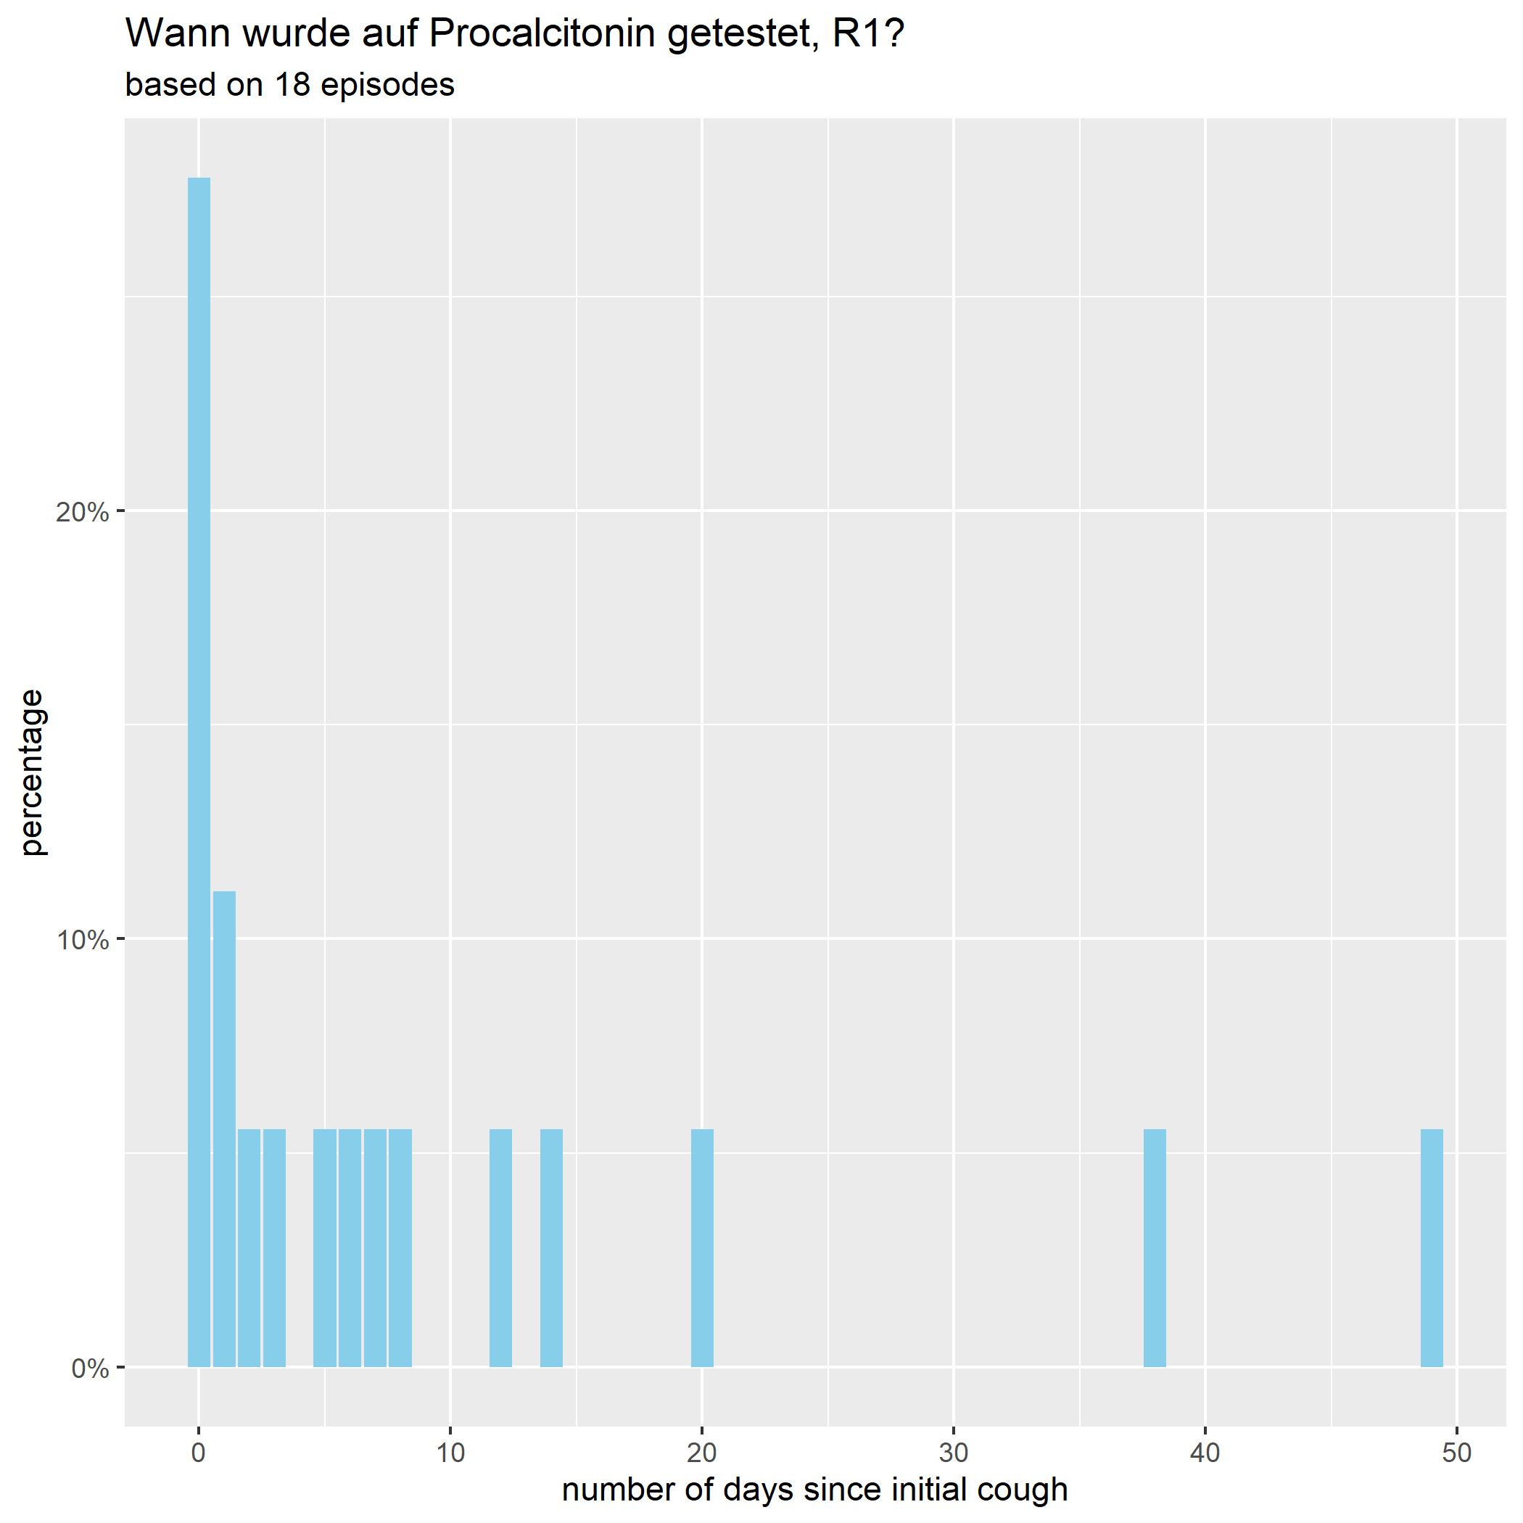
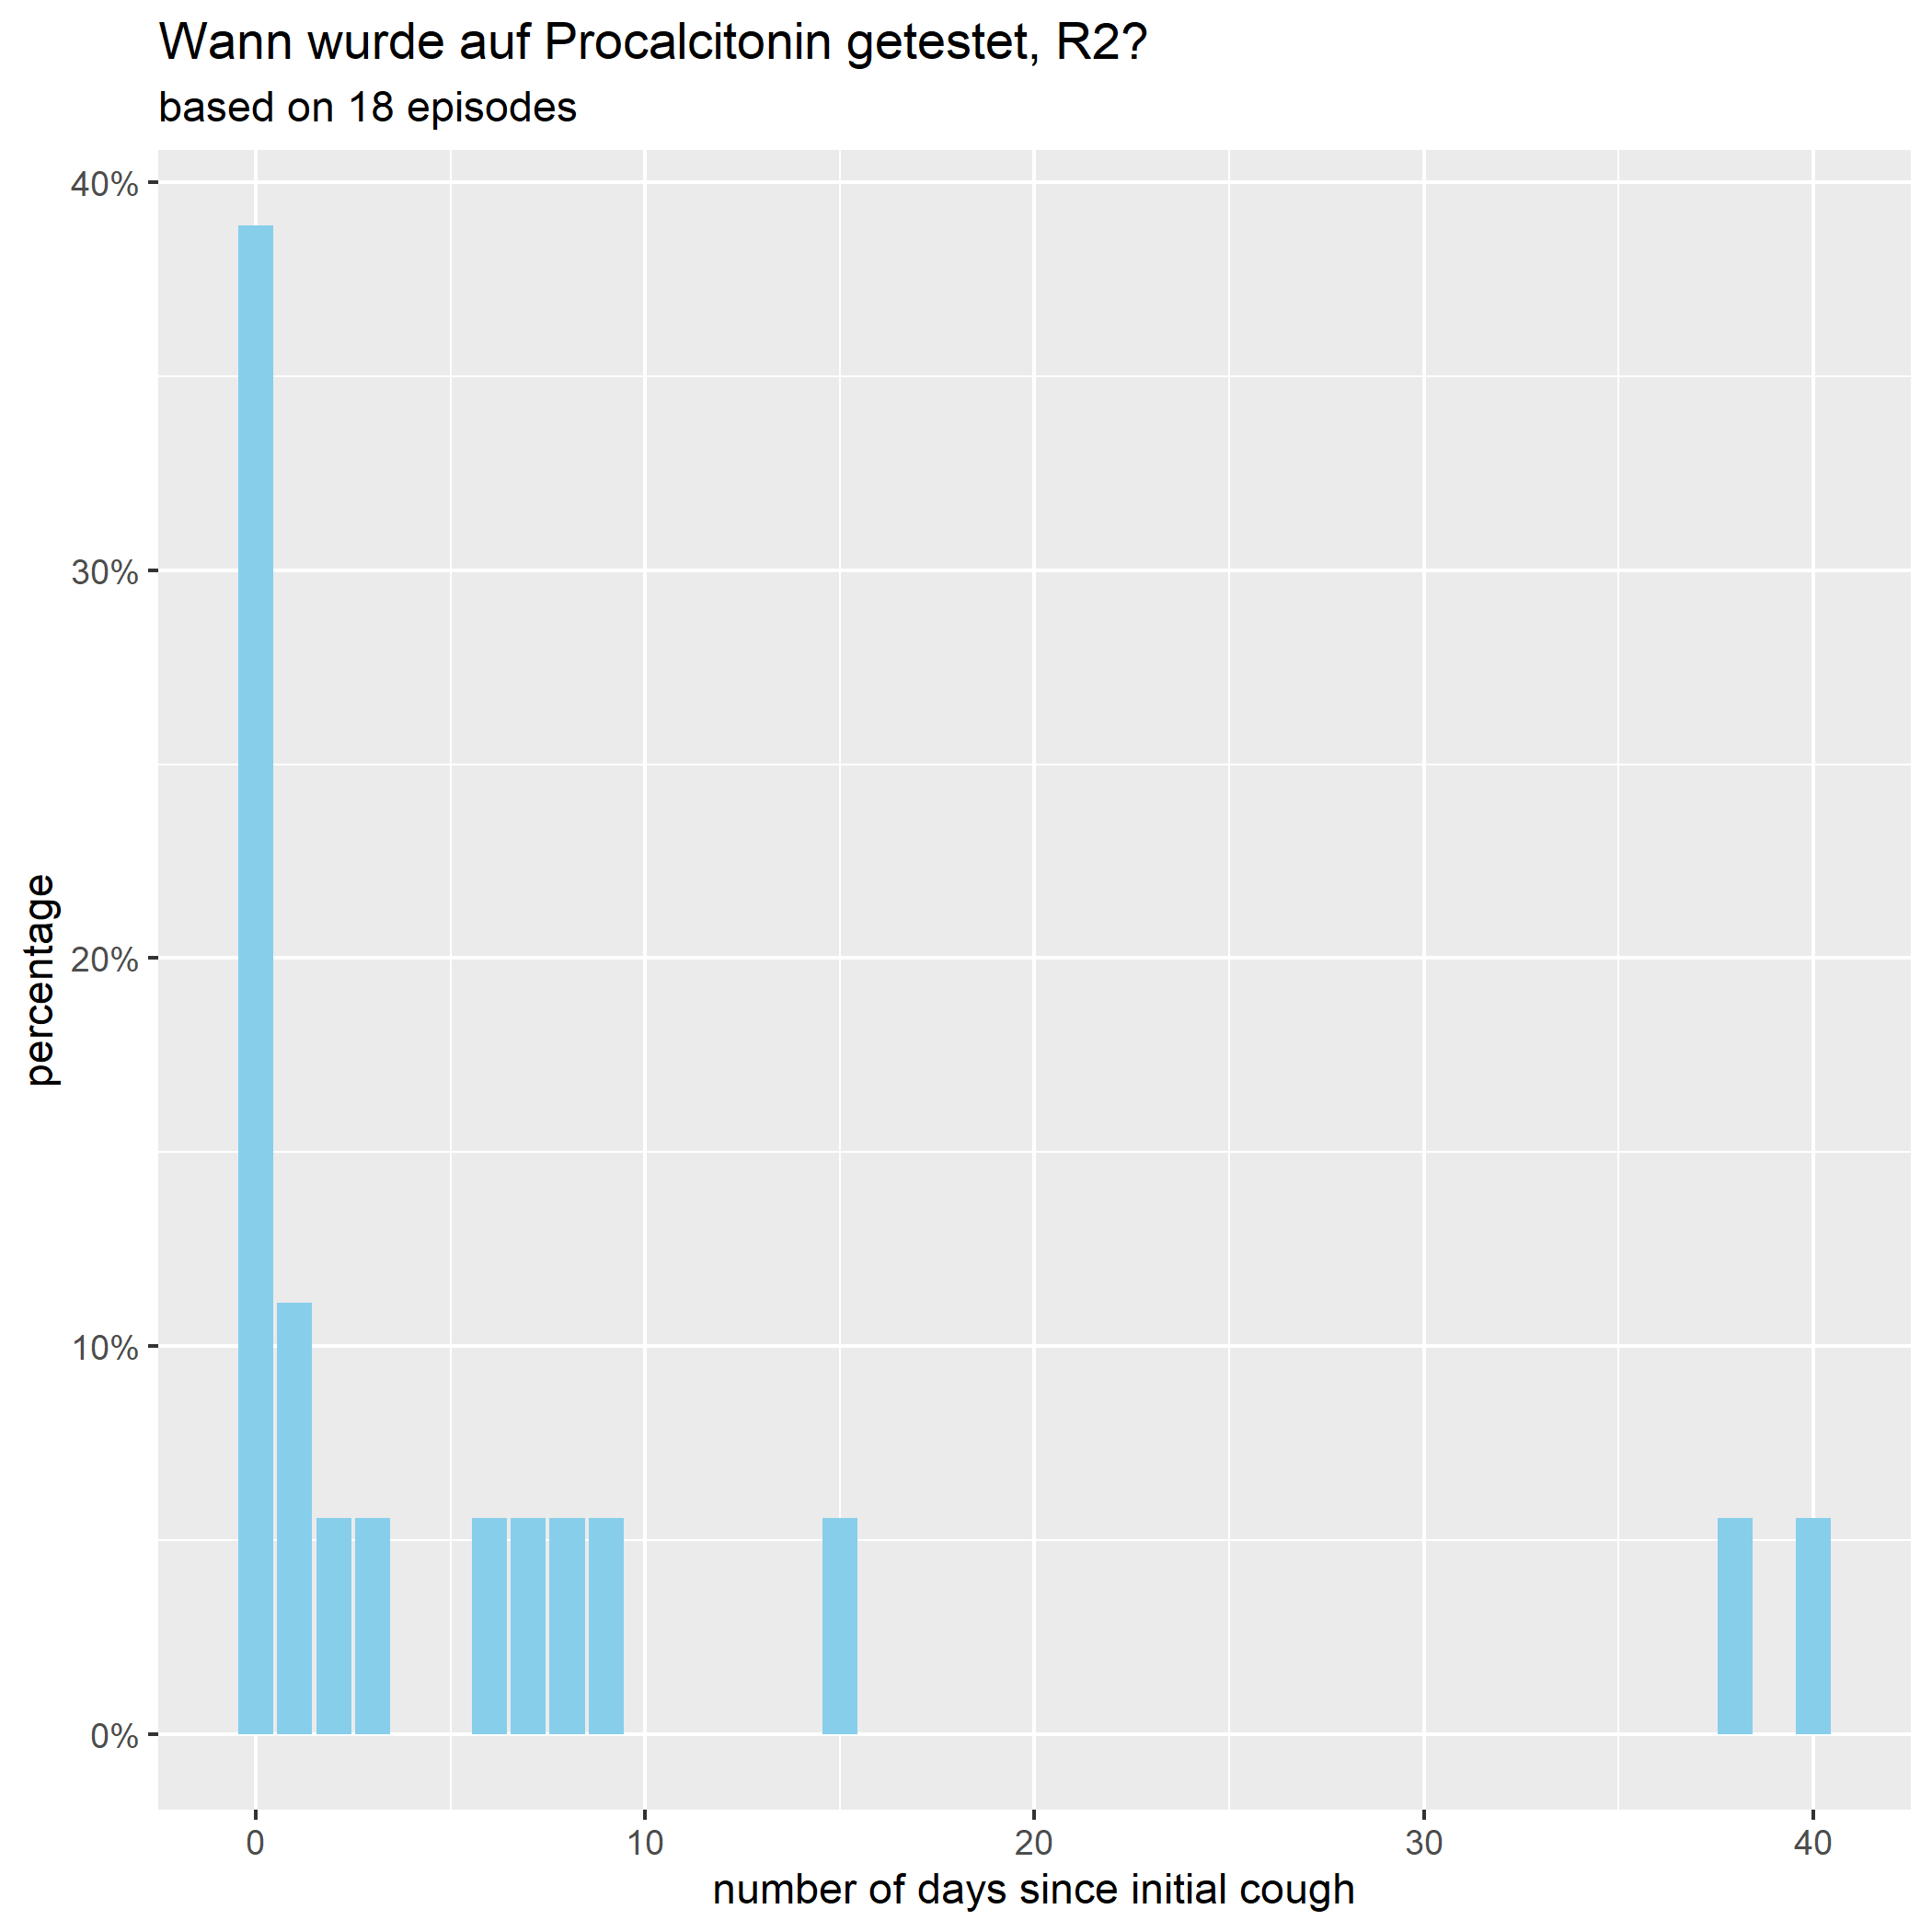
Eskalation: Wann wurde auf Procalcitonin getestet?
In den meisten Fällen wurde ebenfalls sehr zeitnah auf Procalcitonin getestet. Wegen der Seltenheit dieses Tests sind die Muster, die wir sehen, mit viel Vorsicht zu genießen.

Slide 28
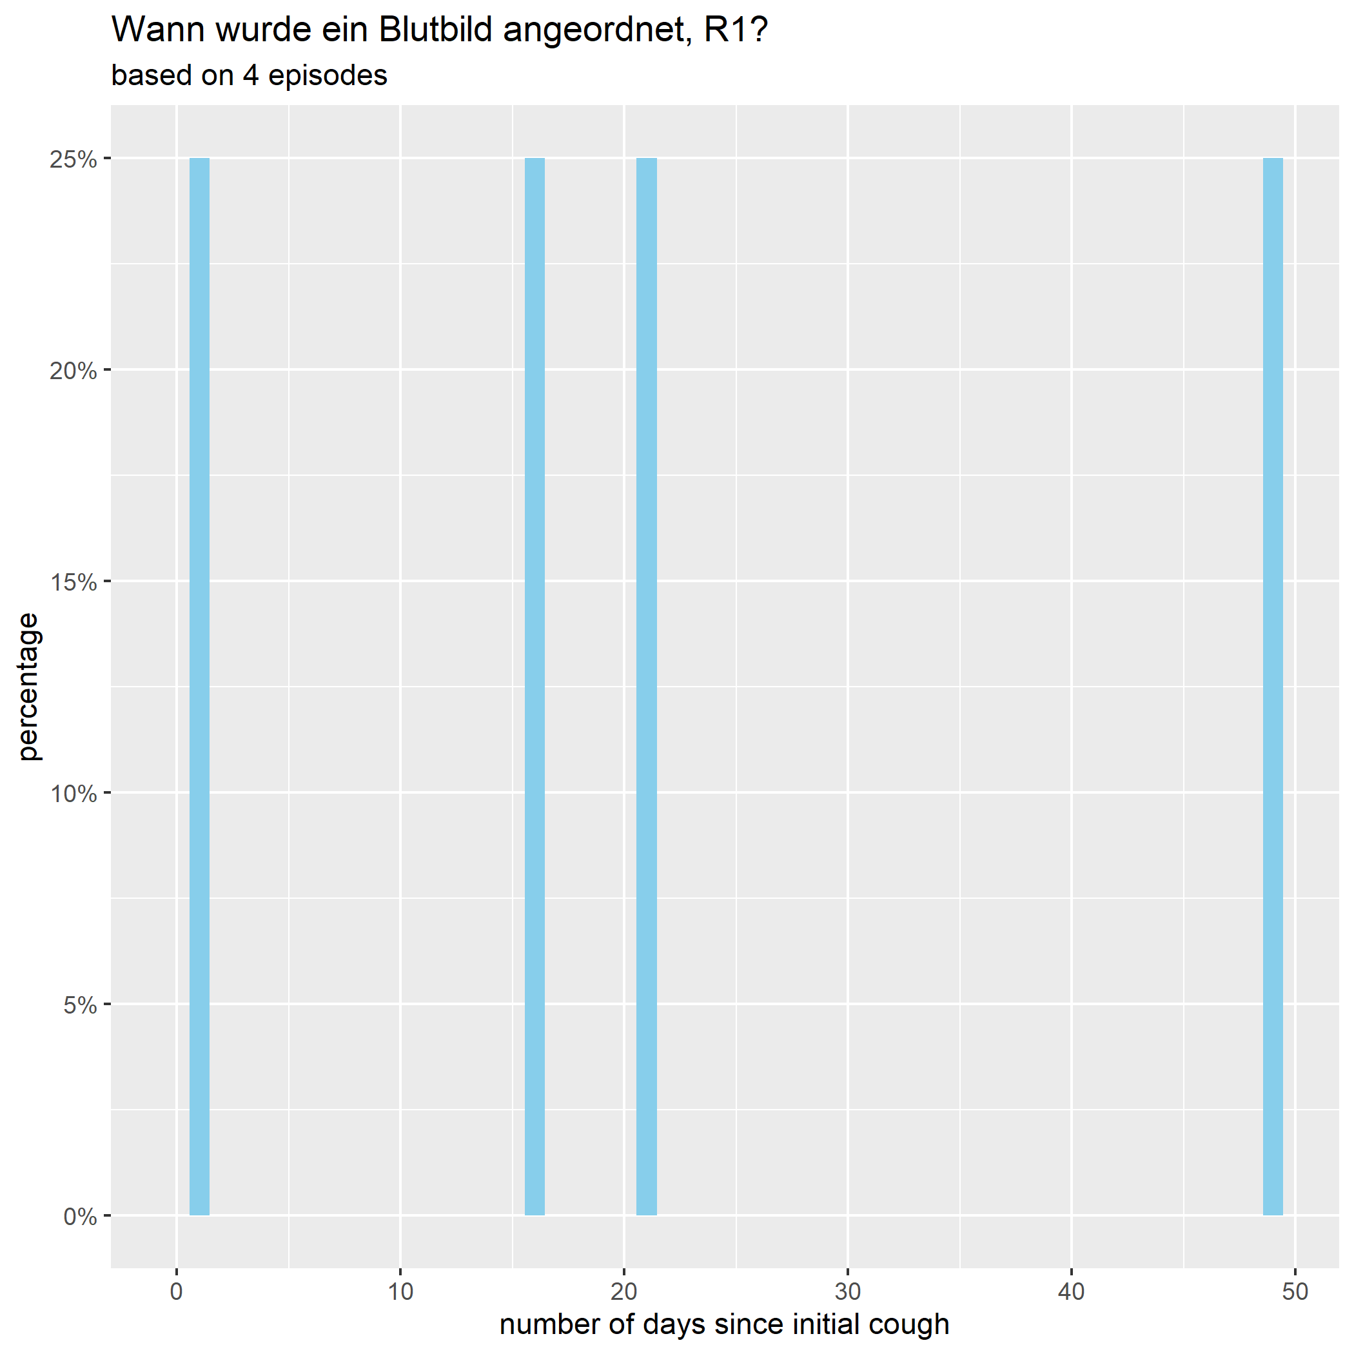
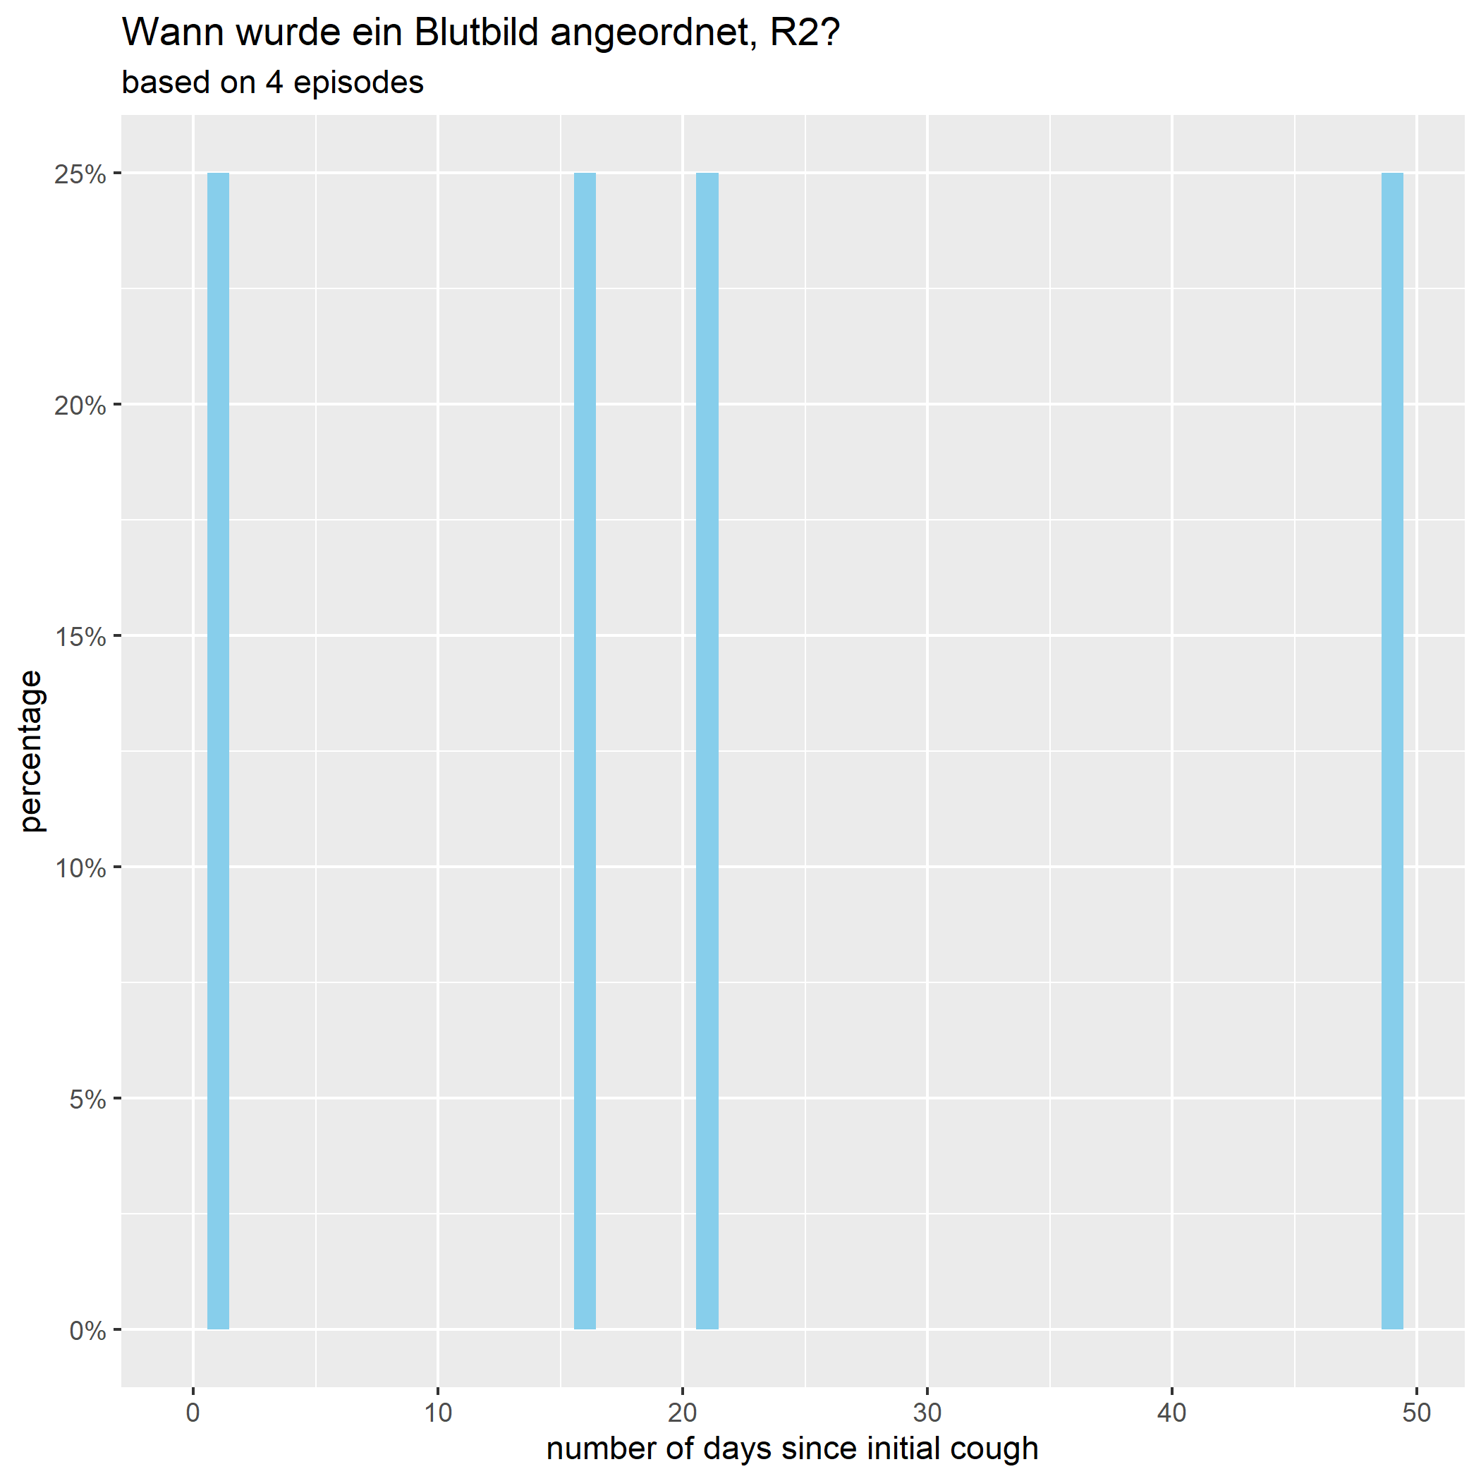
Eskalation: Wann wurde ein Blutbild angeordnet?
Aus den Graphiken selbst lernen wir nichts- wir sehen aber, dass die Hausärzte in den teilnehmenden Praxen nicht üblicherweise Blutbilder anordnen. Differentialblutbilder wurden keine angeordnet.

Slide 29
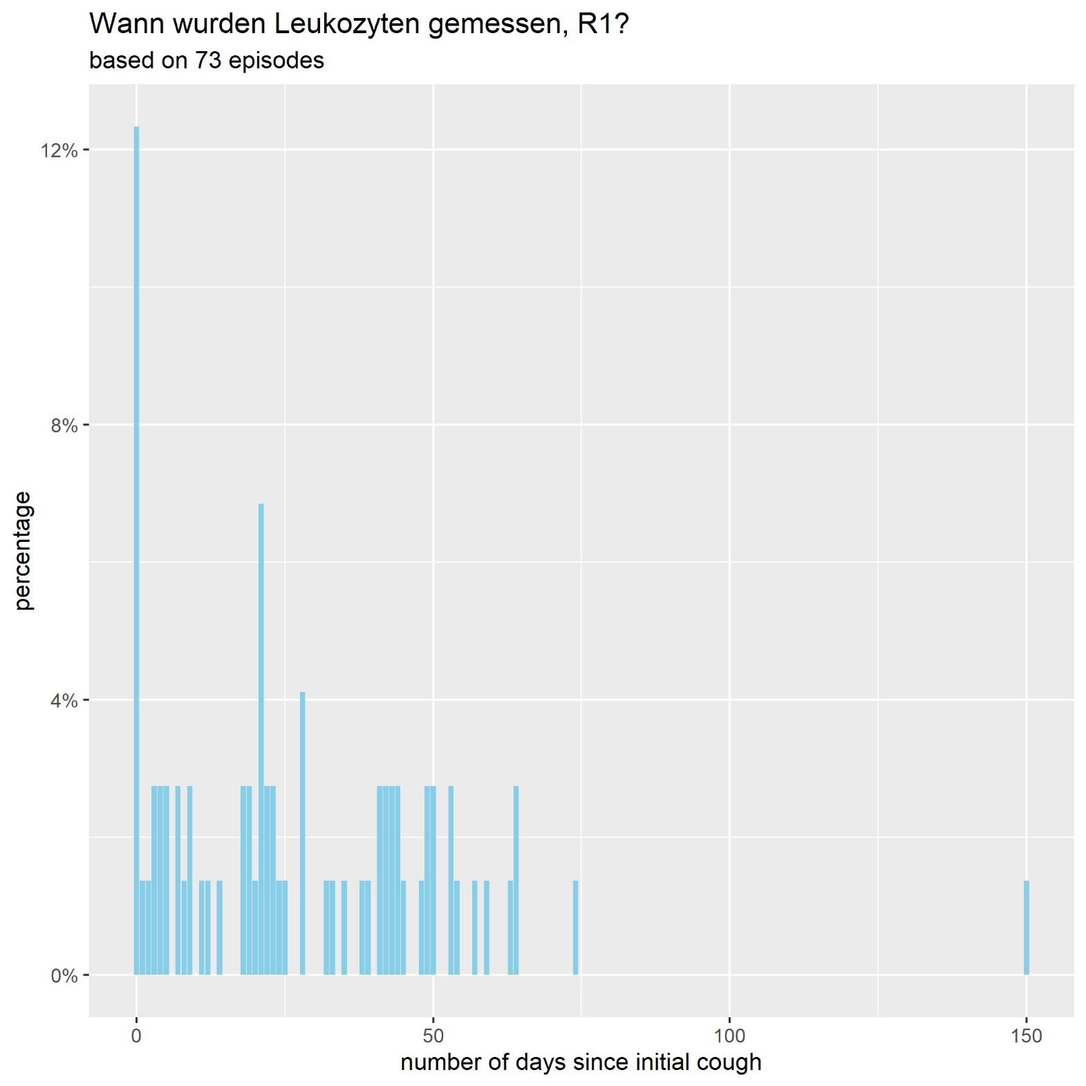
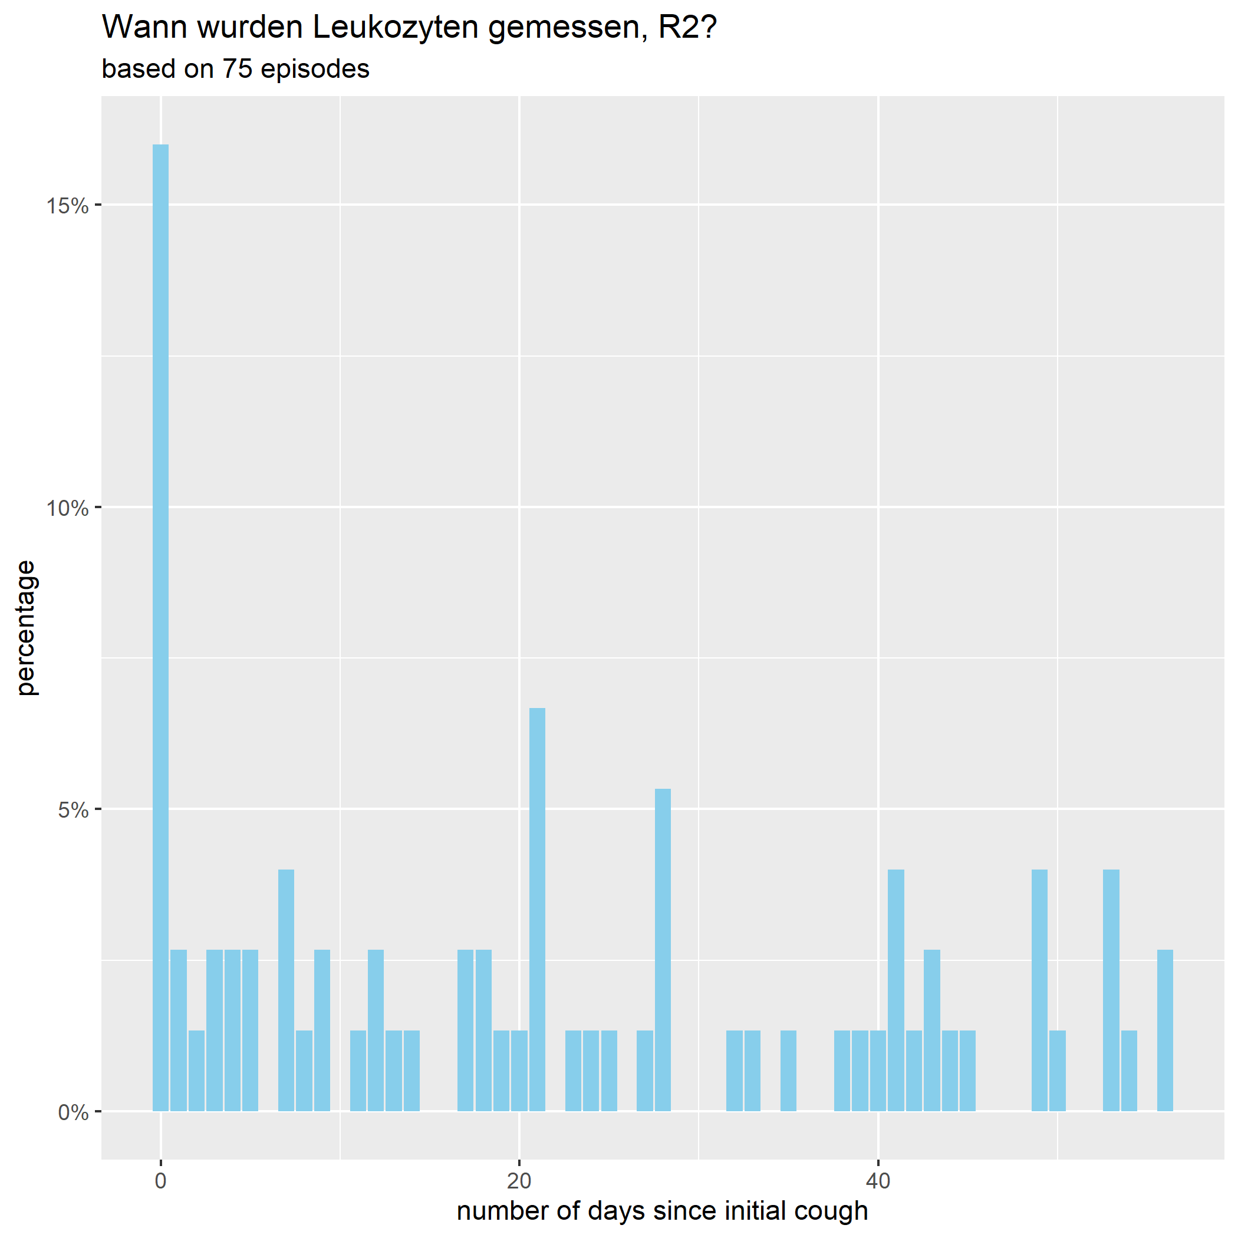
Eskalation: Wann wurden Leukozythen gemessen?
Wir sehen ein sehr ähnliches Muster wie für CRP und Procalcitonin. Gerade später in den Episoden von R2 sehen wir jedoch einige Spitzen- wahrscheinlich Ausreißer, da sich kein Trend zeigt. Das würde auch zusammenpassen mit R1.
Erythrozythen wurden nie gemessen.

